Slide 1




Lo más destacado
Precipitación
Temperaturas
Alerta por descensos significativos de las temperaturas mínimas del aire
Condiciones Hidrometeorológicas actuales
Pronóstico de precipitación de las próximas 24 horas
Pronóstico condiciones meteorológicas adicionales
Alertas Hidrológicas
Seguimiento y Pronóstico de las Amenazas por Deslizamientos
Seguimiento y Pronóstico de las Amenazas por Incendios
Alertas Meteomarinas vigentes Mar Caribe Colombiano
Alertas Meteomarinas vigentes Océano Pacífico Nacional
Alertas Meteomarinas por Ciclón Tropical Mar Caribe Colombiano
IDEAM comunica al Sistema Nacional para la Gestión del Riesgo de Desastres (SNGRD) y al Sistema Nacional Ambiental (SINA).
Bogotá D. C. 30 de junio de 2022
Hora de actualización 12:15 HLC
PARA TOMAR ACCIÓN Advierte a los sistemas de prevención y atención de desastres sobre la amenaza que puede ocasionar un fenómeno con efectos adversos sobre la población, el cual requiere la atención inmediata por parte de la población y de los cuerpos de atención y socorro. Se emite una alerta sólo cuando la identificación de un evento extraordinario indique la probabilidad de amenaza inminente y cuando la gravedad del fenómeno implique la movilización de personas y equipos, interrumpiendo el normal desarrollo de sus actividades cotidianas.
PARA PREPARARSE Indica la presencia de un fenómeno. No implica amenaza inmediata y como tanto es catalogado como un mensaje para informarse y prepararse. El aviso implica vigilancia continua ya que las condiciones son propicias para el desarrollo de un fenómeno, sin que se requiera permanecer alerta.
PARA INFORMARSE Es un mensaje oficial por el cual se difunde información. Por lo regular se refiere a eventos observados, registrados o registrados y puede contener algunos elementos de pronóstico a manera de orientación. Por sus características pretéritas y futuras difiere del aviso y de la alerta, y por lo general no está encaminado a alertar sino a informar.
CONDICIONES NORMALES La información que se suministra se encuentra dentro de los rangos normales.
181
Alertas vigentes hasta: 30 de junio de 2022 - 18:00 HLC.

Slide 2
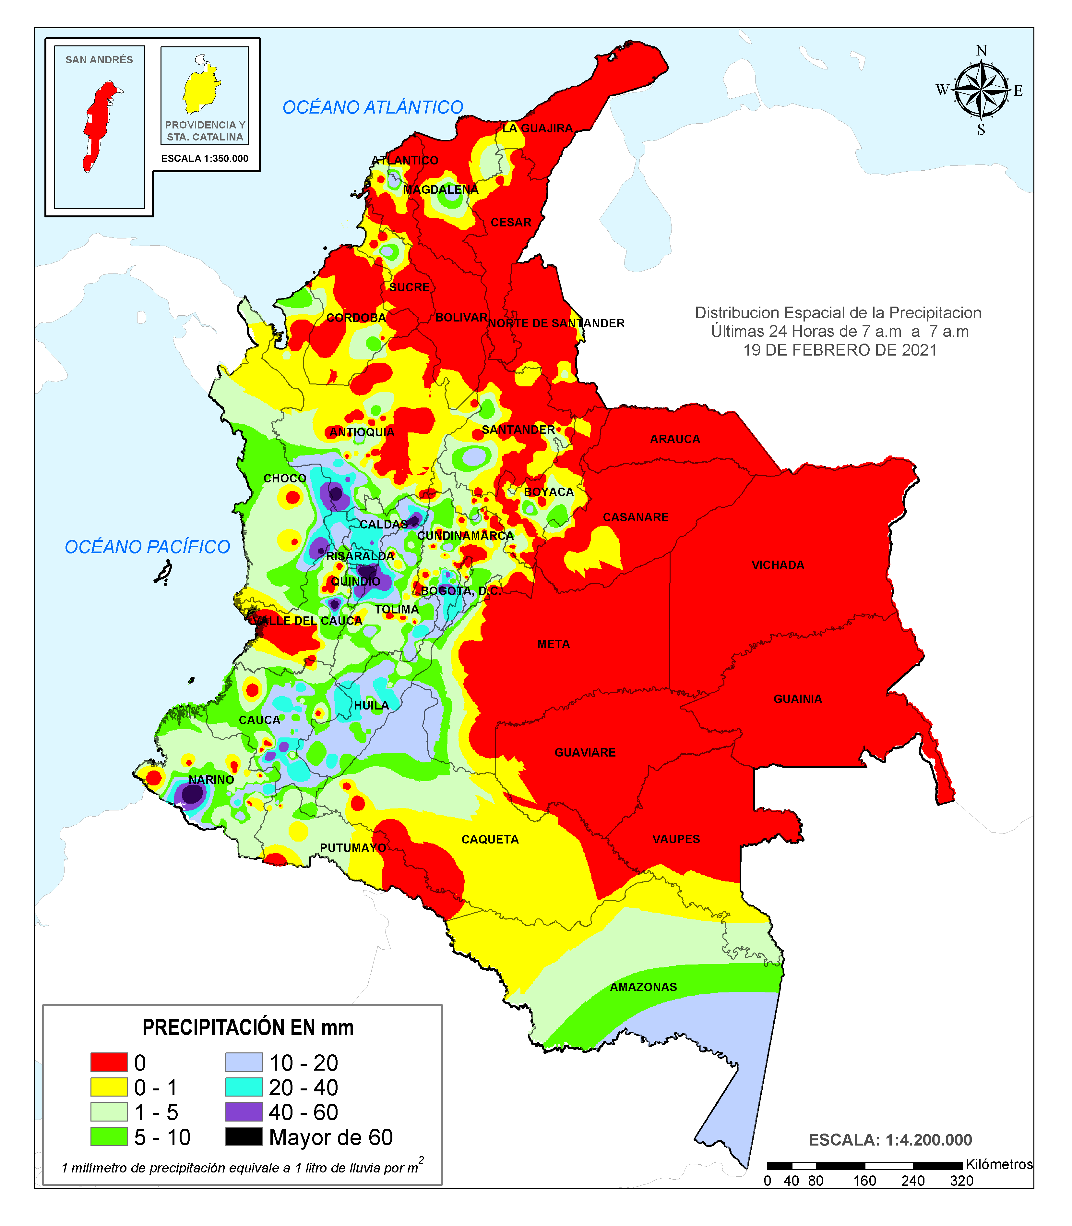
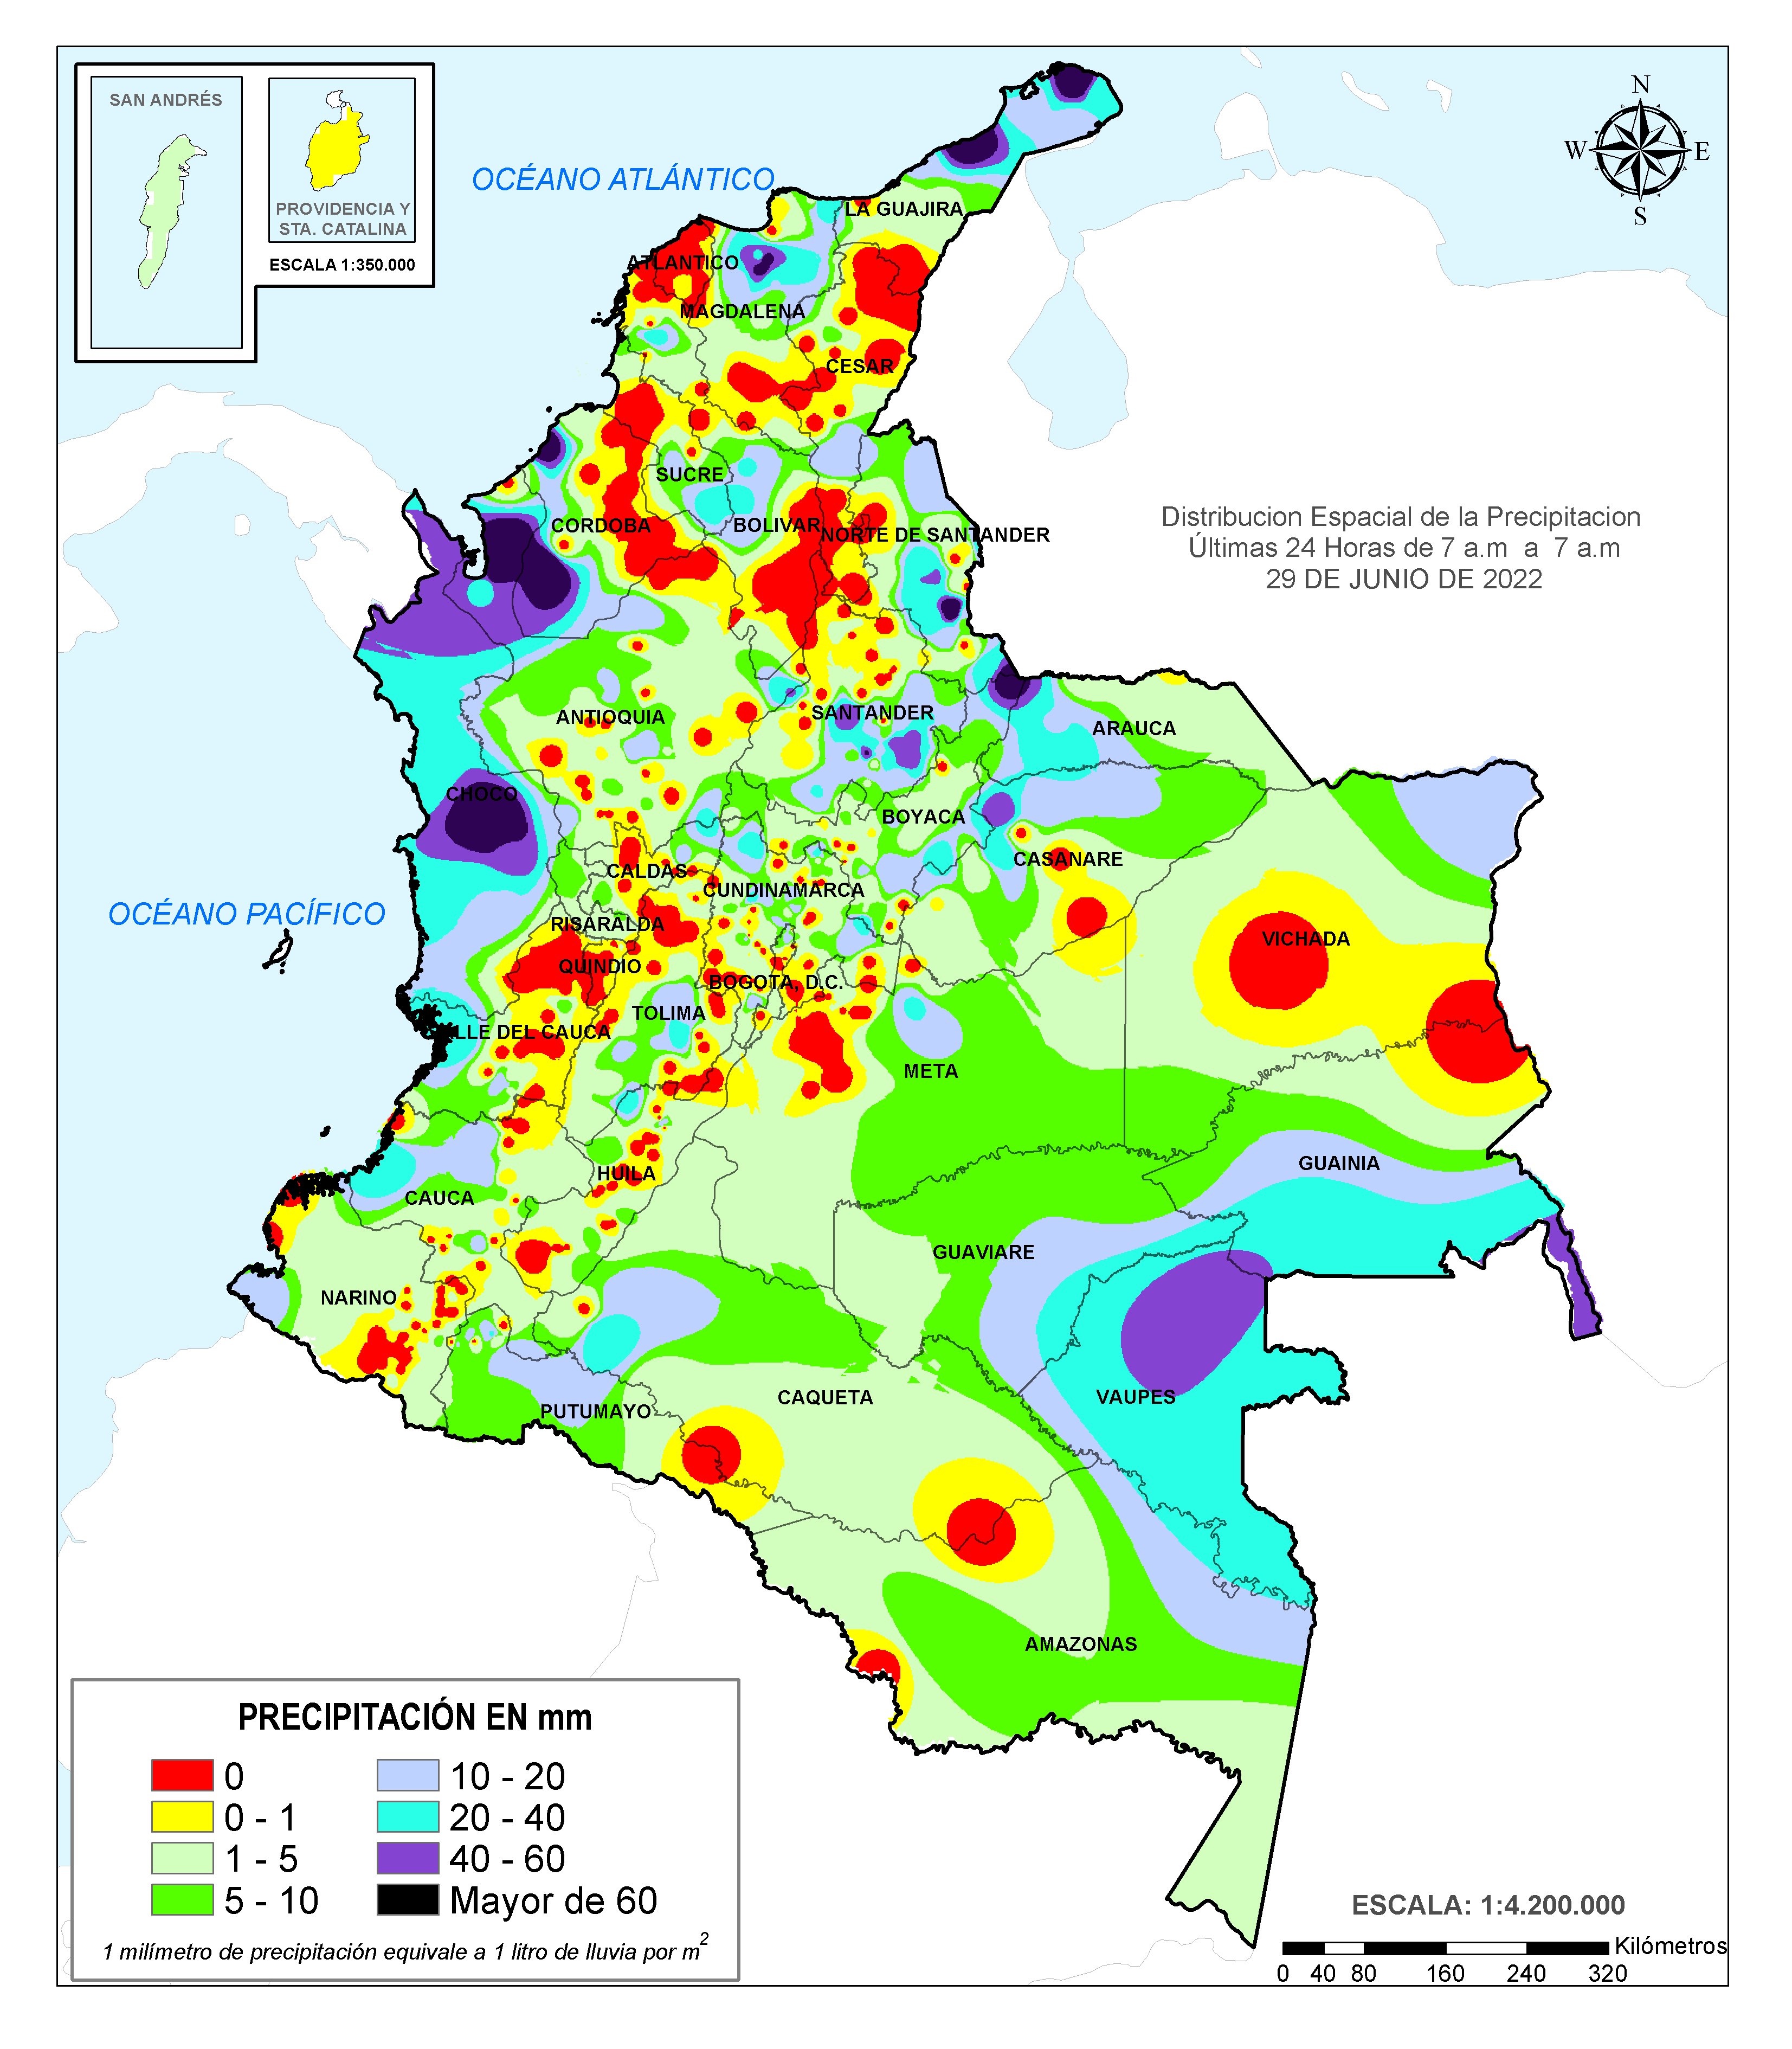
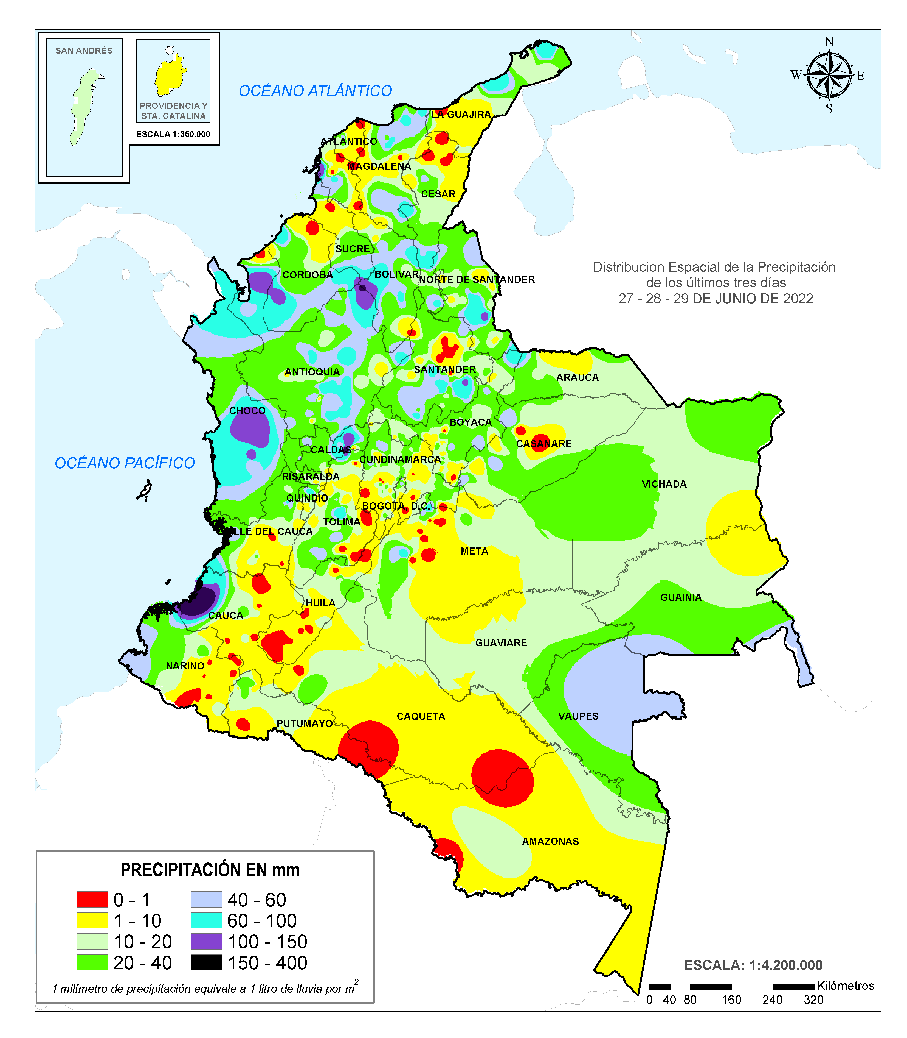


Descenso de lluvias en el territorio nacional, las precipitaciones más intensas se registraron en sectores de Antioquia, Boyacá, Casanare, Cauca, Cesar, Chocó, Cundinamarca, Magdalena, Meta, Nariño, Quindío, Santander, Tolima y Valle del Cauca. Los mayores registros en 24 horas se presentaron en los municipios de Tierralta (Córdoba) y de Quibdó (Chocó) con 95.2 mm respectivamente.
Por alta probabilidad de ocurrencia de deslizamientos de tierra en municipios de los departamentos de Antioquia, Boyacá, Caldas, Caquetá, Cundinamarca, Nariño, Norte de Santander, Quindío, Risaralda, Santander, Tolima y Valle del Cauca.
Por alta probabilidad de crecientes súbitas o niveles altos en las cuencas de los ríos que comprenden las zonas hidrográficas Caribe – Litoral, Sinú, Caribe – Guajira, Patía, Medio, Bajo Magdalena, Cauca, Nechí, Bajo Magdalena-Cauca-San Jorge, Cesar, Meta, Guaviare y Casanare.
Por moderada probabilidad de ocurrencia de deslizamientos de tierra en municipios de los departamentos de las regiones Pacífica, Caribe, Andina, Orinoquia y Amazonas.
Por moderada probabilidad de crecientes súbitas o niveles altos en las cuencas de los ríos que comprenden las zonas hidrográficas Atrato – Darién, Caribe – Litoral, Sinú, Caribe – Guajira, Catatumbo, Baudó - Directos al Pacífico, San Juan, Tapaje – Dagua – Directos, Patía, Mira, Alto, Medio y Bajo Magdalena, Sogamoso, Cauca, Nechí, Bajo Magdalena-Cauca-San Jorge, Cesar, Casanare, Guaviare, Meta y Arauca.
Por moderada probabilidad de tiempo lluvioso en el mar Caribe y en el Pacífico Norte, viento y oleaje en el mar Caribe.
  Precipitación diaria desde las 07:00 HLC del miércoles 29 hasta las 07:00 HLC del jueves, 30 de junio de 2022.
  Fuente: IDEAM
  Precipitación últimas 72 horas desde las 07:00 HLC del lunes 27 hasta las 07:00 HLC del jueves, 30 de junio de 2022.
  Fuente: IDEAM
Notes:
NO CAMBIAR LA CONFIGURACION DE LAS FECHAS
VERIFICAR las Fechas
Altura de los mapas 12.5 cm
Sólo Alertas Rojas y Naranjas, minimizando párrafos y los mapas después de las diez.
Los mapas están ubicados en la carpeta compartida/

Slide 3
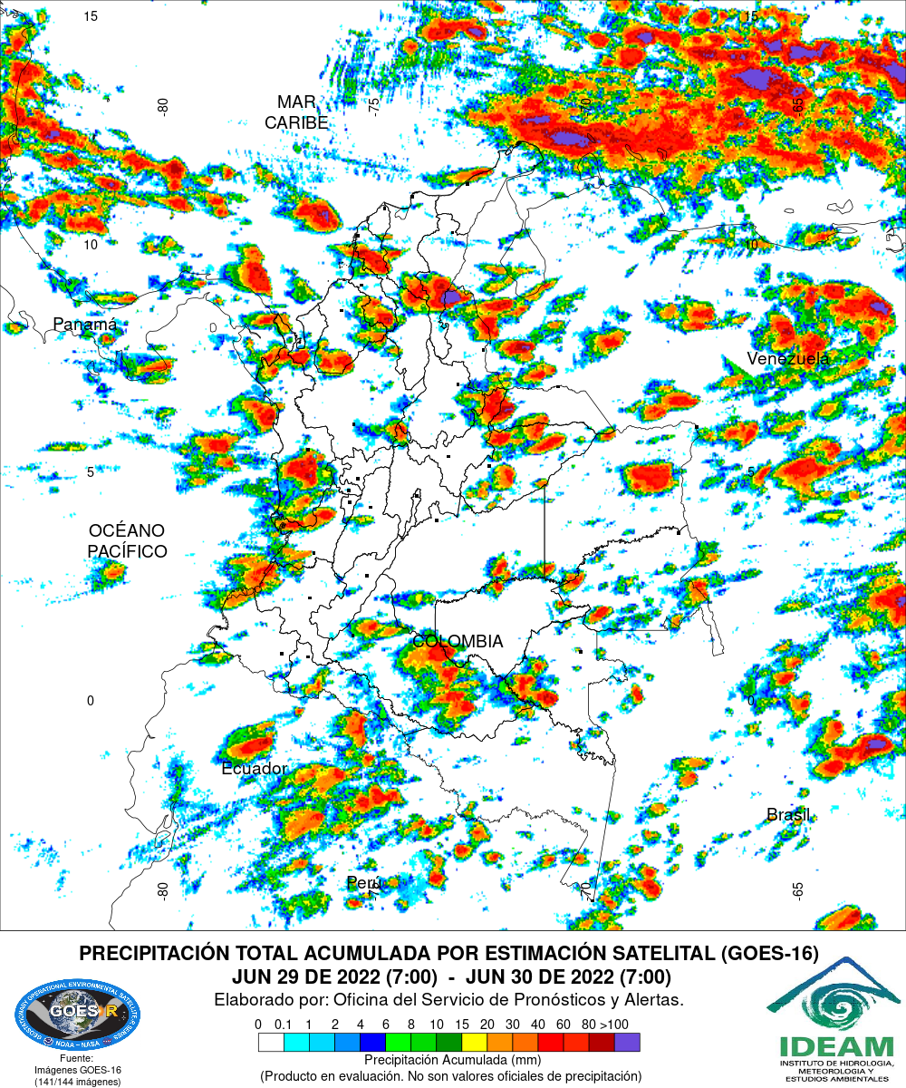
POR FAVOR
NO BORRAR NADA DE LO QUE SE ENCUENTRA EN ESTE ESPACIO DE FONDO BLANCO
A continuación, los municipios donde se registraron precipitaciones iguales o superiores a 35.0 mm en las últimas 24 horas.
DEPARTAMENTO | MUNICIPIOS
ANTIOQUIA | Apartado (78), Turbo (78), Apartado (43)
BOYACÁ | Toledo (Cubara-Boyaca) (68,7)
CASANARE | Tamara (49,6)
CHOCÓ | Apto, Quibdó (95,2), Lloró (56,3), Istmina (39)
CÓRDOBA | Tierralta (95,2), Puerto Escondido (73)
LA GUAJIRA | Manaure (78)
MAGDALENA | Puebloviejo (70), El Retén (65), Santa Marta (40), Aracataca (37), Puebloviejo (35)
NORTE DE SANTANDER | Chinacota (90,3), Gramalote (50), Lourdes (35)
SANTANDER | Chima (60,5), Coromoro (56), El Carmen (52), Valle De San José (46,2), Mogotes (42,8), Barrancabermeja (45 Km en linea recta al sur de laciudad) (40,5), Charala (35)
SUCRE | Majagual (35)
VAUPÉS | Mitú (48)
SE REGISTRARON VALORES SUPERIORES A LOS PROMEDIOS HISTÓRICOS DE LLUVIA EN LOS DEPARTAMENTOS DE LA GUAJIRA Y NORTE DE SANTANDER.
Estaciones con precipitaciones registradas el 30-06-2022 que superaron el registro máximo histórico del mes.
ESTACIÓN | MUNICIPIO | DEPARTAMENTO | PREC (mm). | MÁX_HIST 24 h. | DIFERENCIA
MANAURE | MANAURE | LA GUAJIRA | 78,0 | 43,0 | 34,7
MANZANARES | CHINACOTA | NORTE DE SANTANDER | 90,3 | 74,1 | 16,2
Estaciones con precipitaciones registradas el 09-06-2022 que superaron el registro máximo histórico del mes.
ESTACIÓN | MUNICIPIO | DEPARTAMENTO | PREC (mm). | MÁX_HIST 24 h. | DIFERENCIA
MORICHAL | SAN CARLOS DE GUAROA | META | 92,0 | 91,0 | 1,0
HACIENDA CUBA | MONTELÍBANO | CÓRDOBA | 137,0 | 135,0 | 2,0
COROMORO | COROMORO | SANTANDER | 86,6 | 80,0 | 6,6
NO SE REGISTRARON PRECIPITACIONES POR ENCIMA DE LOS MÁXIMOS HISTÓRICOS.
Precipitación total acumulada por estimación satelital (GOES-16) desde las 7:00 HLC del lunes 20 hasta las 07:00 HLC del jueves, 30 de junio de 2022.
Cortesía Operational NOAA/NESDIS Hydro-Estimator Product
Estaciones con precipitaciones registradas el 23-06-2022 que superaron el registro máximo histórico del mes.
ESTACIÓN | MUNICIPIO | DEPARTAMENTO | PREC (mm). | MÁX_HIST 24 h. | DIFERENCIA
MARQUETALIA | MARQUETALIA | CALDAS | 150.0 | 112.0 | 38.0
BOTANA | PASTO | NARIÑO | 35.4 | 27.9 | 7.5
OBONUCO | PASTO | NARIÑO | 32.6 | 26.0 | 6.6
EL ENCANTO | PASTO | NARIÑO | 40.0 | 37.6 | 2.4
FUNES | FUNES | NARIÑO | 27.2 | 26.9 | 0.3
Notes:
VERIFICAR las Fechas
Para bajar las imágenes :
http://172.16.1.237/almacen/interno/satelite/Goes16/Estimativos/Precipitacion/24H/MAPAS/2020/
T: Letra 11
Estar pendientes de la generación de la tabla de máximos históricos. Disponibles en: Mapa disponible en:
M:\OF_SERVICIO_DE_PRONOSTICO_Y_ALERTAS\Compartida\1.Alertas_Ambientales\1.5_Alertas\1.5.1_Informe_técnico_diario\Archivos Excel Coordinación

Slide 4
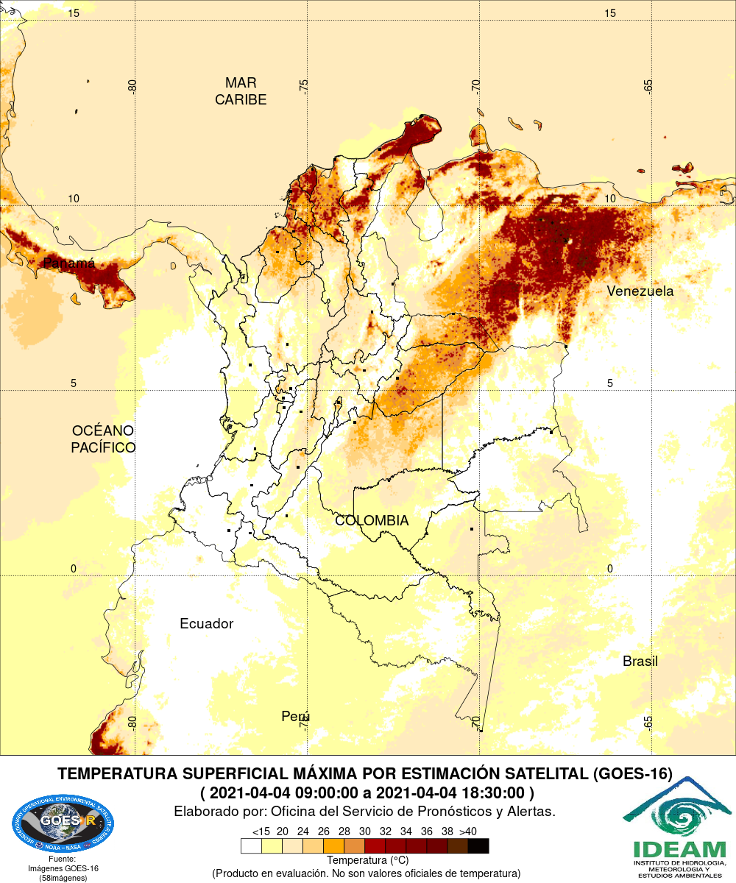
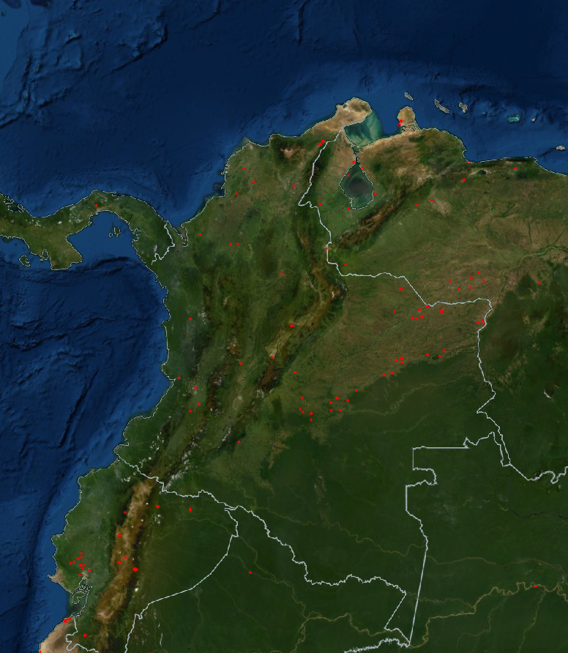

POR FAVOR
NO BORRAR NADA DE LO QUE SE ENCUENTRA EN ESTE ESPACIO DE FONDO BLANCO
A continuación, los municipios donde se registraron temperaturas iguales o superiores a 35.0ºC en las últimas 24 horas.
DEPARTAMENTO | MUNICIPIO
CÓRDOBA | San Bernardo Del Viento (35,2)
CESAR | Agustín Codazzi (38,0), Bosconia (37,0)
LA GUAJIRA | Manaure (35,4)
NO SE REGISTRARON TEMPERATURAS DEL AIRE POR ENCIMA DE LOS MÁXIMOS HISTÓRICOS.
DEPARTAMENTO | MUNICIPIO
NARIÑO | Ipiales (Aldana) (3,4)
BOYACÁ | Chita (4,2)
CAUCA | San Sebastián (4,6)
Puntos de calor- ultimas 24 horas. Cortesía https://firms.modaps.eosdis.nasa.gov//
.
NO SE REGISTRARON VALORES INFERIORES A LOS HISTÓRICOS DE TEMPERATURA MÍNIMA
NO SE REGISTRARON VALORES DE TEMPERATURA INFERIORES A LOS REGISTROS HISTÓRICOS
Estimativo satelital fire temperatura cortesía https://rammb-slider.cira.colostate.edu/
5 de febrero de 2022 hora 12:30 hlc.
SE REGISTRARÓ NUEVO RECORD HISTORICO DE TEMPERATURA MÍNIMA FREDONIA VALPARAÍSO ANTIOQUIA DE 15.0°C EL 6 DE FEBRERO DE 1985 Y SUPERÓ CON 13.8°C HOY 1 DE FEBRERO DE 2022.
NO SE REGISTRARON VALORES DE TEMPERATURA INFERIORES 5°C
En la mañana de hoy jueves 12 de mayo no se registraron temperaturas mínimas por debajo de 5°C.
DEPARTAMENTO | MUNICIPIO
Notes:
NO BORREN LOS CUADROS ANEXOS NI LOS LINKS
VERIFICAR las Fechas : coger la grafica del día anterior correspondiendo entre las 9:00 am y 6:30pm
Para bajar las imágenes :
https://firms.modaps.eosdis.nasa.gov/map/#m:advanced;d:24hrs;l:viirs,country-outline;@-63.2,3.8,5z
M:\OF_SERVICIO_DE_PRONOSTICO_Y_ALERTAS\Compartida\3.Administrativo\3.2_Contratistas\MILE_RINCON\presentacion_auto
Se debe tomar el mapa del día anterior y su altura debe ser de 14.6 cm
Tabla: Letra 11

Slide 5

(Diciembre de 2021 a Marzo de 2022)
Debido a los bajos valores de ozono que se presentarán durante los primeros meses del 2022, hasta el mes de marzo, sumado a la poca nubosidad que se espera para esta época, especialmente en horas de las mañanas y de las tardes, a pesar de estar bajo condiciones del fenómeno de La Niña, se incrementarán los valores de la radiación ultravioleta (UV) en la superficie del país, presentándose hacia el mediodía, valores del índice ultravioleta (IUV) superiores a 11, los cuales están categorizados como extremadamente altos. Los valores altos y peligrosos de radiación ultravioleta se presentarán en todo el territorio nacional. Vale la pena destacar que los máximos niveles se sentirán en las zonas montañosas, particularmente en Antioquia, los Santanderes, Tolima, Caldas, Risaralda, Quindío, Boyacá, Cundinamarca, Huila, Cauca y Nariño. Tenga en cuenta que la sobreexposición a los rayos ultravioleta representa implicaciones nocivas en la salud como envejecimiento prematuro, manchas en la piel, daños oculares, afectación del sistema inmunológico, e incluso, se corre el riesgo de sufrir de cáncer de piel.
Fuente: https://www.facebook.com/SunlightMedia/photos/a.418646038151549/2055342184481918/?type=1&theater

Slide 6




POR FAVOR NO BORRAR NI MODIFICAR ESTA TABLA. HACER COPIA. GRACIAS =)
Se emite esta alerta por la probabilidad de descensos de la temperatura del aire en horas de la madrugada para zonas de altiplano (entre los 2,500 y los 2,900 msnm) de los siguientes municipios:
REGIÓN ANDINA
SITIOS PARA LOS CUALES SE GENERA LA ALERTA
 | ALTIPLANO CUNDIBOYACENSE BOGOTÁ: Área Rural y Urbana. CUNDINAMARCA: Bojacá, Cajicá, Chía, Chipaque, Choachí, Chocontá, Cogua, Cota, Cucunubá, El Rosal, Facatativá, Funza, Fúquene, Gachancipá, Guachetá, Guasca, Guatavita, La Calera, Lenguazaque, Madrid, Mosquera, Nemocón, Sesquilé, Sibaté, Simijaca, Soacha, Sopó, Subachoque, Suesca, Susa, Sutatausa, Tabio, Tausa, Tenjo, Tocancipá, Ubaque, Ubaté, Villapinzón, Zipacón y Zipaquirá. BOYACÁ: Tunja, Aquitania, Arcabuco, Belén, Betéitiva, Busbanzá, Caldas, Cerinza, Chiquinquirá, Chivatá, Ciénega, Cómbita, Corrales, Cucaita, Cuítiva, Chíquiza, Duitama, Firavitoba, Floresta, Gámeza, Iza, Villa de Leyva, Mongua, Monguí, Motavita, Nobsa, Oicatá, Paipa, Paz de Río, Pesca, Ráquira, Saboyá, Samacá, San Miguel de Sema, Santa Rosa de Viterbo, Siachoque, Socha, Sogamoso, Sora, Sotaquirá, Soracá, Tasco, Tibasosa, Toca, Tópaga, Tota, Tuta, Tutazá, Ventaquemada y Viracachá.
 | ANTIOQUIA Y EJE CAFETERO ANTIOQUIA: Angostura, Belmira, Entrerríos, San Andrés de Cuerquia, San José de La Montaña, San Pedro, Santa Rosa de Osos, Yarumal y La Unión. CALDAS: Villamaría. RISARALDA: Santa Rosa de Cabal.
 | SANTANDERES NORTE DE SANTANDER: Cácota, Mutiscua, Pamplona y Silos. SANTANDER: Bolívar, El Peñón, Jesús María, Sucre y Vélez.
 | CAUCA Y NARIÑO CAUCA: Almaguer, Bolívar, Corinto, Inzá, Jambaló, La Vega, Miranda, Páez (Belalcázar), Puracé (Coconuco), San Sebastián, Santa Rosa, Silvia, Sotará (Paispamba), Sucre, Toribío y Totoró. NARIÑO: Pasto, Aldana, Buesaco, Consacá, Contadero, Córdoba, Cuaspud (Carlosama), Cumbal, Chachaguí, El Tablón, Funes, Guaitarilla, Gualmatán, Iles, Imués, Ipiales, La Cruz, La Florida, Mallama (Piedrancha), Nariño, Ospina, Potosí, Providencia, Puerres, Pupiales, Sandoná, San Bernardo, San Pablo, Santa Cruz (Guachavés), Sapuyes, Tangua, Túquerres y Yacuanquer.
REGIÓN ANDINA
SITIOS PARA LOS CUALES SE GENERA LA ALERTA
 | ANTIOQUIA Y EJE CAFETERO ANTIOQUIA: Angostura, Belmira, Entrerríos, San Andrés de Cuerquia, San José de La Montaña, San Pedro, Santa Rosa de Osos, Yarumal y La Unión. CALDAS: Villamaría. RISARALDA: Santa Rosa de Cabal.
Debido a que este fenómeno es local y está sujeto a cambios en variables tales como la nubosidad, la humedad y temperatura del aire y la intensidad y dirección del viento, el IDEAM monitorea permanentemente las condiciones atmosféricas y en caso de ser necesario emitirá nuevos comunicados. Por esto, se sugiere a los agricultores, ganaderos y floricultores estar atentos a los boletines y comunicados emitidos por la entidad.

Slide 7
POR FAVOR NO BORRAR NI MODIFICAR ESTA TABLA. HACER COPIA. GRACIAS =)
Se emite esta alerta por la probabilidad de descensos de la temperatura del aire en horas de la madrugada para zonas de altiplano (entre los 2,500 y los 2,900 msnm) de los siguientes municipios:
REGIÓN ANDINA
SITIOS PARA LOS CUALES SE GENERA LA ALERTA
 | ALTIPLANO CUNDIBOYACENSE BOGOTÁ: Área Rural y Urbana. CUNDINAMARCA: Bojacá, Cajicá, Chía, Chipaque, Choachí, Chocontá, Cogua, Cota, Cucunubá, El Rosal, Facatativá, Funza, Fúquene, Gachancipá, Guachetá, Guasca, Guatavita, La Calera, Lenguazaque, Madrid, Mosquera, Nemocón, Sesquilé, Sibaté, Simijaca, Soacha, Sopó, Subachoque, Suesca, Susa, Sutatausa, Tabio, Tausa, Tenjo, Tocancipá, Ubaque, Ubaté, Villapinzón, Zipacón y Zipaquirá. BOYACÁ: Tunja, Aquitania, Arcabuco, Belén, Betéitiva, Busbanzá, Caldas, Cerinza, Chiquinquirá, Chivatá, Ciénega, Cómbita, Corrales, Cucaita, Cuítiva, Chíquiza, Duitama, Firavitoba, Floresta, Gámeza, Iza, Villa de Leyva, Mongua, Monguí, Motavita, Nobsa, Oicatá, Paipa, Paz de Río, Pesca, Ráquira, Saboyá, Samacá, San Miguel de Sema, Santa Rosa de Viterbo, Siachoque, Socha, Sogamoso, Sora, Sotaquirá, Soracá, Tasco, Tibasosa, Toca, Tópaga, Tota, Tuta, Tutazá, Ventaquemada y Viracachá.
 | ANTIOQUIA Y EJE CAFETERO ANTIOQUIA: Angostura, Belmira, Entrerríos, San Andrés, San José de La Montaña, San Pedro, Santa Rosa de Osos y Yarumal. CALDAS: Villamaría. RISARALDA: Santa Rosa de Cabal.
 | SANTANDERES NORTE DE SANTANDER: Cácota, Mutiscua, Pamplona y Silos. SANTANDER: Bolívar, El Peñón, Jesús María, Sucre y Vélez.
 | CAUCA Y NARIÑO CAUCA: Almaguer, Bolívar, Corinto, Inzá, Jambaló, La Vega, Miranda, Páez (Belalcázar), Puracé (Coconuco), San Sebastián, Santa Rosa, Silvia, Sotará (Paispamba), Sucre, Toribío y Totoró. NARIÑO: Pasto, Aldana, Buesaco, Consacá, Contadero, Córdoba, Cuaspud (Carlosama), Cumbal, Chachaguí, El Tablón, Funes, Guaitarilla, Gualmatán, Iles, Imués, Ipiales, La Cruz, La Florida, Mallama (Piedrancha), Nariño, Ospina, Potosí, Providencia, Puerres, Pupiales, Sandoná, San Bernardo, San Pablo, Santa Cruz (Guachavés), Sapuyes, Tangua, Túquerres y Yacuanquer.
REGIÓN ANDINA
SITIOS PARA LOS CUALES SE GENERA LA ALERTA
 | CAUCA Y NARIÑO CAUCA: Almaguer, Bolívar, Corinto, Inzá, Jambaló, La Vega, Miranda, Páez (Belalcázar), Puracé (Coconuco), San Sebastián, Santa Rosa, Silvia, Sotará (Paispamba), Sucre, Toribío y Totoró. NARIÑO: Pasto, Aldana, Buesaco, Consacá, Contadero, Córdoba, Cuaspud (Carlosama), Cumbal, Chachaguí, El Tablón, Funes, Guaitarilla, Gualmatán, Iles, Imués, Ipiales, La Cruz, La Florida, Mallama (Piedrancha), Nariño, Ospina, Potosí, Providencia, Puerres, Pupiales, Sandoná, San Bernardo, San Pablo, Santa Cruz (Guachavés), Sapuyes, Tangua, Túquerres y Yacuanquer.
Debido a que este fenómeno es local y está sujeto a cambios en variables tales como la nubosidad, la humedad y temperatura del aire y la intensidad y dirección del viento, el IDEAM monitorea permanentemente las condiciones atmosféricas y en caso de ser necesario emitirá nuevos comunicados. Por esto, se sugiere a los agricultores, ganaderos y floricultores estar atentos a los boletines y comunicados emitidos por la entidad.

Slide 8
POR FAVOR NO BORRAR NI MODIFICAR ESTA TABLA. HACER COPIA. GRACIAS =)
Se emite esta alerta por la probabilidad de descensos de la temperatura del aire en horas de la madrugada para zonas de altiplano (entre los 2,500 y los 2,900 msnm) de los siguientes municipios:
REGIÓN ANDINA
SITIOS PARA LOS CUALES SE GENERA LA ALERTA
 | ALTIPLANO CUNDIBOYACENSE BOGOTÁ: Área Rural y Urbana. CUNDINAMARCA: Bojacá, Cajicá, Chía, Chipaque, Choachí, Chocontá, Cogua, Cota, Cucunubá, El Rosal, Facatativá, Funza, Fúquene, Gachancipá, Guachetá, Guasca, Guatavita, La Calera, Lenguazaque, Madrid, Mosquera, Nemocón, Sesquilé, Sibaté, Simijaca, Soacha, Sopó, Subachoque, Suesca, Susa, Sutatausa, Tabio, Tausa, Tenjo, Tocancipá, Ubaque, Ubaté, Villapinzón, Zipacón y Zipaquirá. BOYACÁ: Tunja, Aquitania, Arcabuco, Belén, Betéitiva, Busbanzá, Caldas, Cerinza, Chiquinquirá, Chivatá, Ciénega, Cómbita, Corrales, Cucaita, Cuítiva, Chíquiza, Duitama, Firavitoba, Floresta, Gámeza, Iza, Villa de Leyva, Mongua, Monguí, Motavita, Nobsa, Oicatá, Paipa, Paz de Río, Pesca, Ráquira, Saboyá, Samacá, San Miguel de Sema, Santa Rosa de Viterbo, Siachoque, Socha, Sogamoso, Sora, Sotaquirá, Soracá, Tasco, Tibasosa, Toca, Tópaga, Tota, Tuta, Tutazá, Ventaquemada y Viracachá.
 | ANTIOQUIA Y EJE CAFETERO ANTIOQUIA: Angostura, Belmira, Entrerríos, San Andrés, San José de La Montaña, San Pedro, Santa Rosa de Osos y Yarumal. CALDAS: Villamaría. RISARALDA: Santa Rosa de Cabal.
 | SANTANDERES NORTE DE SANTANDER: Cácota, Mutiscua, Pamplona y Silos. SANTANDER: Bolívar, El Peñón, Jesús María, Sucre y Vélez.
 | CAUCA Y NARIÑO CAUCA: Almaguer, Bolívar, Corinto, Inzá, Jambaló, La Vega, Miranda, Páez (Belalcázar), Puracé (Coconuco), San Sebastián, Santa Rosa, Silvia, Sotará (Paispamba), Sucre, Toribío y Totoró. NARIÑO: Pasto, Aldana, Buesaco, Consacá, Contadero, Córdoba, Cuaspud (Carlosama), Cumbal, Chachaguí, El Tablón, Funes, Guaitarilla, Gualmatán, Iles, Imués, Ipiales, La Cruz, La Florida, Mallama (Piedrancha), Nariño, Ospina, Potosí, Providencia, Puerres, Pupiales, Sandoná, San Bernardo, San Pablo, Santa Cruz (Guachavés), Sapuyes, Tangua, Túquerres y Yacuanquer.
REGIÓN ANDINA
SITIOS PARA LOS CUALES SE GENERA LA ALERTA
 | ALTIPLANO CUNDIBOYACENSE CUNDINAMARCA: Bojacá, Cajicá, Chía, Chipaque, Choachí, Chocontá, Cogua, Cota, Cucunubá, El Rosal, Facatativá, Funza, Fúquene, Gachancipá, Guachetá, Guasca, Guatavita, La Calera, Lenguazaque, Madrid, Mosquera, Nemocón, Sesquilé, Sibaté, Simijaca, Soacha, Sopó, Subachoque, Suesca, Susa, Sutatausa, Tabio, Tausa, Tenjo, Tocancipá, Ubaque, Ubaté, Villapinzón, Zipacón y Zipaquirá. BOYACÁ: Tunja, Aquitania, Arcabuco, Belén, Betéitiva, Busbanzá, Caldas, Cerinza, Chiquinquirá, Chivatá, Ciénega, Cómbita, Corrales, Cucaita, Cuítiva, Chíquiza, Duitama, Firavitoba, Floresta, Gámeza, Iza, Villa de Leyva, Mongua, Monguí, Motavita, Nobsa, Oicatá, Paipa, Paz de Río, Pesca, Ráquira, Saboyá, Samacá, San Miguel de Sema, Santa Rosa de Viterbo, Siachoque, Socha, Sogamoso, Sora, Sotaquirá, Soracá, Tasco, Tibasosa, Toca, Tópaga, Tota, Tuta, Tutazá, Ventaquemada y Viracachá.
 | CAUCA Y NARIÑO CAUCA: Almaguer, Bolívar, Corinto, Inzá, Jambaló, La Vega, Miranda, Páez (Belalcázar), Puracé (Coconuco), San Sebastián, Santa Rosa, Silvia, Sotará (Paispamba), Sucre, Toribío y Totoró. NARIÑO: Pasto, Aldana, Buesaco, Consacá, Contadero, Córdoba, Cuaspud (Carlosama), Cumbal, Chachaguí, El Tablón, Funes, Guaitarilla, Gualmatán, Iles, Imués, Ipiales, La Cruz, La Florida, Mallama (Piedrancha), Nariño, Ospina, Potosí, Providencia, Puerres, Pupiales, Sandoná, San Bernardo, San Pablo, Santa Cruz (Guachavés), Sapuyes, Tangua, Túquerres y Yacuanquer.
 | SANTANDERES NORTE DE SANTANDER: Cácota, Mutiscua, Pamplona y Silos. SANTANDER: Bolívar, El Peñón, Jesús María, Sucre y Vélez.
Debido a que este fenómeno es local y está sujeto a cambios en variables tales como la nubosidad, la humedad y temperatura del aire y la intensidad y dirección del viento, el IDEAM monitorea permanentemente las condiciones atmosféricas y en caso de ser necesario emitirá nuevos comunicados. Por esto, se sugiere a los agricultores, ganaderos y floricultores estar atentos a los boletines y comunicados emitidos por la entidad.

Slide 9
POR FAVOR NO BORRAR NI MODIFICAR ESTA TABLA. HACER COPIA. GRACIAS =)
Se emite esta alerta por la probabilidad de descensos de la temperatura del aire en horas de la madrugada para zonas de altiplano (entre los 2,500 y los 2,900 msnm) de los siguientes municipios:
REGIÓN ANDINA
SITIOS PARA LOS CUALES SE GENERA LA ALERTA
 | ALTIPLANO CUNDIBOYACENSE BOGOTÁ: Área Rural y Urbana. CUNDINAMARCA: Bojacá, Cajicá, Chía, Chipaque, Choachí, Chocontá, Cogua, Cota, Cucunubá, El Rosal, Facatativá, Funza, Fúquene, Gachancipá, Guachetá, Guasca, Guatavita, La Calera, Lenguazaque, Madrid, Mosquera, Nemocón, Sesquilé, Sibaté, Simijaca, Soacha, Sopó, Subachoque, Suesca, Susa, Sutatausa, Tabio, Tausa, Tenjo, Tocancipá, Ubaque, Ubaté, Villapinzón, Zipacón y Zipaquirá. BOYACÁ: Tunja, Aquitania, Arcabuco, Belén, Betéitiva, Busbanzá, Caldas, Cerinza, Chiquinquirá, Chivatá, Ciénega, Cómbita, Corrales, Cucaita, Cuítiva, Chíquiza, Duitama, Firavitoba, Floresta, Gámeza, Iza, Villa de Leyva, Mongua, Monguí, Motavita, Nobsa, Oicatá, Paipa, Paz de Río, Pesca, Ráquira, Saboyá, Samacá, San Miguel de Sema, Santa Rosa de Viterbo, Siachoque, Socha, Sogamoso, Sora, Sotaquirá, Soracá, Tasco, Tibasosa, Toca, Tópaga, Tota, Tuta, Tutazá, Ventaquemada y Viracachá.
 | ANTIOQUIA Y EJE CAFETERO ANTIOQUIA: Angostura, Belmira, Entrerríos, San Andrés, San José de La Montaña, San Pedro, Santa Rosa de Osos y Yarumal. CALDAS: Villamaría. RISARALDA: Santa Rosa de Cabal.
 | SANTANDERES NORTE DE SANTANDER: Cácota, Mutiscua, Pamplona y Silos. SANTANDER: Bolívar, El Peñón, Jesús María, Sucre y Vélez.
 | CAUCA Y NARIÑO CAUCA: Almaguer, Bolívar, Corinto, Inzá, Jambaló, La Vega, Miranda, Páez (Belalcázar), Puracé (Coconuco), San Sebastián, Santa Rosa, Silvia, Sotará (Paispamba), Sucre, Toribío y Totoró. NARIÑO: Pasto, Aldana, Buesaco, Consacá, Contadero, Córdoba, Cuaspud (Carlosama), Cumbal, Chachaguí, El Tablón, Funes, Guaitarilla, Gualmatán, Iles, Imués, Ipiales, La Cruz, La Florida, Mallama (Piedrancha), Nariño, Ospina, Potosí, Providencia, Puerres, Pupiales, Sandoná, San Bernardo, San Pablo, Santa Cruz (Guachavés), Sapuyes, Tangua, Túquerres y Yacuanquer.
REGIÓN ANDINA
SITIOS PARA LOS CUALES SE GENERA LA ALERTA
 | CUNDINAMARCA CUNDINAMARCA: Bojacá, Cajicá, Chía, Chipaque, Choachí, Chocontá, Cogua, Cota, Cucunubá, El Rosal, Facatativá, Funza, Fúquene, Gachancipá, Guachetá, Guasca, Guatavita, La Calera, Lenguazaque, Madrid, Mosquera, Nemocón, Sesquilé, Sibaté, Simijaca, Soacha, Sopó, Subachoque, Suesca, Susa, Sutatausa, Tabio, Tausa, Tenjo, Tocancipá, Ubaque, Ubaté, Villapinzón, Zipacón y Zipaquirá.
 | CAUCA Y NARIÑO CAUCA: Almaguer, Bolívar, Corinto, Inzá, Jambaló, La Vega, Miranda, Páez (Belalcázar), Puracé (Coconuco), San Sebastián, Santa Rosa, Silvia, Sotará (Paispamba), Sucre, Toribío y Totoró. NARIÑO: Pasto, Aldana, Buesaco, Consacá, Contadero, Córdoba, Cuaspud (Carlosama), Cumbal, Chachaguí, El Tablón, Funes, Guaitarilla, Gualmatán, Iles, Imués, Ipiales, La Cruz, La Florida, Mallama (Piedrancha), Nariño, Ospina, Potosí, Providencia, Puerres, Pupiales, Sandoná, San Bernardo, San Pablo, Santa Cruz (Guachavés), Sapuyes, Tangua, Túquerres y Yacuanquer.
Debido a que este fenómeno es local y está sujeto a cambios en variables tales como la nubosidad, la humedad y temperatura del aire y la intensidad y dirección del viento, el IDEAM monitorea permanentemente las condiciones atmosféricas y en caso de ser necesario emitirá nuevos comunicados. Por esto, se sugiere a los agricultores, ganaderos y floricultores estar atentos a los boletines y comunicados emitidos por la entidad.

Slide 10
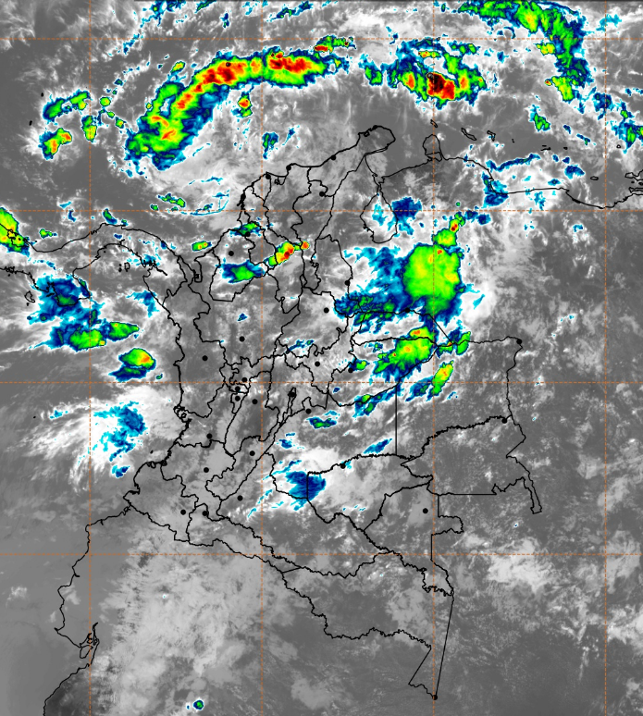
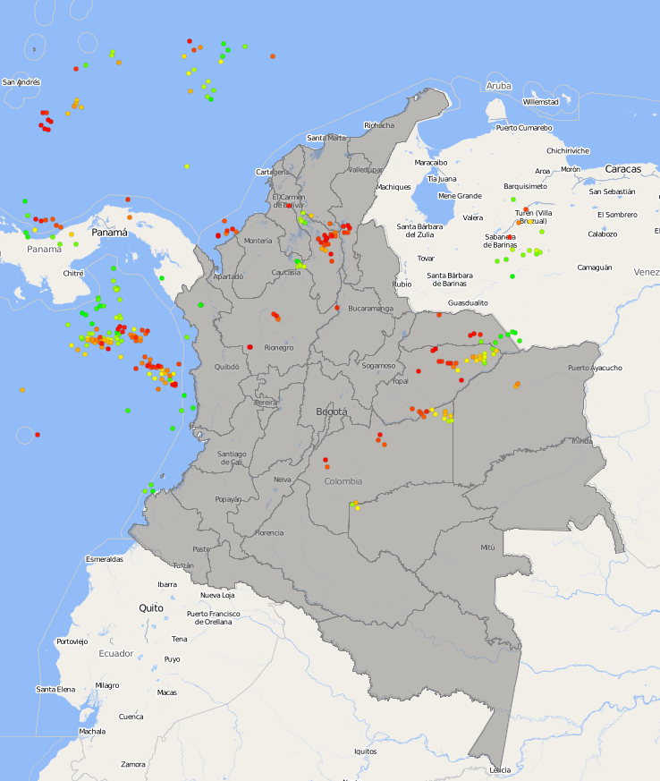
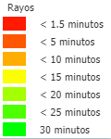
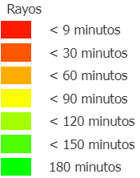
En la mañana se ha registrado nubosidad variable y lluvias con actividad eléctrica en el norte de la Orinoquia, centro y oriente del mar Caribe, centro del Pacífico colombiano y en límites entre Córdoba, Sucre y Bolívar. Precipitaciones menos intensas en sectores de Magdalena, Atlántico, Guaviare, Boyacá y Cundinamarca. En el archipiélago de San Andrés, Providencia y Santa Catalina han predominado las condiciones de tiempo seco.
  Descargas eléctricas en las últimas 3 horas.
  Fuente: https://www.blitzortung.org/
  Imagen GOES East Canal Infrarrojo,
  30 de junio de 2022 - Hora 11:20 HLC.
  Fuente: GOES 16
  Descargas eléctricas en las últimas 3 horas.
  Fuente: Keraunos S.A.S.
Notes:
Recortar las imágenes, incluya el Archipiélago de San Andrés y Providencia. Utilice la guía de cada cuadro para colocar cada imagen, las cuáles, deben tener una altura de 13.0 cm aproximadamente.
Texto: Letra arial narrow N. 16
M:\OF_SERVICIO_DE_PRONOSTICO_Y_ALERTAS\Compartida\2.Análisis_pronóstico_del_tiempo\2.01 NOTAS MET
http://tws.keraunos.co/mapaDemoPrueba/map/
http://172.16.1.237/almacen/interno/satelite/COLOMBIA/C13/Rad/JPG/2021/

Slide 11
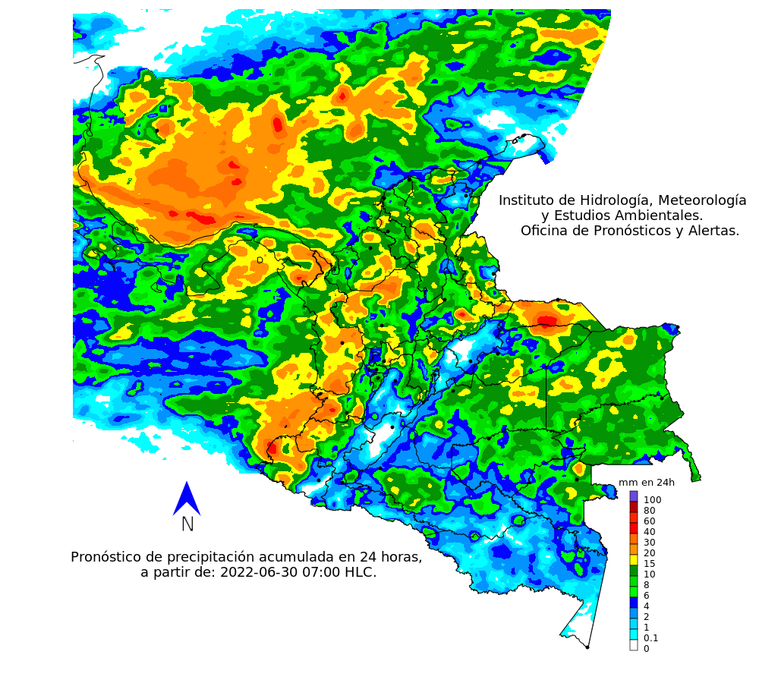
Se estima que se registren condiciones mayormente cubiertas con lluvias en zonas de las regiones Caribe, Andina, Pacífica y Orinoquia. Las precipitaciones de mayor volumen son estimadas en sectores de Arauca, Casanare, Chocó, Cauca, Valle del Cauca, Nariño, Antioquia, los santanderes y en el centro y occidente de la región Caribe y mar Caribe colombiano. Para el archipiélago de San Andrés, Providencia y Santa Catalina; es previsto lluvias de variada intensidad especialmente entre las horas de la noche de hoy y en la madrugada de mañana.
Notes:
DALI con altura de 15 cm: Precipitación acumulada a 24 horas desde las 07:00 HLC.
El mapa se ubica en el almacén en: El pronóstico de precipitación se debe tomar después de las 09:00 HLC, hora en la cual ya se encuentra actualizado.
Texto: Letra arial narrow N. 16
M:\OF_SERVICIO_DE_PRONOSTICO_Y_ALERTAS\Compartida\2.Análisis_pronóstico_del_tiempo\2.01 NOTAS MET
http://172.16.1.237/almacen/interno/PronosticosCol/SmartMet/png/latest/DALI/Hoy/dia_1.png

Slide 12
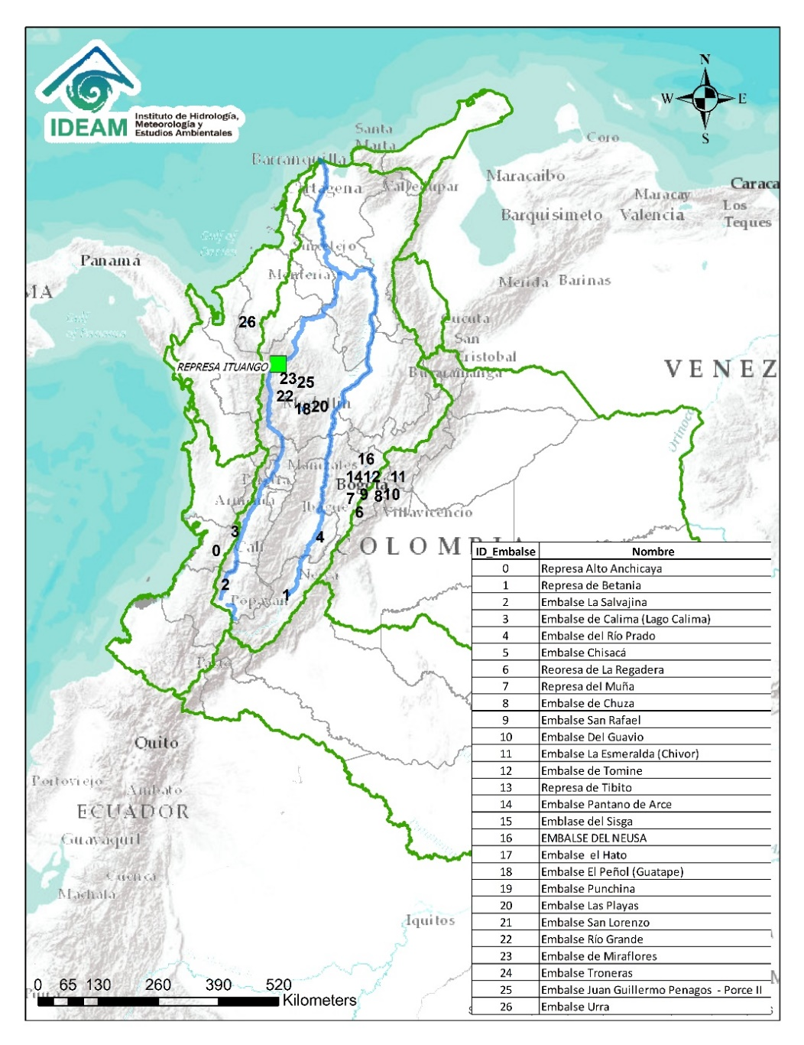
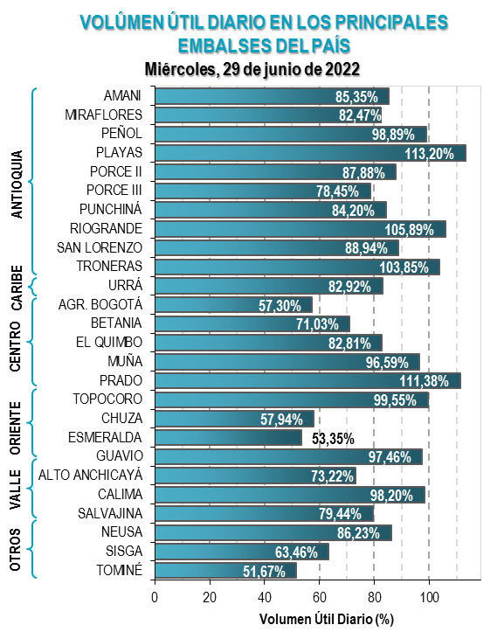


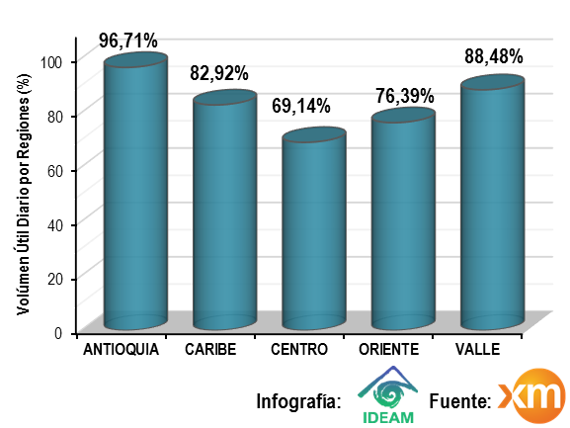




Estado de los Embalses
A continuación se relaciona el volumen útil diario de los principales embalses del país (expresado en porcentaje), de acuerdo con la información reportada por XM S.A. E.S.P en la siguiente dirección electrónica: http://ido.xm.com.co/ido/SitePages/hidrologia.aspx?q=reservas
Notes:
M:\OF_SERVICIO_DE_PRONOSTICO_Y_ALERTAS\Compartida\1.Alertas_Ambientales\1.5_Alertas\1.5.1_Informe_técnico_diario\Archivos Excel Coordin
acion……Se escoge el Graf_embalses
http://ido.xm.com.co/ido/SitePages/hidrologia.aspx?q=reservas

Slide 13

Notes:
FAVOR PEGAR COMO IMAGEN.
Nuevo formato de volcanes que se encuentra en la ruta M:\OF_SERVICIO_DE_PRONOSTICO_Y_ALERTAS\Compartida\2.Análisis_pronóstico_del_tiempo\2.5_Volcanes. El archivo se denomina: "VOLCANES_nuevo_formato.xlsx“. Pegar como imagen con altura de 15 cm, después ampliar con el mouse el ancho de la misma.
NO MOVER Mapa: 15 cm de alto
http://172.16.1.237/almacen/interno/PronosticosCol/wrfideam/colombia/volcanes/?C=M;O=D

Slide 14
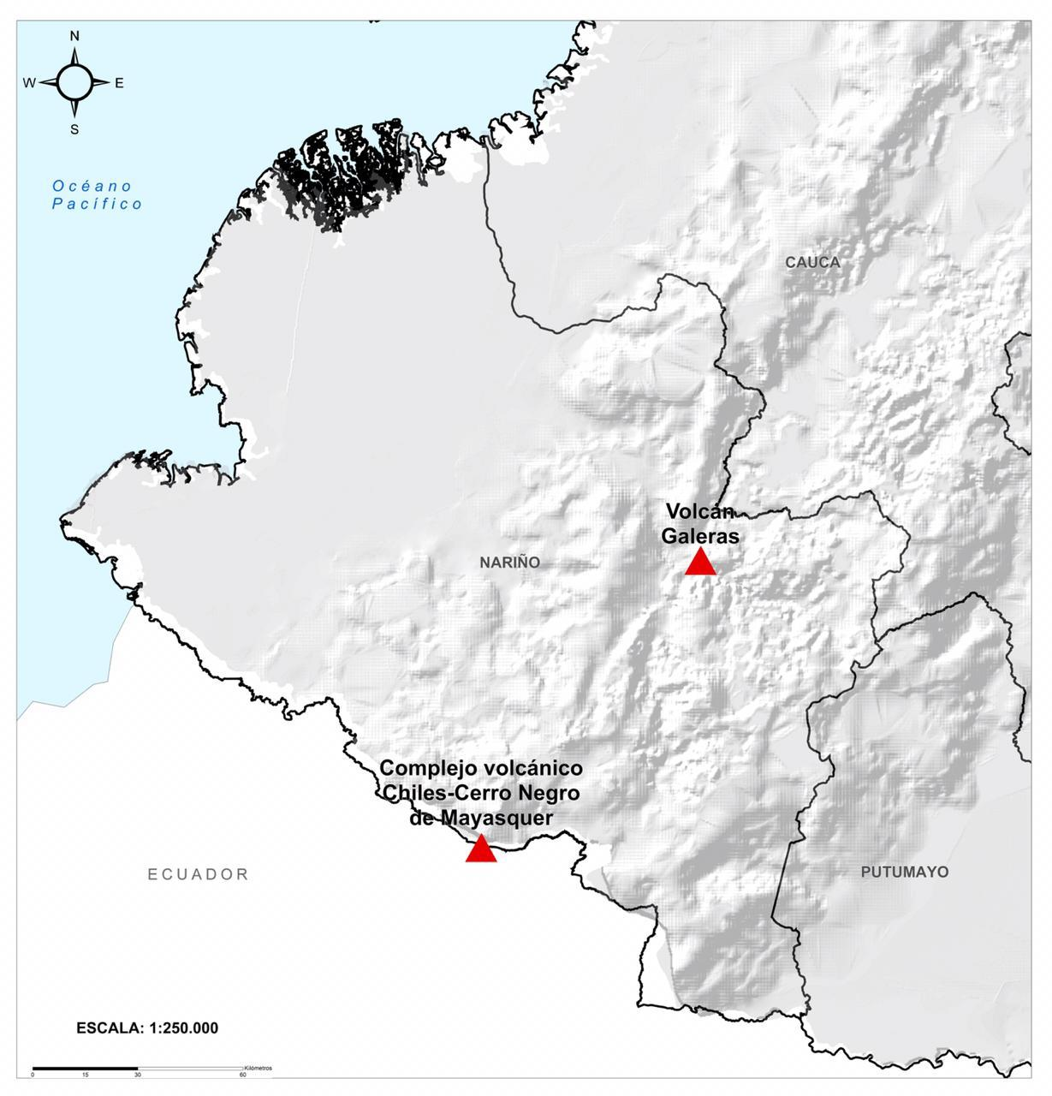
Notes:
FAVOR PEGAR EN FORMATO IMAGEN
Nuevo formato de volcanes que se encuentra en la ruta M:\OF_SERVICIO_DE_PRONOSTICO_Y_ALERTAS\Compartida\2.Análisis_pronóstico_del_tiempo\2.5_Volcanes\2.5_Volcanes.
Descargar archivo se denomina: "VOLCANES_nuevo_formato.xlsx“.

Slide 15
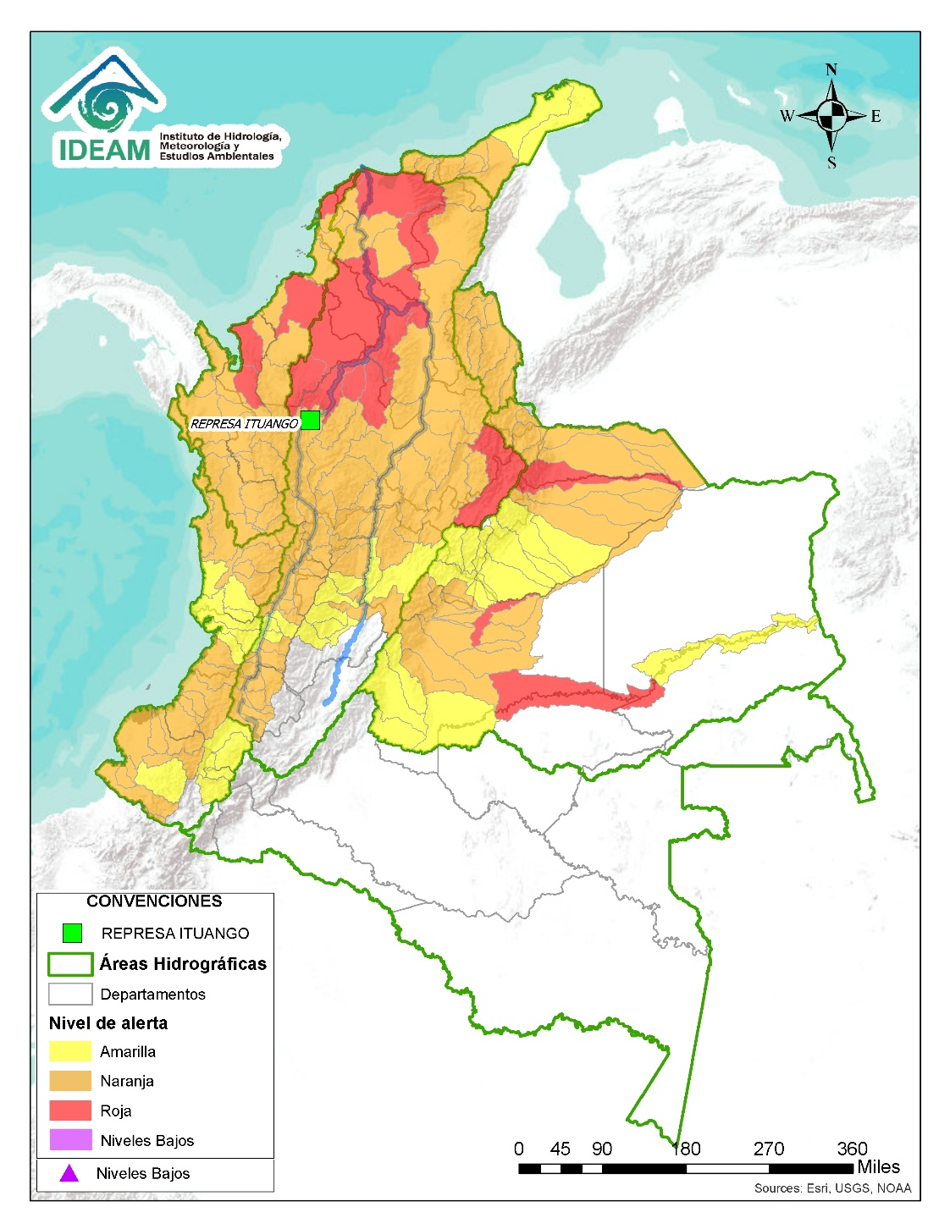
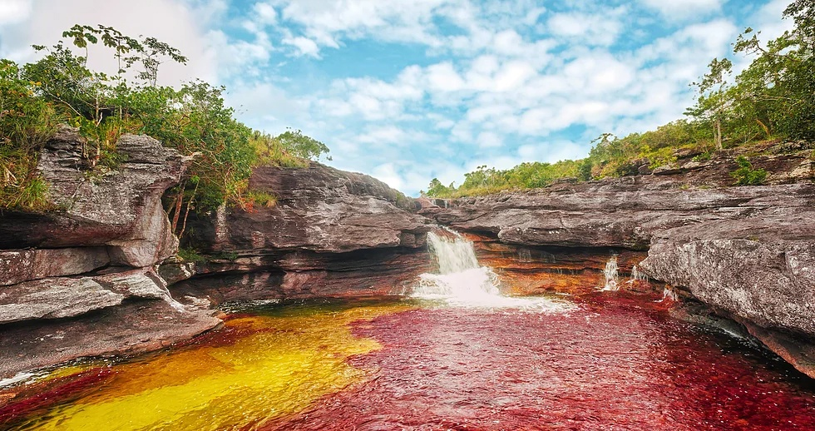




Caño Cristales el río de los cinco colores, paraíso tropical! (Sierra de La Macarena – Meta, Colombia). – Autor: Mcleods, 19 de Febrero de 2018
Fuente: https://upload.wikimedia.org/wikipedia/commons/3/3e/Flashpacker_Connect_-_Cano_Cristales_.webp
Consulte aquí el estado de los niveles en los ríos del país:
http://fews.ideam.gov.co/colombia/MapaEstacionesColombiaEstado.html
Nota 1: Las alertas hidrológicas pueden ser corregidas y/o actualizadas en el futuro. No representa una certificación oficial del IDEAM.
Nota 2: Es probable que los eventos hidrológicos reportados en las alertas emitidas no se estén presentando sobre los ríos principales sino sobre sus afluentes.
Nota 3: El IDEAM le recomienda a la población ribereña estar muy atentos al comportamiento de los niveles de los ríos y atender las recomendaciones que la Unidad Nacional de Gestión del Riesgo de Desastres (UNGRD) emita para la implementación de medidas de contingencia ante posibles afectaciones por desbordamientos e inundaciones.
http://fews.ideam.gov.co/colombia/imagenH/
http://fews.ideam.gov.co/colombia/imagen_6meses/

Slide 16

ÁREA HIDROGRÁFICA | SE DESTACAN LAS SIGUIENTES ALERTAS ROJAS POR NIVELES ALTOS, CRECIENTES SÚBITAS, DESBORDAMIENTOS Y/O INUNDACIONES:
Caribe | Probabilidad de crecientes súbitas en el río León y sus afluentes, los ríos Carepa, Chigorodó, Apartadó, Grande y Vijagual, los cuales desembocan al Golfo de Urabá. Probabilidad de crecientes súbitas en el río Mulatos y sus afluentes (río Turbo), que desembocan al Mar Caribe y Golfo de Urabá. Niveles altos en la parte baja del río Sinú, se recomienda especial atención en el municipio de Lorica y San Bernardo del Viento (Córdoba). Probabilidad de crecientes súbitas por formación de arroyos en los directos al Mar Caribe, especialmente en la ciudad de Cartagena (Bolívar), en los municipios Juan de Acosta, Tubará y Puerto Colombia (Atlántico). Probabilidad de crecientes súbitas en los ríos que descargan sus aguas al Mar Caribe, tales como los ríos Piedras y Manzanares, así como en sus aportantes. Probabilidad de incrementos súbitos en los niveles de los ríos Guachaca, Mendiguaca, Buritaca, y sus aportantes directos al Mar Caribe. Probabilidad de incrementos súbitos en los niveles de los ríos Don Diego y sus afluentes directos al Mar Caribe..
Orinoquia | Niveles altos en la cuenca media del río Guaviare. Especial atención a la altura del municipio San José del Guaviare y Mapiripán. Desbordamiento del río Meta a la altura de los municipios de Puerto López y Cabuyaro (Meta).

Slide 17
ÁREA HIDROGRÁFICA | SE DESTACAN LAS SIGUIENTES ALERTAS ROJAS POR NIVELES ALTOS, CRECIENTES SÚBITAS, DESBORDAMIENTOS Y/O INUNDACIONES:
Magdalena - Cauca | Alerta puntual en el río Magdalena por inundación a la altura del municipio de Puerto Wilches (Santander), por ruptura del dique de protección en el sector Vuelta Perico (05/04/2022). Alerta puntual: Persisten áreas anegadas en el municipio de Sabana de Torres por rompimiento de jarillón en los corregimientos de Papayal y San Rafael de Lebrija (02/06/2022). Alerta Puntual por represamiento en la quebrada la Humareda. Especial atención al municipio de Salgar (Antioquia). Nivel alto del río Cauca entre los municipios de La Pintada, Venecia (Antioquia) y Anzá (Antioquia), con valores superiores a la cota de afectación. Probabilidad de incrementos súbitos en los niveles de aportantes directos al Cauca entre Pto. Valdivia y Nechí (Antioquia). Niveles altos del río Cauca en el tramo entre los municipios de Valdivia y Nechí (Antioquia). Niveles altos en la parte baja del río Nechí y probabilidad de crecientes súbitas en sus afluentes. Probabilidad de crecientes súbitas en la cuenca alta del río San Jorge. Especial atención en sus afluentes, los ríos San Pedro y Uré, y la quebrada La Manuela. Niveles altos del Bajo San Jorge (Región de La Mojana). Probabilidad de crecientes súbitas en los aportantes directos al Bajo Cauca – Ciénaga La Raya entre río Nechí y Brazo de Loba. Alerta Puntual en el Bajo Cauca en el sector Cara de Gato (San Jacinto del Cauca -Bolívar). Alerta Puntual por niveles altos de la ciénaga La Zapatosa asociados a niveles altos en el Bajo Cesar y en el río Magdalena. Niveles altos en el Bajo Magdalena espacialmente en los municipios de El Banco y Santa Ana (Magdalena). Probabilidad de incremento de niveles en los directos al Magdalena entre Calamar y desembocadura al mar Caribe. Probabilidad de crecientes súbitas en arroyos de la ciudad de Barranquilla y Soledad (Atlántico).

Slide 18
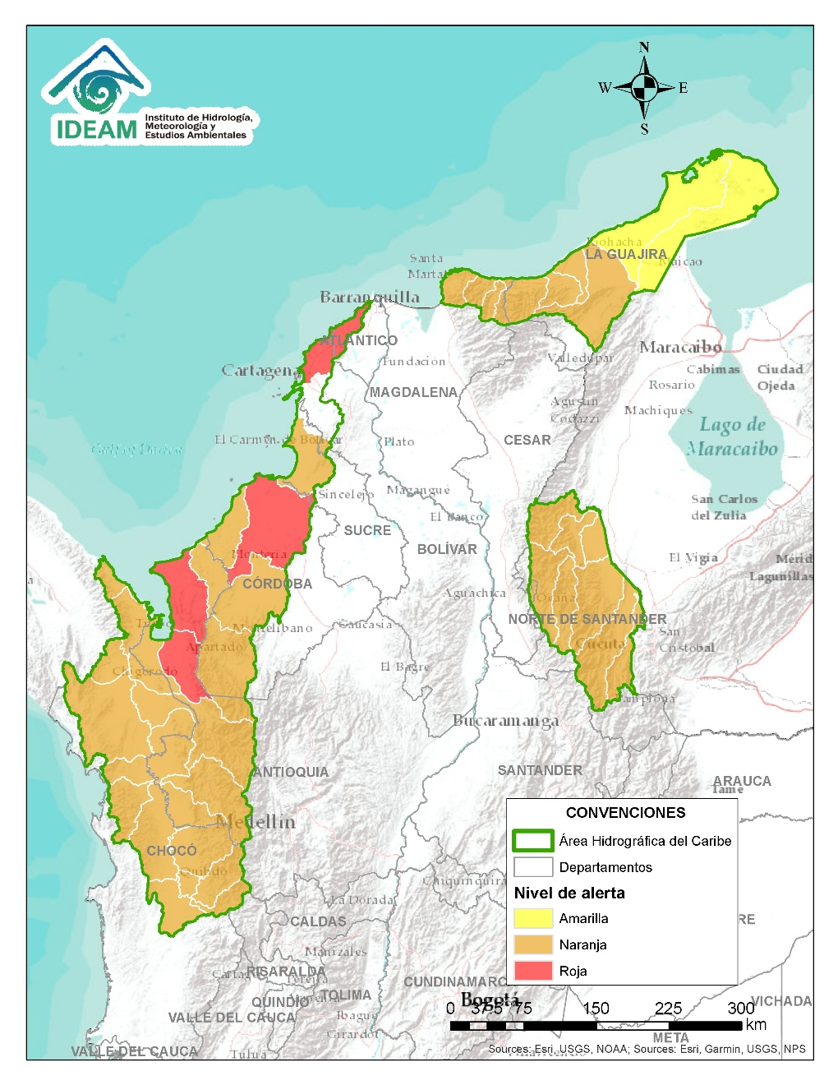

Alerta | Zona Hidrografica | Subzona o Cuenca Hidrografica | Descripción de la alerta hidrológica
 | Atrato - Darién | Cuenca alta del río Atrato | Probabilidad de crecientes súbitas en el río Atrato y sus afluentes los ríos Andágueda, San Pablo, Quito y Cabí. Se recomienda especial atención en los municipios de El Carmen de Atrato, Cértegui, Lloró, Quibdó, Bagadó, Cantón de San Pablo, Paimado y Unión Panamericana (Animas).
 | Atrato - Darién | Cuenca del río Bebaramá | Probabilidad de crecientes súbitas en la cuenca del río Bebaramá y sus afluentes.
 | Atrato – Darién | Cuenca media río Atrato | Probabilidad de crecientes súbitas en la SZH Directos al Atrato entre los ríos Bebaramá y Murrí.
 | Atrato – Darién | Cuenca del río Murrí | Probabilidad de crecientes súbitas en el río Murrí y sus afluentes, especialmente el río Ocaidó entre otros directos a la parte media del río Atrato. Se recomienda especial atención en el municipio de Urrao – Antioquia.
 | Atrato - Darién | Cuenca media río Atrato | Probabilidad de crecientes súbitas en la SZH Directos al Atrato entre los ríos Quito y Bojayá. Se recomienda especial atención en el río Atrato a la altura de Vigía del Fuerte (Antioquia).
 | Atrato - Darién | Cuenca media río Atrato | Probabilidad de crecientes súbitas en los ríos Bojayá, Napipí, Opogadó y sus afluentes. Especial atención en el municipio de Bojayá (Chocó).

Slide 19

Alerta | Zona Hidrografica | Subzona o Cuenca Hidrografica | Descripción de la alerta hidrológica
 | Atrato - Darién | Cuenca del río Murindó | Probabilidad de creciente súbita del río Murindó y sus afluentes. Especial atención en los municipios de Murindó, Vigía del Fuerte (Antioquia) y Carmen del Darién (Chocó).
 | Atrato – Darién | Cuenca del río Sucio | Probabilidad de crecientes súbitas en el río Sucio y sus afluentes. Se recomienda especial atención en las quebradas El Tigre, Agualinda, La Encalichada, Cañada Seca, Desmotadora, La Antigua y Potreros, y los ríos Urumita y Herradura. Especial atención en los municipios de Frontino, Abriaquí, Uramita, Dabeiba, Cañasgordas y Mutatá (Antioquia).
 | Atrato – Darién | Cuenca del río Salaquí | Probabilidad de crecientes súbitas en la cuenca del río Salaquí y sus aportantes a la cuenca baja del río Atrato. Especial atención en el municipio de Riosucio (Chocó).
 | Atrato – Darién | Cuenca del río Cacarica | Probabilidad de crecientes súbitas del río Cacarica y sus afluentes, especialmente en el río Domingodó, aportante a la cuenca baja del río Atrato. Especial atención en los municipios Carmen de Darién y Riosucio (Chocó).
 | Atrato – Darién | Cuenca baja del río Atrato | Probabilidad de incrementos súbitos en la SZH Directos al Bajo Atrato entre río Sucio y Desembocadura al Mar Caribe. Especial atención en el municipio de Riosucio (Chocó).
 | Atrato – Darién | Cuenca del río Tanela | Probabilidad de crecientes súbitas en la cuenca del río Tanela, aportante a la cuenca baja del río Atrato. Especial atención en el municipio de Unguía (Chocó).

Slide 20
Alerta | Zona Hidrografica | Subzona o Cuenca Hidrografica | Descripción de la alerta hidrológica
 | Atrato – Darién | Cuenca del río Tolo | Probabilidad de crecientes súbitas en la cuenca del río Tolo entre otros directos al Caribe. Especial atención a la altura de los municipios de Acandí y Capurganá.
 | Caribe - Litoral | Cuenca del río León | Probabilidad de crecientes súbitas en el río León y sus afluentes, los ríos Carepa, Chigorodó, Apartadó, Grande y Vijagual, los cuales desembocan al Golfo de Urabá. Especial atención en los municipios de Turbo, Carepa, Chigorodó y Apartado (Antioquia). Nota: Desbordamiento del río Chigorodó a la altura de la vereda El Coco del municipio de Chigorodó (Antioquia), dejando 120 personas afectadas (27/06/2022).
 | Caribe - Litoral | Cuenca del río Mulatos | Probabilidad de crecientes súbitas en el río Mulatos y sus afluentes (río Turbo), que desembocan al Mar Caribe y Golfo de Urabá. Especial atención a los municipios de Necoclí y Turbo (Antioquia), como al corregimiento de Currulao (municipio de Turbo). Nota: Desbordamiento del río Curralao y Turbo en las veredas Yarumal y Monte Verde 2 del distrito de Turbo- Antioquia, afectando casas y cultivos (27/06/2022).
 | Caribe - Litoral | Cuenca del río San Juan | Probabilidad de crecientes en el río San Juan y sus afluentes, entre otros arroyos directos al Caribe, especial atención en el municipio de Arboletes y San Juan de Urabá (Antioquia).
 | Caribe - Litoral | Cuenca del río Canalete | Probabilidad de crecientes súbitas en el río Canalete y sus afluentes, entre otros arroyos directos al Caribe, especial atención en el municipio de Arboletes (Antioquia).

Slide 21
Alerta | Zona Hidrografica | Subzona o Cuenca Hidrografica | Descripción de la alerta hidrológica
 | Sinú | Cuenca alta del río Sinú | Probabilidad de incremento súbitos en los niveles del río Sinú y sus afluentes en la cuenca alta.
 | Sinú | Cuenca media del río Sinú | Probabilidad de incrementos en el nivel del río Sinú y en sus aportantes en la cuenca media aguas abajo del Embalse de Urrá I, se recomienda especial atención en los centros poblados de Tierralta y Valencia (Córdoba).
 | Sinú | Cuenca baja del río Sinú | Niveles altos en la parte baja del río Sinú, se recomienda especial atención en el municipio de Lorica y San Bernardo del Viento (Córdoba).
 | Caribe Litoral | Directos al Caribe Golfo de Morrosquillo | Probabilidad de crecientes súbitas en los aportantes directos al Mar Caribe en el Golfo de Morrosquillo. Especial atención en los municipios de San Onofre, Tolú, Coveñas, Palmito, Toluviejo, Chalán, Colosó, Morroa y Sincelejo.
 | Caribe - Litoral | Arroyos Directos al Caribe | Probabilidad de crecientes súbitas por formación de arroyos en los directos al Mar Caribe, especialmente en el corregimiento Galerazamba en el municipio de Santa Catalina, la ciudad de Cartagena (Bolívar), en los municipios Juan de Acosta, Tubará y Puerto Colombia (Atlántico).
 | Caribe - Guajira | Cuencas de los ríos Piedras y Manzanares | Probabilidad de crecientes súbitas en los ríos que descargan sus aguas al Mar Caribe, tales como los ríos Piedras y Manzanares, así como en sus aportantes. Especial atención a la ciudad de Santa Marta y al corregimiento de Minca (Magdalena).
 | Caribe - Guajira | Cuencas afluentes al mar Caribe | Probabilidad de incrementos súbitos en los niveles de los ríos Guachaca, Mendiguaca, Buritaca, y sus aportantes directos al Mar Caribe.

Slide 22
Alerta | Zona Hidrografica | Subzona o Cuenca Hidrografica | Descripción de la alerta hidrológica
 | Caribe - Guajira | Cuenca del río Don Diego | Probabilidad de incrementos súbitos en los niveles de los ríos Don Diego y sus afluentes directos al Mar Caribe.
 | Caribe - Guajira | Cuenca del río Ancho | Probabilidad de incrementos súbitos en los niveles del río Ancho y sus afluentes como el río Palomino. Se recomienda especial atención en el municipio de Dibulla (Guajira) y zona oriente de Santa Marta.
 | Caribe - Guajira | Cuenca del río Tapias | Probabilidad de incrementos moderados en el nivel del río Tapias y sus afluentes como el río San Francisco, se recomienda especial atención en el municipios de Dibulla y Riohacha (Guajira).
 | Caribe - Guajira | Cuenca del río Camarones | Probabilidad de incrementos moderados en el nivel de los ríos Camarones y sus afluentes, se recomienda especial atención en el municipios de Riohacha (Guajira).
 | Caribe - Guajira | Cuenca del río Ranchería | Probabilidad de incrementos moderados en los niveles del río Ranchería y sus afluentes, espacialmente en la cuenca alta. Especial atención en los municipios de Riohacha, Distracción, Fonseca, Albania, Barrancas y Hatonuevo, población de Manaure y comunidades indígenas en las estribaciones de la Sierra Nevada de Santa Marta como La Laguna, La Peña de los Indios, Ulago, Loma del Potrero, Marocazzo y Caracolí.

Slide 23
Alerta | Zona Hidrografica | Subzona o Cuenca Hidrografica | Descripción de la alerta hidrológica
 | Caribe - Guajira | Afluentes directos al Caribe (Alta Guajira) | Probabilidad de incrementos súbitos en el nivel de los directos al Caribe en La Alta Guajira. Se recomienda especial atención en el municipio Uribia (La Guajira), especialmente en los centros poblados de Cabo de la Vela, Carrizal, Puerto Estrella y Uribia, donde se pueden presentar afectaciones por lluvias locales y/o incrementos súbitos en los niveles de los ríos, quebradas y arroyos como Chemarrain, Kutanamana y Parrantial. Igualmente, se recomienda especial atención en el municipio de Manaure, especialmente en los centros poblados de El Pájaro y Manaure, donde se pueden presentar afectaciones por lluvias locales y/o incrementos súbitos en los niveles de los arroyos Limon y Shiruria.
 | Caribe - Guajira | Afluentes de los ríos Carraipía, Paraguachon Directos al Golfo de Maracaibo | Probabilidad de incrementos súbitos en el nivel de los afluentes a los ríos Carraipía, Paraguachon directos al Golfo de Maracaibo. Se recomienda especial atención en el municipio Maicao (La Guajira), espacialmente en los centros poblados de Divino Niño, La Majayura y Maicao, donde se pueden presentar afectaciones por lluvias locales y/o incrementos súbitos en los niveles de la quebrada Paraguachon. Igualmente, se recomienda especial atención en el municipio Uribia (La Guajira), especialmente en los centros poblados de Cabo de la Vela, Carrizal, Puerto Estrella y Uribia, donde se pueden presentar afectaciones por lluvias locales y/o incrementos súbitos en los niveles de los ríos, quebradas y arroyos como Chemarrain, Kutanamana y Parrantial.

Slide 24

Alerta | Zona Hidrografica | Subzona o Cuenca Hidrografica | Descripción de la alerta hidrológica
 | Catatumbo | Cuenca del río Algodonal | Probabilidad de crecientes súbitas en el río Algodonal y sus afluentes, especialmente en las quebradas Las Liscas, El Loro y El Carbón. Se recomienda especial atención en los municipios de Ábrego, Ocaña y Teorama (Norte de Santander).
 | Catatumbo | Cuencas del río Socuavo | Probabilidad de creciente súbitas en la cuenca del río Socuavo. Especial atención en el municipio de Tibú (Norte de Santander).
 | Catatumbo | Cuencas del Catatumbo | Probabilidad de creciente súbitas en la subzona hidrográfica del ríos Suroeste y Río de Oro.
 | Catatumbo | Bajo Catatumbo | Probabilidad de creciente súbitas en la cuenca baja del río Catatumbo. Nota: Se reportan desbordamientos del río Catatumbo, a la altura del corregimiento de La Gabarra – Tibú (17/06/2022).
 | Catatumbo | Cuenca del río Tarra | Probabilidad de crecientes súbitas en la cuenca del río Tarra y sus tributarios. Especial atención en los municipios de Ábrego, Hacarí y El Tarra (Norte de Santander).
 | Catatumbo | Cuencas de los ríos Sardinata y Tibú | Probabilidad de crecientes súbitas en los ríos Tibú, Sardinata, Nuevo Presidente y sus aportantes. Especial atención a la altura de los municipios de Villa Caro, Bucarasica, Lourdes, Sardinata y Tibú (Norte de Santander).
 | Catatumbo | Cuenca del río Zulia | Probabilidad de crecientes súbitas en la cuenca del río Zulia y sus afluentes, especialmente para las quebradas La Desplayada y Siravita. Especial atención en los municipios de Santiago, Arboledas, Salazar, San Cayetano, El Zulia y Cúcuta (Norte de Santander).
 | Catatumbo | Cuenca del río Pamplonita | Probabilidad de crecientes súbitas en el río Pamplonita y sus afluentes, especialmente los ríos Grita y Cucutilla. Especial atención en los sectores de Aguas Claras, Puerto León y Puerto Santander en el municipio de Cúcuta. Igualmente, se recomienda estar atentos en los municipios de Herrán y Ragonvalia. Nota: 1) Se reporta inundación en el municipio de Chinácota - Norte de Santander (29/06/2022). 2) Se reporta inundación en el municipio de Bochalema - Norte de Santander (29/06/2022).

Slide 25
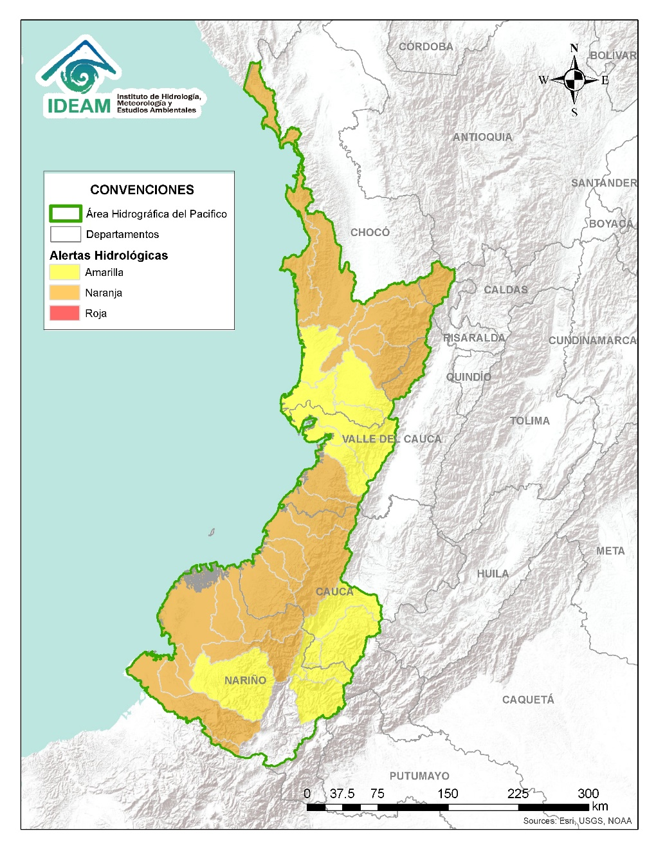


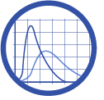



Alerta | Zona Hidrografica | Subzona o Cuenca Hidrografica | Descripción de la alerta hidrológica
 | Baudó - Directos al Pacífico | Cuencas directas al Pacifico | Probabilidad de crecientes súbitas en la quebrada Chocolatal, los ríos Jella, Abaquía, Catripe, Evarí, Pavasá, Piliza, Purricha, Quiparado, San Juan, Virudó, Cupica, Curiche, Jampavadó, Juradó, Partadó, Arusi, Coquí, Joví, Nuquí, Panguí, Tribuga Chorí Jurubirá y sus aportantes, entre otros directos al Océano Pacifico, se recomienda especial atención en los municipios de Bahía Solano Nuquí y Juradó, en el departamento del Chocó.
 | Baudó - Directos al Pacífico | Cuenca del río Baudó | Probabilidad de crecientes súbitas en el río Baudó y sus afluentes, especialmente los ríos Dubaza Catrú Cedro, Ancosó Cuguchó Berreberre, Pepé, Misará, Torreidó, Pavasa Siguirisua y Purricha. Se recomienda especial atención en los corregimientos de Santa María, Miacorá, Divisa, Cohecho, Chachajo, Santa Rita, La Pureza, Nauca, Almendro, Bellavista y Puerto Elacio, en los municipios de Alto, Medio y Bajo Baudó.
 | Baudó - Directos al Pacifico | Cuenca del río Docampadó | Probabilidad de incrementos súbitos en los niveles del río Docampadó y sus afluentes, entre otros directos al océano Pacifico en el departamento de Chocó.

Slide 26
Alerta | Zona Hidrografica | Subzona o Cuenca Hidrografica | Descripción de la alerta hidrológica
 | San Juan | Cuenca alta del río San Juan | Probabilidad de crecientes súbitas en el río San Juan y sus afluentes. Se recomienda especial atención en los municipios de Tadó, Istmina (Chocó) y Pueblo Rico (Risaralda).
 | San Juan | Cuenca del río Tamaná | Probabilidad de crecientes súbitas en las cuencas de los ríos Iró, Tamaná, Condoto, entre otros aportantes a la cuenca media del río San Juan. Especial atención a la altura de los municipios Condoto, San José del Palmar, Novita y Santa Rita.
 | San Juan | Cuenca del río Cajón | Probabilidad de crecientes súbitas en las cuencas del río Cajón entre otros aportantes a la cuenca media del río San Juan. Especial atención a la altura de los municipios Novita y Medio San Juan.
 | San Juan | Cuenca del río Sipí | Probabilidad de crecientes súbitas en la cuenca del río Sipí, especialmente en los ríos Taparal, San Agustín y Garrapatas, a la altura del municipio de Sipí (Chocó).
 | San Juan | Cuenca media del río San Juan | Probabilidad de crecientes súbitas en la parte media del río San Juan. Especial atención a la altura del municipio Medio San Juan.
 | San Juan | Cuenca del río Capoma | Probabilidad de crecientes súbitas en la cuenca del río Capoma y otros directos al San Juan, tales como, el río Cucurrupí y la quebrada Fujadó al igual que sus aportantes.
 | San Juan | Cuenca baja del río San Juan | Probabilidad de crecientes súbitas en las cuencas de los ríos Calima, Munguidó y Bajo San Juan. Se recomienda especial atención a los municipios de Calima Darién, Litoral de San Juan, Buenaventura y Bahía Málaga.

Slide 27
Alerta | Zona Hidrografica | Subzona o Cuenca Hidrografica | Descripción de la alerta hidrológica
 | Tapaje – Dagua – Directos | Cuenca del río Dagua | Probabilidad de crecientes súbitas en el río Dagua y sus afluentes, especialmente en el río Bitaco a la altura del municipio de La Cumbre (Valle del Cauca). Se recomienda especial atención en los municipios de Dagua, La Cumbre y Buenaventura (Valle del Cauca).
 | Tapaje – Dagua – Directos | Cuenca del río Anchicayá | Probabilidad de creciente súbita en el río Anchicayá y sus afluentes, que drena sus aguas hacia el Océano Pacífico en el departamento del Valle del Cauca. Se recomienda especial atención en el municipio de Dagua (Valle del Cauca).
 | Tapaje – Dagua – Directos | Cuencas de los ríos Cajambre, Mayorquín y Raposo | Probabilidad de crecientes súbitas en los ríos Cajambre, Mayorquín, Raposo y sus afluentes, directos al Océano Pacífico en el departamento del Valle del Cauca.
 | Tapaje – Dagua – Directos | Cuenca del río Naya – Yurumanguí | Probabilidad de crecientes súbitas en los ríos Naya – Yurumanguí y sus afluentes, especialmente el río San Francisco, a la altura del municipio de López de Micay – Cauca.
 | Tapaje – Dagua – Directos | Cuenca del río San Juan de Micay | Probabilidad de crecientes súbitas en el río San Juan de Micay y sus afluentes, aportante directo al océano Pacífico. Se recomienda especial atención en los municipios de Argelia, San Miguel y López de Micay (Cauca).
 | Tapaje – Dagua – Directos | Cuenca del río Saija | Probabilidad de crecientes súbitas en el río Saija y sus afluentes, aportante directo al Océano Pacífico.
 | Tapaje – Dagua – Directos | Cuenca del río Timbiquí | Probabilidad de crecientes súbitas en el río Timbiquí y sus afluentes, aportante directo al Océano Pacífico. Especial atención en el municipio de Timbiquí (Cauca).
 | Tapaje – Dagua – Directos | Cuenca del río Guapi | Probabilidad de crecientes súbitas en el río Guapi y sus afluentes, directo al Océano Pacífico.

Slide 28

Alerta | Zona Hidrografica | Subzona o Cuenca Hidrografica | Descripción de la alerta hidrológica
 | Tapaje - Dagua - Directos | Cuenca del río Iscuandé | Probabilidad de crecientes súbitas en el río Iscuandé y sus afluentes, el cual drena sus aguas al Océano Pacífico en el departamento de Nariño.
 | Tapaje - Dagua - Directos | Cuenca del río Tapaje | Probabilidad de crecientes súbitas en el río Tapaje y sus afluentes, el cual drena sus aguas al Océano Pacífico en el departamento de Nariño.
 | Patía | Cuenca alta del río Patía | Probabilidad de crecientes súbitas en el Alto Patía y sus afluentes, particularmente en los ríos Timbío, Quilcacé y Guabas, y las quebradas Sachamates, San Gandinga, Las Tallas, y El Águila. Se recomienda especial atención en los municipios de El Tambo, Patia, Mercaderes y Balboa (Cauca), y Leiva (Nariño).
 | Patía | Cuenca del río Guachicono | Probabilidad de crecientes súbitas en el río Guachicono y sus afluentes, especialmente en los ríos San Pedro, Mazamorras y Pancitará, y las quebradas San Gandinga, Salinas, Cascadas y Buenavista. Especial atención en los municipios de Almaguer, Sucre, Mercaderes y Bolívar, La Sierra, San Sebastián y La Vega (Cauca).
 | Patía | Cuenca del río Mayo | Probabilidad de crecientes súbitas en la cuenca del río Mayo, aportante al alto Patía al nororiente del departamento de Nariño.
 | Patía | Cuenca río Juananbú | Probabilidad de crecientes súbitas en el río Juananbú y sus afluentes (aportantes al Alto Patía - Nariño), especialmente el río Pasto y la quebrada El Royo. Se recomienda especial atención en los municipios de Pasto, San Bernardo y Chachagüi (Nariño).

Slide 29
Alerta | Zona Hidrografica | Subzona o Cuenca Hidrografica | Descripción de la alerta hidrológica
 | Patía | Cuenca media del río Patía | Probabilidad de incrementos moderados en los niveles de la parte media del río Patía y sus afluentes en el departamento de Nariño. Estar atentos en Magüí (Payán), Policarpa y San José (Roberto Payán).
 | Patía | Cuenca del río Telembí | Probabilidad de crecientes súbitas en el río Telembí y sus afluentes. Se recomienda especial atención en los municipios de Barbacoas y Mallama (Nariño).
 | Patía | Cuenca baja del río Patía | Probabilidad de incrementos súbitos en los niveles de la parte baja del río Patía y sus afluentes, el cual descarga sus aguas al océano Pacífico en el departamento de Nariño. Estar atentos en Bocas de Satinga.
 | Mira | Cuenca del río Tola | Probabilidad de crecientes súbitas en la cuenca del río Tola y sus afluentes. Se recomienda especial atención en el municipio de Tumaco (Nariño).
 | Mira | Cuenca del río Rosario | Probabilidad de crecientes súbitas en la cuenca del río Rosario y sus afluentes. Se recomienda especial atención en el municipio de Tumaco (Nariño).
 | Mira | Cuenca del río Mira | Probabilidad de crecientes súbitas en el río Mira y sus afluentes, especial atención en los ríos Guiza, San Juan y Chagüi. Se recomienda especial atención a la altura de los municipios de Barbacoas, Ricaurte y Tumaco (Nariño).

Slide 30
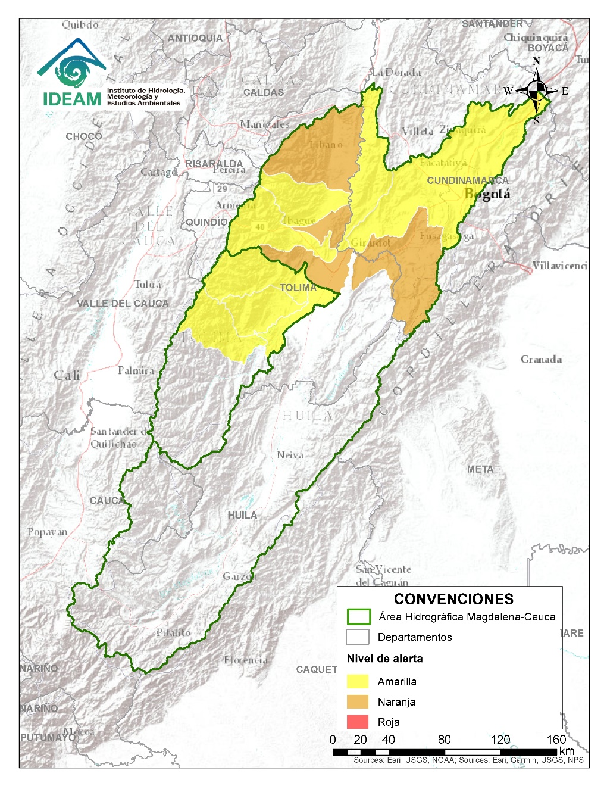
Alerta | Zona Hidrografica | Subzona o Cuenca Hidrografica | Descripción de la alerta hidrológica
 | Saldaña | Cuenca del río Amoyá | Probabilidad de crecientes súbitas en la cuenca del río Amoyá y sus aportantes en el departamento del Tolima. Especial atención al municipio de Chaparral.
 | Saldaña | Cuencas de los ríos Tetuán y Ortega | Probabilidad de crecientes súbitas en las cuencas de los ríos Tetuán y Ortega en el departamento del Tolima.
 | Saldaña | Cuenca del río Cucuana | Probabilidad de crecientes súbitas en el río Cucuana y sus afluentes. Especial atención en los municipios de Roncesvalles, Rovira y San Luis, en el departamento del Tolima.
 | Saldaña | Cuenca baja del río Saldaña | Probabilidad de crecientes súbitas en la cuenca baja del río Saldaña. Especial atención en el municipio de Saldaña en el departamento del Tolima.
 | Alto Magdalena | Cuenca del río Luisa | Probabilidad de incrementos moderados en los niveles del río Luisa y sus afluentes, directo al Alto Magdalena. Especial atención a la altura del municipio Valle de San Juan (Tolima).
 | Alto Magdalena | Cuenca del río Coello | Probabilidad de incrementos moderados en los niveles del río Coello y sus tributarios, especialmente el río Combeima. Se recomienda especial atención en la ciudad de Ibagué.
 | Alto Magdalena | Cuenca del río Sumapaz | Probabilidad de crecientes súbitas en el río Sumapaz y sus afluentes, tales como, los ríos Cuja y Subia y las quebradas La Arenosa, La Lejía y Sabaneta. Se recomienda especial atención en los municipios de Ricaurte, Cabrera, Pandi, Melgar, Arbeláez y Silvania (Cundinamarca) y Carmen de Apicalá (Tolima), ante posibles afectaciones por desbordamientos e inundaciones.

Slide 31
Alerta | Zona Hidrografica | Subzona o Cuenca Hidrografica | Descripción de la alerta hidrológica
 | Alto Magdalena | Cuencas del río Opía | Probabilidad de incrementos moderados en los niveles del río Opía y sus afluentes, especial atención en el municipio de Piedras (Tolima).
 | Alto Magdalena | Cuenca Alta del río Bogotá | Probabilidad de crecientes súbitas en la cuenca alta del río Bogotá y sus afluentes. Especial atención en los municipios de Villapinzón y Chocontá (Cundinamarca).
 | Alto Magdalena | Cuenca Media del río Bogotá | Probabilidad de incrementos moderados en los niveles del río Bogotá y sus afluentes en la cuenca media. Especial atención en las quebradas Honda y Yomasa, los ríos Subachoque, Salitre, Tunjuelo, Fucha y Teusacá, entre otros aportantes al cauce principal del río Bogotá. Especial atención en los municipios de Suesca, Sesquilé, Gachancipá,, Zipaquirá, Tocancipá, Cajicá, Chía, Cota, Sopó y Funza, Mosquera, Soacha (Cundinamarca) y en la ciudad de Bogotá.
 | Alto Magdalena | Cuenca Baja del río Bogotá | Niveles altos del río Bogotá en su cuenca baja y probabilidad de crecientes súbitas en sus aportantes, tales como los ríos Apulo y Lindo, y las quebradas La Pilama y Cachimbula. Especial atención en municipios de San Antonio del Tequendama, Tena, La Mesa, Anapoima, Apulo, Anolaima, Tocaima, Agua de Dios y Girardot (Cundinamarca).
 | Alto Magdalena | Cuenca del río Totare | Probabilidad de incrementos moderados en los niveles del río Totare y sus afluentes, especial atención en los municipios de Anzoátegui y Alvarado (Tolima).
 | Alto Magdalena | Cuenca del río Lagunilla | Probabilidad de crecientes súbitas en los ríos Lagunilla, Sabandija y Recio, afluentes del alto Magdalena. Se recomienda especial atención en los municipios de Ambalema, Murillo, Líbano, Lérida, Armero y Venadillo (Tolima).
 | Alto Magdalena | Cuenca del río Seco y otros directos al Magdalena | Probabilidad de incrementos moderados en el nivel del río Seco entre otros directos al Magdalena en este sector. Se recomienda especial atención en el municipio de Jerusalén (Cundinamarca).

Slide 32
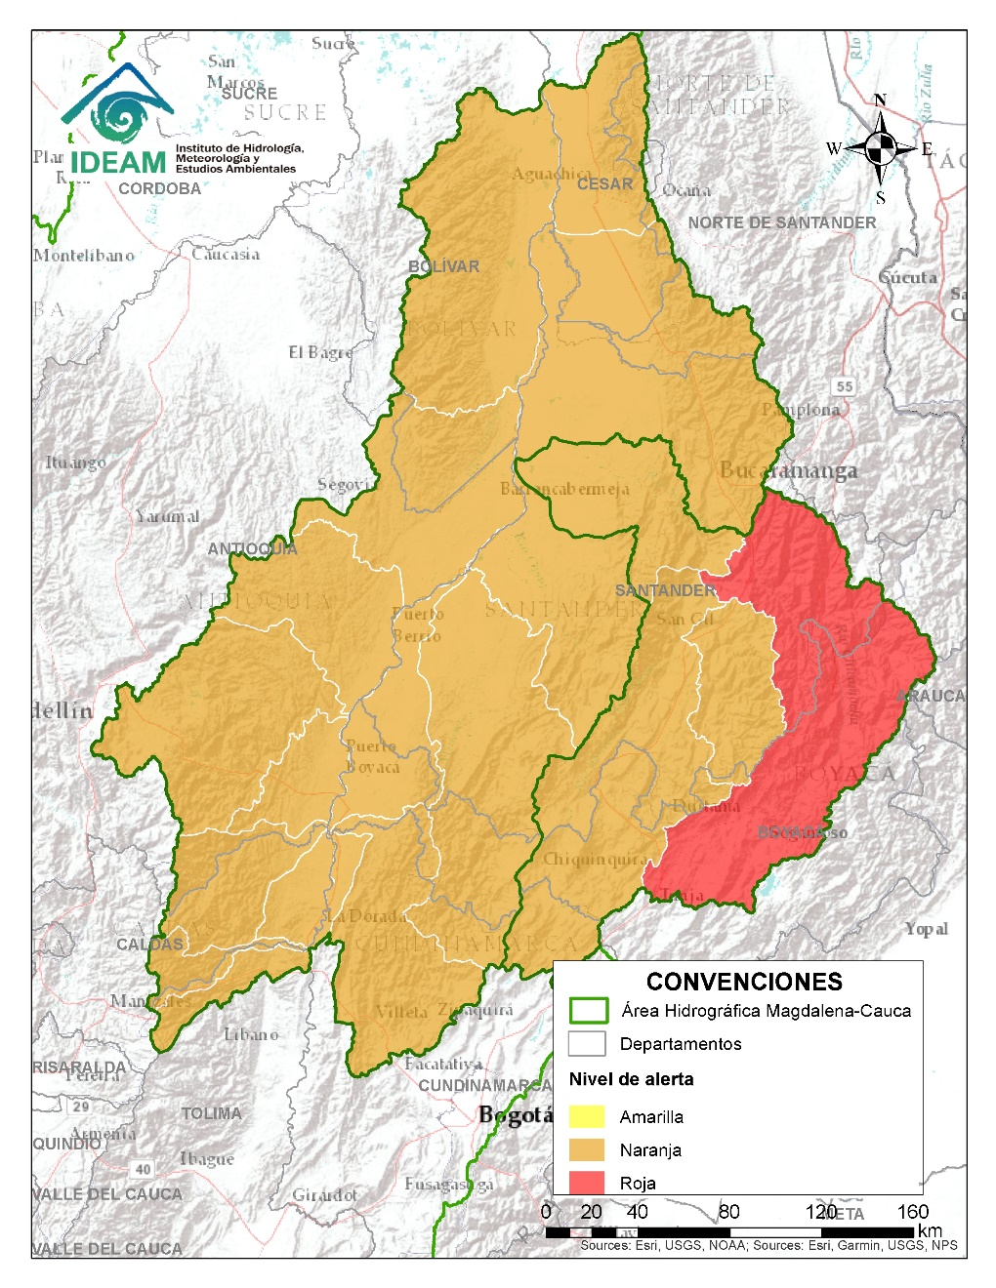
Alerta | Zona Hidrografica | Subzona o Cuenca Hidrografica | Descripción de la alerta hidrológica
 | Medio Magdalena | Cuenca del río Gualí | Probabilidad de crecientes súbitas en el río Gualí y sus afluentes, especialmente en el río San Juan. Especial atención en los municipios de Fresno (Tolima), Mariquita (Tolima), Pensilvania (Caldas), Casablanca (Tolima) y Samaná (Caldas).
 | Medio Magdalena | Cuenca del río Guarinó | Probabilidad de crecientes súbitas en la cuenca del río Guarinó, especialmente en la quebrada San Antonio. Especial atención en el municipio de Manzanares (Caldas). Nota: Se presenta deslizamiento de material con posible represamiento sobre el cauce del rio Perrillo que desemboca al río Guarinó 28/06/2022
 | Medio Magdalena | Directos al Medio Magdalena entre los ríos Guarinó y La Miel | Probabilidad de crecientes súbitas en los directos al Medio Magdalena entre los ríos Guarinó y La Miel, se recomienda especial atención en el municipio de La Dorada - Caldas.
 | Medio Magdalena | Cuenca del río La Miel (Samaná) | Probabilidad de crecientes súbitas en la cuenca del río La Miel, especialmente en sus aportantes. Especial atención en los municipios de Marquetalia, Samaná, Pensilvania, Norcasia (Caldas), Argelia y Sonsón (Antioquia).
 | Medio Magdalena | Directos al medio Magdalena entre los ríos La Miel y Nare | Probabilidad de crecientes súbitas en los aportantes directos al Medio Magdalena entre los ríos La Miel y Nare, especialmente en el río Claro (Cocorná Sur). Especial atención a la altura de los municipios de Sonsón, Puerto Triunfo, Puerto Nare y San Francisco (Antioquia).
 | Medio Magdalena | Cuenca del río Nare | Probabilidad de crecientes súbitas en el río Nare y sus afluentes, especial atención en los ríos Nus, Samaná Norte, Negro, San Carlos y quebradas Marinilla, El Arenal, La Mosca, Santa Gertrudis, Guayabal, La Chorrera, Las La Paisanita, La Aguada, Reina y La Cristalina. Se recomienda estar atentos en los municipios de Guarne, El Retiro, La Ceja, Cisneros, San Roque, Santo Domingo, Concepción, Rionegro, Santuario, Marinilla, Cocorná, San Luis, Yolombó, Puerto Nare, San Francisco, San Carlos y San Rafael (Antioquia).

Slide 33
Alerta | Zona Hidrografica | Subzona o Cuenca Hidrografica | Descripción de la alerta hidrológica
 | Medio Magdalena | Medio Magdalena | Probabilidad de incrementos moderados en el nivel del río Magdalena, en el tramo comprendido entre los municipios de Honda (Tolima) y Puerto Berrio (Antioquia).
 | Medio Magdalena | Cuenca del río San Bartolo | Probabilidad de crecientes súbitas en la cuenca del río San Bartolo, especialmente en sus aportantes de la cuenca Media-Baja, estar atentes en los ríos Vegachi y Regla, y la quebrada La Malena, entre otros. Especial atención en los municipios de Yolombó, Vegachi, Yondó y Puerto Berrio (Antioquia).
 | Medio Magdalena | Cuenca del río Cimitarra | Probabilidad de crecientes súbitas en el río Cimitarra y sus afluentes. Especial atención en los municipios de Cantagallo (Bolívar), Yondó y Remedios (Antioquia).
 | Medio Magdalena | Directos al medio Magdalena entre los ríos Seco y Negro | Probabilidad de crecientes súbitas en los aportantes directos al Medio Magdalena entre los ríos Seco y Negro. Especial atención en el municipio de Puerto Salgar.
 | Medio Magdalena | Cuenca del río Negro | Probabilidad de crecientes súbitas en la cuenca del río Negro, especialmente en sus aportantes, se recomienda especial atención en los ríos Villeta, Tobia, Negro, Contador (dado su represamiento), así como también estar atentos de los ríos Guaguaqui, Moras y Las Cañas, y las quebradas Amarilla, La Negra, La Chorrera, Agua Clara, La Papaya, Retama, Furatena y Honduras. Especial atención en los municipios de Villeta, Nimaima, San Francisco, Útica, La Vega, Caparrapí, Sasaima, Tobia, Guaduas, Pacho, Villagómez, Quebradanegra y Yacopí (Cundinamarca).
 | Medio Magdalena | Directos al Magdalena Medio entre ríos Negro y Carare | Probabilidad de crecientes súbitas en los directos al Medio Magdalena entre los ríos Negro y Carare, especialmente el río Ermitaño y caño Loco. Se recomienda especial atención en el municipio de de Puerto Boyacá (Boyacá).

Slide 34
Alerta | Zona Hidrografica | Subzona o Cuenca Hidrografica | Descripción de la alerta hidrológica
 | Medio Magdalena | Cuenca del río Carare | Probabilidad de crecientes súbitas en la cuenca del río Carare, espacialmente en sus aportantes a lo largo de toda la cuenca, especial atención la quebrada Guayabito. Se recomienda especial atención en los municipios de Pauna, Muzo, Otanche, Buenavista, San Pablo de Borbur, Quípama (Boyacá), Cimitarra y Puerto Parra (Santander).
 | Medio Magdalena | Cuenca del río Opón | Probabilidad de creciente súbita en el río Opón y sus tributarios, espacialmente en la quebrada Capote y en los ríos Cascajales, Honduras, Bermelanola y La Colorada. Especial atención a la altura de los municipios Santa Helena, Puerto Parra, Simacota y El Carmen del Chucuri (Santander).
 | Medio Magdalena | Parte media del río Magdalena | Niveles altos del río Magdalena entre los municipios de Puerto Parra y Barrancabermeja (Santander, y San Pablo (Bolívar).
 | Sogamoso | Cuenca del río Suárez | Probabilidad de crecientes súbitas en el río Suárez y sus aportantes, tales como, los ríos Cane, Moniquirá, Sutamarchán, Jupal y Cedaba, entre otros. Se recomienda especial atención a la altura de los municipios de Ubaté (Cundinamarca), Arcabuco, Villa de Leyva, Moniquirá, Santa Sofía, Gachantivá, Sutamarchán (Boyacá), Barbosa, Puente Nacional, Gámbita, Simacota y Villanueva (Santander).
 | Sogamoso | Cuenca del río Fonce | Probabilidad de crecientes súbitas en el río Fonce y sus afluentes, especialmente las quebradas Curití, Pozo Azul, Las Américas y río Mogoticos. Se recomienda especial atención a la altura de los municipios de Mogotes, Charalá, San Gil, Curití y Paramo (Santander).
 | Sogamoso | Cuenca del río Chicamocha | Probabilidad de incrementos súbitos en el nivel del río Chicamocha y aportantes, se recomienda especial atención a la altura de los municipios de Chiscas, El Cocuy, Guican, Boavita, El Espino, Guacamayas, Tunja, Nobsa, Duitama, Sotaquirá, Paipa, Tibasosa, Motavita, Combita, Tuta, Boavita, Güican y Chiscas. (Boyacá), así como en la cuenca baja en los municipios de Guaca, San Andrés, Cerrito, Capitanejo (Norte de Santander).

Slide 35
Alerta | Zona Hidrografica | Subzona o Cuenca Hidrografica | Descripción de la alerta hidrológica
 | Sogamoso | Cuenca del río Sogamoso | Probabilidad de crecientes súbita en el río Sogamoso y sus afluentes, especialmente en la cuenca media - baja. Estar atentos a la altura del municipio de Barrancabermeja. Nota: 1) Apertura de las compuertas de la represa Hidrosogamoso (24/05/2022). 2) Se presentan inundaciones en el municipio de Girón por aumentos de las quebradas de Chimita y Río Frio (14/06/2022).
 | Medio Magdalena | Parte media del río Magdalena | Alerta puntual en el río Magdalena por inundación a la altura del municipio de Puerto Wilches (Santander), por ruptura del dique de protección en el sector Vuelta Perico (05/04/2022).
 | Medio Magdalena | Cuenca del río Lebrija | Alerta puntual: Persisten áreas anegadas en el municipio de Sabana de Torres por rompimiento de jarillón en los corregimientos de Papayal y San Rafael de Lebrija (02/06/2022). Desbordamiento de la quebrada Bocas de la Tigra en el municipio de Sabana de Torres (Santander) (02/06/2022).
 | Medio Magdalena | Cuenca del río Lebrija | Probabilidad de crecientes súbitas en el río Lebrija y sus aportantes. Especial atención en los ríos Cáchira, Oro, Charta, Florida Blanca, San Pablo, El Playón y Hato. Se recomienda especial atención a la altura de los municipios de Sabana de Torres, Bucaramanga, Floridablanca, Piedecuesta, Girón y Rionegro (Santander) y La Esperanza (Norte de Santander).
 | Medio Magdalena | Parte media del río Magdalena | Niveles altos del río Magdalena entre Gamarra y Tamalameque (Cesar). Se recomienda especial atención ante posibles afectaciones por desbordamientos e inundaciones en estos municipios.
 | Medio Magdalena | Directos al Magdalena (Brazo Morales) | Probabilidad de crecientes súbitas en los directos al Magdalena en el Brazo Morales.
 | Medio Magdalena | Quebrada El Carmen | Probabilidad de crecientes súbitas en la SZH de la Quebrada el Carmen, entre otros directos al Medio Magdalena, especialmente en los caños El Cristo y Pital, y quebrada Buturama. Especial atención en el municipio de Aguachica (Cesar).

Slide 36
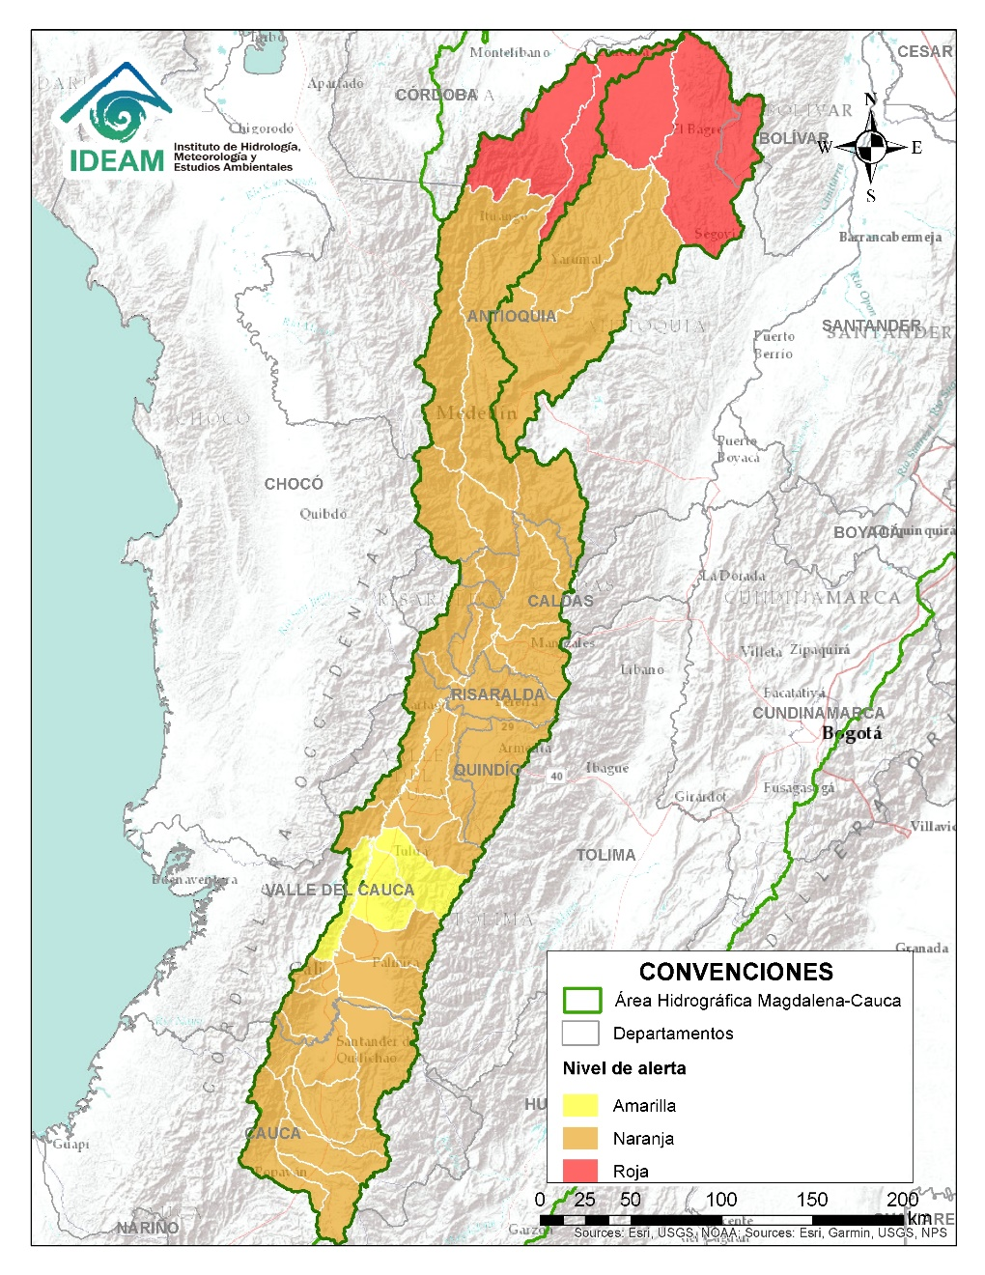
Alerta | Zona Hidrografica | Subzona o Cuenca Hidrografica | Descripción de la alerta hidrológica
 | Cauca | Alto Río Cauca | Probabilidad de crecientes súbitas en la SZH del Alto Cauca, especialmente en el río San Francisco en el municipio de Puracé (Cauca), también en el río Piedras y la quebrada Pubus en el municipio de Popayán (Cauca).
 | Cauca | Cuenca del río Salado | Probabilidad de crecientes súbitas en la cuenca del río Salado y sus afluentes como el río Negro (Cauca). Especial atención entre los municipios de El Tambo, Sotará y Puracé (Cauca).
 | Cauca | Cuenca del río Palacé | Probabilidad de crecientes súbitas en el río Palace y sus afluentes, aportante al Alto Cauca. Especial atención en los municipios de Totoró, Popayán y Cajibío (Cauca).
 | Cauca | Cuenca del río Piendamó | Probabilidad de crecientes súbitas en la cuenca del río Piendamó, especialmente en la quebrada Manchay. Se recomienda especial atención en los municipios de Silvia, Piendamo y Morales (Cauca).
 | Cauca | Cuenca del río Ovejas | Probabilidad de crecientes súbitas en la cuenca del río Ovejas, especialmente en los municipios de Caldono y Piendamó (Cauca).
 | Cauca | Cuenca del río Quinamayo | Probabilidad de crecientes súbitas en el río Quinamayo y sus aportantes. Especial atención en los municipios de Caloto y Santander de Quilichao (Cauca).
 | Cauca | Cuenca del río Palo | Probabilidad de crecientes súbitas en el río Palo y sus aportantes especialmente las quebradas Caparroza y Gargantilla, y los ríos Paila y Jagual. Especial atención en los municipios de Silvia, Padilla, Miranda, Toribio, Caloto, Padilla, Puerto Tejada y Corinto (Cauca).

Slide 37
Alerta | Zona Hidrografica | Subzona o Cuenca Hidrografica | Descripción de la alerta hidrológica
 | Cauca | Cuenca del río Timba | Probabilidad de crecientes súbitas en el río Timba y sus afluentes. Especial atención entre los municipios de El Cedral y Buenos Aires (Cauca).
 | Cauca | Cuenca de los ríos Claro y Jamundí | Probabilidad de crecientes súbitas en los ríos Claro, Jamundí, Pance y sus afluentes. Especial atención en el municipio de Jamundí.
 | Cauca | Cuencas de los ríos Lilí, Meléndez y Canaveralejo | Probabilidad de crecientes súbitas en las cuencas de los ríos Lilí, Meléndez y Canaveralejo, afluentes al Alto Cauca en el departamento de Valle del Cauca. Se recomienda especial atención en la ciudad de Cali.
 | Cauca | Cuenca del río Cali | Probabilidad de crecientes súbitas en el río Cali y sus afluentes. Se recomienda especial atención en la ciudad de Cali.
 | Cauca | Cuenca del río Desbaratado | Probabilidad de incrementos súbitos de nivel en la cuenca del río Desbaratado y sus afluentes, aportantes al río Cauca en el departamento Valle del Cauca.
 | Cauca | Cuencas de los ríos Guachal, Bolo, Fraile y Párraga | Probabilidad de crecientes súbitas en las cuencas de los ríos Guachal, Bolo, Fraile, Párraga y sus afluentes, aportantes al río Cauca en el departamento Valle del Cauca. Especial atención en los municipios de Florida, Pradera, Candelaria y Palmira.
 | Cauca | Cuencas de los ríos Amaime y Cerrito | Probabilidad de crecientes súbitas en los ríos Amaime, Cerrito y sus afluentes como el río Nima (departamento de Valle del Cauca). Especial atención en el municipio de Palmira (departamento de Valle del Cauca).

Slide 38
Alerta | Zona Hidrografica | Subzona o Cuenca Hidrografica | Descripción de la alerta hidrológica
 | Cauca | Cuencas de los ríos Guabas, Sabaletas y Sonso | Probabilidad de crecientes súbitas en las cuencas de los ríos Guabas, Sabaletas, Sonso y sus afluentes. Especial atención en los municipios de Ginebra y Guacarí (departamento de Valle del Cauca).
 | Cauca | Cuencas aportantes al río Cauca en el departamento del Valle del Cauca | Probabilidad de crecientes súbitas en la SZH de los ríos Arroyohondo, Mulalo, Vijes, Yotoco, Mediacanoa, Piedras y sus afluentes (departamento de Valle del Cauca).
 | Cauca | Cuenca de los ríos Guadalajara y San Pedro | Probabilidad de crecientes súbitas en las cuencas de los ríos Guadalajara, San Pedro y sus afluentes. Especial atención en los municipios de Guadalajara de Buga y San Pedro (departamento de Valle del Cauca).
 | Cauca | Cuencas de los ríos Tuluá y Morales | Probabilidad de crecientes súbitas en las cuencas de los ríos Tuluá y Morales, entre otros aportantes al río Cauca en el departamento del Valle del Cauca. Especial atención en el río San Pedro.
 | Cauca | Cuenca río Frío | Probabilidad de crecientes súbitas en el río Frío y sus afluentes. Especial atención en el municipio de Rio Frío.
 | Cauca | Cuencas del río Bugalagrande | Probabilidad de creciente súbita en el río Bugalagrande y sus afluentes (departamento de Valle del Cauca). Especial atención a la altura del municipio de Andalucía.

Slide 39
Alerta | Zona Hidrografica | Subzona o Cuenca Hidrografica | Descripción de la alerta hidrológica
 | Cauca | Cuenca del río Paila | Probabilidad de creciente súbita en el río Paila y sus afluentes (quebradas San José, Brasil, La Esperanza y Sanabria). Especial atención a la altura del municipios de Zarzal y Sevilla (Valle del Cauca).
 | Cauca | Cuencas aportantes al río Cauca en el departamento del Valle del Cauca | Probabilidad de crecientes súbitas en la SZH de los ríos Pescador, Catarina, Cañaveral. Especial atención en los municipios de Roldanillo, La Unión y Ansermanuevo (Valle del Cauca).
 | Cauca | Cuencas aportantes al río Cauca en el departamento del Valle del Cauca | Probabilidad de crecientes súbitas en la cuenca de los ríos Las Cañas - Los Micos y Obando, aportantes al Cauca en el departamento Valle del Cauca. Especial atención en los municipios de Cartago y La Victoria.
 | Cauca | Cuenca del río La Vieja | Probabilidad de crecientes súbitas en el río La Vieja y sus afluentes, especialmente en los ríos Verde (municipios de Córdoba y Buenavista) y Quindío (municipios de Calarcá y Salento), río Lejos y la quebrada La Iglesia (municipio de Pijao). Se recomienda especial atención en el municipios de Tebaida, Pijao, Génova, Armenia, Calarcá y Salento (Quindío). Nota: Se reporta inundación en el municipio de La Tebaida – Quindío (20/06/2022).
 | Cauca | Cuenca del río Otún | Probabilidad de crecientes súbitas en la cuenca del río Otún y sus afluentes, especial atención al río San Eugenio. Se recomienda especial atención en los municipios de Santa Rosa de Cabal, Dosquebradas, Marsella y Pereira (Risaralda).
 | Cauca | Cuenca del río Chinchiná | Probabilidad de crecientes súbitas en el río Chinchiná y sus afluentes en el Eje Cafetero. Especial atención en los municipios de Villamaría y Manizales (Caldas).

Slide 40
Alerta | Zona Hidrografica | Subzona o Cuenca Hidrografica | Descripción de la alerta hidrológica
 | Cauca | Cuenca del río Risaralda | Probabilidad de crecientes súbitas en el río Risaralda y sus afluentes, especialmente en el río Guática y Mapa. Especial atención a la altura del municipio de Anserma, Riosucio Viterbo, Belalcázar (Caldas), Apia, Mistrató, Balboa y La Virginia (Risaralda).
 | Cauca | Cuenca del río Tapias | Probabilidad de crecientes súbitas en la cuenca del río Tapias y sus afluentes en el Eje Cafetero.
 | Cauca | Río Cauca | Niveles altos del río Cauca en el tramo entre los municipios de Marsella (Risaralda) y Aguadas (Caldas).
 | Cauca | Cuenca del río Arma | Probabilidad de crecientes súbitas en el río Arma y sus afluentes, especialmente las quebradas Guz y Gue, en el municipio de Abejorral y el río Piedras a la altura del municipio de La Unión (Antioquia).
 | Cauca | Cuenca del río Frío y Otros Directos al Cauca | Probabilidad de crecientes súbitas en la cuenca del río Frío y sus aportantes como los ríos Cartama (Antioquia) y Supía (Caldas) y la quebrada Cascabel. Especial atención en los municipios de Pueblorrico, Támesis y Valparaíso (Antioquia), Supía y Marmato (Caldas) y Quinchia (Risaralda). Nota: Se reporta inundación en el municipio de Supía – Caldas (20/06/2022).
 | Cauca | Cuenca del río San Juan | Probabilidad de crecientes súbitas en el río San Juan y sus afluentes, especialmente en los ríos Taparto y Bolívar, y las quebradas La Liboriana, Los Monos y La Linda, a la altura de los municipios de Andes, Betania, Salgar, Cuidad Bolívar y Pueblorrico (Antioquia). Nota: Crecientes súbitas en la quebrada Manzanillo y río Bolívar en el municipio de Ciudad Bolívar (Antioquia) (25/06/2022).
 | Cauca | Cuenca del río San Juan | Alerta Puntual por represamiento en la quebrada la Humareda, sector la Oliva por deslizamiento de gran magnitud sobre la fuente hídrica (15/06/2022). Especial atención al municipio de Salgar (Antioquia).

Slide 41
Alerta | Zona Hidrografica | Subzona o Cuenca Hidrografica | Descripción de la alerta hidrológica
 | Cauca | Medio río Cauca | Nivel alto del río Cauca entre los municipios de La Pintada, Venecia (Antioquia) y Anzá (Antioquia), con valores superiores a la cota de afectación.
 | Cauca | Directos al río Cauca entre San Juan - Pto Valdivia | Probabilidad de crecientes súbitas en los aportantes a la SZH directos al río Cauca entre el río San Juan - Pto Valdivia, como el río Tonusco en el municipio de Santa Fe de Antioquia, las quebradas Sopetran, La Frisola, Chachafrutal y Murrapal a la altura del municipio de Buriticá, la quebrada La Guaduala a la altura de la cabecera municipal de Ebéjico, quebrada Selvana Sector El Refresco en el municipio Amagá - Antioquia y el caño de La Carolina (Quebrada Piedra Verde) a la altura de la Vereda Jonás en el municipio de Fredonia. Especial atención en los municipios de Fredonia, Santafé de Antioquia, Ebejico, Heliconia, Armenia, Buriticá y Sopetran.
 | Cauca | Directos al Cauca entre Pto. Valdivia y Nechí | Probabilidad de incrementos súbitos en los niveles sobre los directos al Cauca entre Pto. Valdivia y Nechí (Antioquia).
 | Cauca | Cuenca del río Tarazá-Man | Probabilidad de crecientes súbitas en los ríos Tarazá, Man y sus afluentes, especialmente el río Rayo. Especial atención a la altura de los municipios de Tarazá y Cáceres (Antioquia). Nota: Evento inundación, afectación 480 viviendas por perdida de enceres. 480 familias, 1920 personas damnificadas (15/06/2022). Nota: Incrementos en los niveles del río Cauca generando inundaciones en zona rural del Municipio de Cáseres (Antioquia) causando afectaciones a viviendas y cultivos. 27/06/2022.
 | Cauca | Río Cauca | Niveles altos del río Cauca en el tramo entre los municipios de Valdivia y Nechí (Antioquia), especialmente en los corregimientos de Palomar, La Ilusión y Margento (municipio de Caucasia - Antioquia), ante posibles afectaciones por desbordamientos e inundaciones. Nota: Inundación por incremento en el nivel del río Cauca, afectando varias familias en el municipio Cáceres- Antioquia (15/06/2022). Nota: Incrementos en los niveles del río Cauca generando inundaciones en zona rural del Municipio de Cáseres (Antioquia) afectando a viviendas y cultivos. (27/06/2022.)

Slide 42
Alerta | Zona Hidrografica | Subzona o Cuenca Hidrografica | Descripción de la alerta hidrológica
 | Nechí | Cuenca del río Medellín | Probabilidad de crecientes en el río Medellín y en sus aportantes en el Valle de Aburra. Estar atentos en las quebradas La Presidenta, La Magdalena, La Santa Elena, La Iguana, La Madera, La Loca, Cafetal, El Sesteadero, La María, etc. Se recomienda especial atención a los municipios de Caldas, Medellín, Sabaneta, Itagüí, Copacabana, Bello y La Estrella (Antioquia). Notas: 1) Se reporta desbordamiento de la Quebrada La María, a la altura del municipio de La Estrella, barrio Escobarevento, dejando algunas afectaciones (11/06/2022). 2) Inundación dejando varias familias afectadas en el municipio de Itagüí (11/06/2022). 3) desbordamiento de la quebrada Cinco Riales, afectando algunas viviendas en el municipio de Barbosa – Antioquia (16/06/2022). 4) Creciente súbita de la quebrada La Presidenta aportante al río Medellín a la altura de los sectores El Poblado y Parque lineal en el municipio de Medellín (Antioquia) (18/06/2022). 5) Desbordamiento Quebrada El Limo en el barrio Mandalay municipio de Caldas, Antioquia (22/06/2022)
 | Nechí | Cuenca del río Porce | Probabilidad de incrementos súbitos en los niveles del río Porce y sus afluentes. Atención a los municipios de Gómez Plata, Santa Rosa de Osos y Donmatías (Antioquia). Nota: Desbordamiento del río Anorí a la altura del barrio Planes de Mazo y las veredas Providencia, y Paraje La Tirana en el municipio de Anorí (Antioquia) (18/06/2022).
 | Nechí | Cuenca alta del río Nechí | Probabilidad de crecientes súbitas en la cuenca alta del río Nechí y sus afluentes. Especial atención en los municipios de Angostura, Anorí, Campamento y Yarumal (Antioquia).
 | Nechí | Cuenca baja del río Nechí y sus aportantes | Niveles altos en la parte baja del río Nechí y probabilidad de crecientes súbitas en sus afluentes, especialmente en los ríos Cacerí, Oca y la quebrada Vijagual (aportantes al Bajo Nechí), localizados a la altura del municipio de El Bagre - Antioquia. Especial atención en los municipios de El Bagre, Remedios, Segovia, Zaragoza, Caucasia y Nechí (Antioquia), ante posibles afectaciones por desbordamientos e inundaciones. Nota: 1) Inundaciones en el municipio del Bagre por el desbordamiento de la Quebrada la Villa, Antioquia (17/06/2022). 2) Crecientes súbitas en el municipio de Zaragoza (19/06/2022).

Slide 43
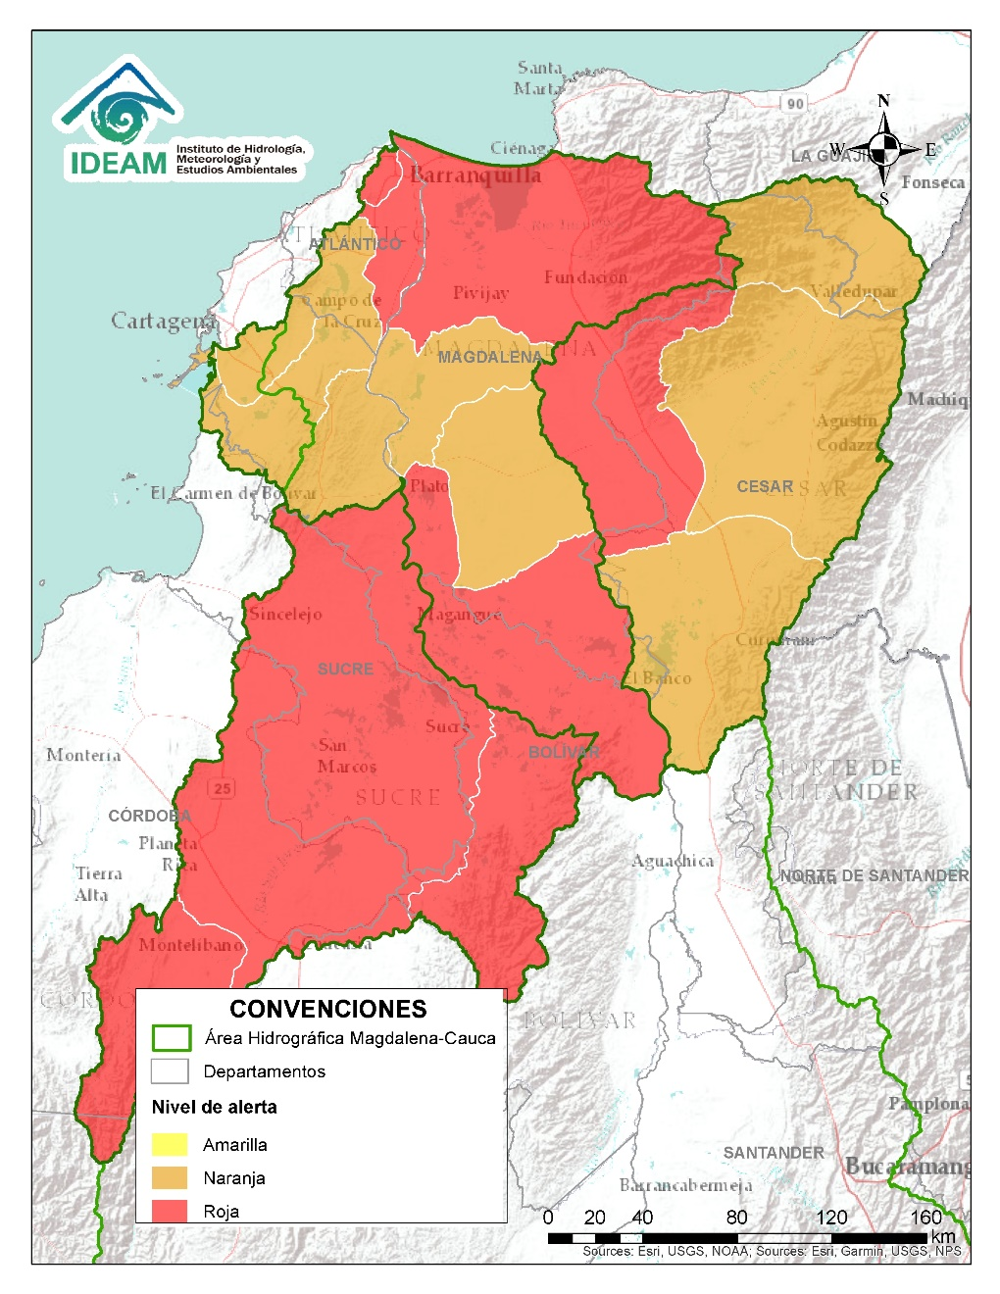
Alerta | Zona Hidrográfica | Subzona o Cuenca Hidrográfica | Descripción de la alerta hidrológica
 | Bajo Magdalena – Cauca – San Jorge | Cuenca alta del río San Jorge | Probabilidad de crecientes súbitas en la cuenca alta del río San Jorge. Especial atención en sus afluentes, los ríos San Pedro y Uré, y la quebrada La Manuela, así como en los municipios de Puerto Libertador, Montelíbano y Buenavista (Córdoba).
 | Bajo Magdalena – Cauca – San Jorge | Bajo San Jorge – La Mojana | Niveles altos del Bajo San Jorge y sistema de ciénagas y caños asociado. Se destaca el incremento de zonas inundadas, debido a: i) persistencia del ingreso del Cauca por el sector Cara de Gato, drenando hacia los caños Gil, Rabón, San Matías y Viloria en los municipios de San Jacinto del Cauca (Bolívar), Ayapel (Córdoba), Guaranda y San Benito Abad (Sucre), ii) muy altos niveles en el río San Jorge (San Marcos- Magangué), así como en caños Mojana y Pancegüita (Sucre) y sistema de ciénagas asociado y iii) efecto de remanso del Brazo de Loba en la desembocadura del río Cauca generando incremento del río y del sistema de ciénagas asociadas. Nota: Rompimiento del camellón de Quitasueño por desbordamiento de la ciénaga El Totumo en el municipio de Sucre (Sucre) (19/05/2022).
 | Bajo Magdalena – Cauca – San Jorge | Directos Bajo Cauca – Ciénaga La Raya entre río Nechí y Brazo de Loba | Niveles altos del río Cauca en el tramo entre: (i) Nechí y Caregato (San Jacinto del Cauca), y (ii) norte de Achí y su desembocadura en Pinillos.
 | Bajo Magdalena – Cauca – San Jorge | Directos Bajo Cauca – Ciénaga La Raya entre río Nechí y Brazo de Loba | Probabilidad de crecientes súbitas en los aportantes directos al Bajo Cauca – Ciénaga La Raya entre río Nechí y Brazo de Loba, con especial atención al río Caribona en el municipio de Montecristo (Bolívar).
 | Bajo Magdalena – Cauca – San Jorge | Bajo Cauca | Alerta Puntual en el Bajo Cauca en el sector Cara de Gato (San Jacinto del Cauca -Bolívar), por persistencia del transvase de caudal hacia el Bajo San Jorge. Nota: Rompimiento del dique marginal del río Cauca en el sector Cara de Gato, generando ingreso de agua hacia el Bajo San Jorge (27/08/2021).
 | Cesar | Cuenca alta del río Cesar | Probabilidad de crecientes súbitas en la parte alta del río Cesar y sus afluentes. Se recomienda especial atención en el río Guatapurí a la altura del corregimiento de Chemesquemena (Valledupar-Cesar) y en la quebrada La Malena en la vía corregimiento de Patillal (Valledupar-Cesar).

Slide 44
Alerta | Zona Hidrográfica | Subzona o Cuenca Hidrográfica | Descripción de la alerta hidrológica
 | Cesar | Cuenca del río Ariguaní | Probabilidad de crecientes súbitas en el río Ariguaní y sus afluentes, especialmente para el río Ariguanicito entre otros aportantes a la margen izquierda del cauce principal. Se recomienda especial atención en los municipios de Pueblo Bello, El Copey, Bosconia (Cesar).
 | Cesar | Cuenca media del río Cesar | Probabilidad de creciente súbita en la parte media del río Cesar y sus aportantes. Especial atención en los municipios de Valledupar, Pueblo Bello y Agustín Codazzi (Cesar).
 | Cesar | Cuenca baja del río Cesar | Probabilidad de creciente súbita en la cuenca baja del río Cesar, espacialmente en la quebrada La Floresta. Especial atención a la altura de los municipios de Tamalameque, Chiriguaná y Curumaní (Cesar). Nota: Se reporta inundaciones en Chiriguaná (12/06/2022)
 | Cesar | Cuenca baja del río Cesar | Alerta Puntual: por niveles altos de la ciénaga La Zapatosa asociados a niveles altos en el Bajo Cesar y en el río Magdalena. Especial atención a las poblaciones asentadas en la orilla de la Ciénaga de la Zapatosa, tales como, Belén, El Trébol, San José, Candelaria, Sempegua, Chimichagua, Saloa , La Mata y Zapatosa.
 | Bajo Magdalena | Directos al bajo Magdalena entre El Banco y Plato | Niveles altos en el Bajo Magdalena espacialmente en los municipios de El Banco y Santa Ana (Magdalena), con valores que superan la cota de afectación, se registran niveles altos en el Brazo de Mompós (municipios de Guamal, San Sebastián de Buenavista, Mompós, San Zenón, Talaigua Nuevo, Santa Ana y Santa Bárbara de Pinto) y el Brazo de Loba (El Banco San Martin de Loba, Hatillo de Loba, Barranco de Loba y Pinillos), condición predominante para los próximos días. Nota: Se reportó desbordamiento del río Magdalena en el área urbana del municipio de El Banco (Magdalena) (25/05/2022).
 | Bajo Magdalena | Cuenca de los ríos Chimicuica y Corozal | Probabilidad de incrementos súbitos en los niveles de las cuencas de los ríos Chimicuica y Corozal, directos al bajo Magdalena.

Slide 45
Alerta | Zona Hidrográfica | Subzona o Cuenca Hidrográfica | Descripción de la alerta hidrológica
 | Bajo Magdalena | Directos al bajo Magdalena entre el Plato y Calamar | Niveles altos en el río Magdalena entre los municipios de Tenerife, Plato y Calamar, y probabilidad de incrementos en los niveles de los aportantes directos al Magdalena en el sector. Se recomienda especial atención en los centros poblados de Real del Obispo, Pedraza, El Guamo, San Juan Nepomuceno, San Jacinto y Carmen de Bolívar.
 | Bajo Magdalena | Canal del Dique | Niveles altos con leve tendencia al ascenso en el Canal del Dique y sus aportante, se recomienda especial atención en los municipios de Manatí, Repelón, Pasacaballos, Arjona, Sabanalarga, Mahates, Arroyohondo y María La Baja.
 | Bajo Magdalena | Ciénaga Grande de Santa Marta | Probabilidad de crecientes súbitas en los ríos que descienden de la Sierra Nevada de Santa Marta, tales como los ríos Frío, Sevilla, Tucurinca, Aracataca, Fundación y sus afluentes (en la parte occidente de la Sierra Nevada de Santa Marta). Nota: Desbordamiento del Caño el Rihito a la altura del municipio de Fundación (Magdalena) (25/06/2022).
 | Bajo Magdalena | Directos al Magdalena entre Calamar y desembocadura al mar Caribe | Niveles altos del río Magdalena en el tramo entre los municipios de Calamar, Soledad y Barranquilla. Especial atención a los centros poblados de Suán y Campo de la Cruz, Cerro de San Antonio, El Piñón, Remolino y Sitio Nuevo. Nota: Se reportó inundación del río Magdalena sobre la población del municipio del Piñón - Magdalena (31/05/2022).
 | Bajo Magdalena | Directos al Magdalena entre Calamar y desembocadura al mar Caribe | Probabilidad de incremento de niveles en los directos al Magdalena entre Calamar y desembocadura al mar Caribe. Especial atención a los centros poblados de Soledad, Suán y Campo de la Cruz, Cerro de San Antonio, El Piñón, Remolino y Sitio Nuevo. No se descartan posibles formaciones de arroyos en la ciudad de Barranquilla. Nota: Inundaciones en los barrios Porvenir y La Bonga del municipio de Soledad – Atlántico (15/062022).
 | Bajo Magdalena | Ciénaga Mallorquín | Probabilidad de crecientes súbitas en arroyos de la ciudad de Barranquilla y Soledad (Atlántico). De igual forma, se recomienda estar atentos a los niveles de los ríos de la Ciénaga Mallorquín.

Slide 46
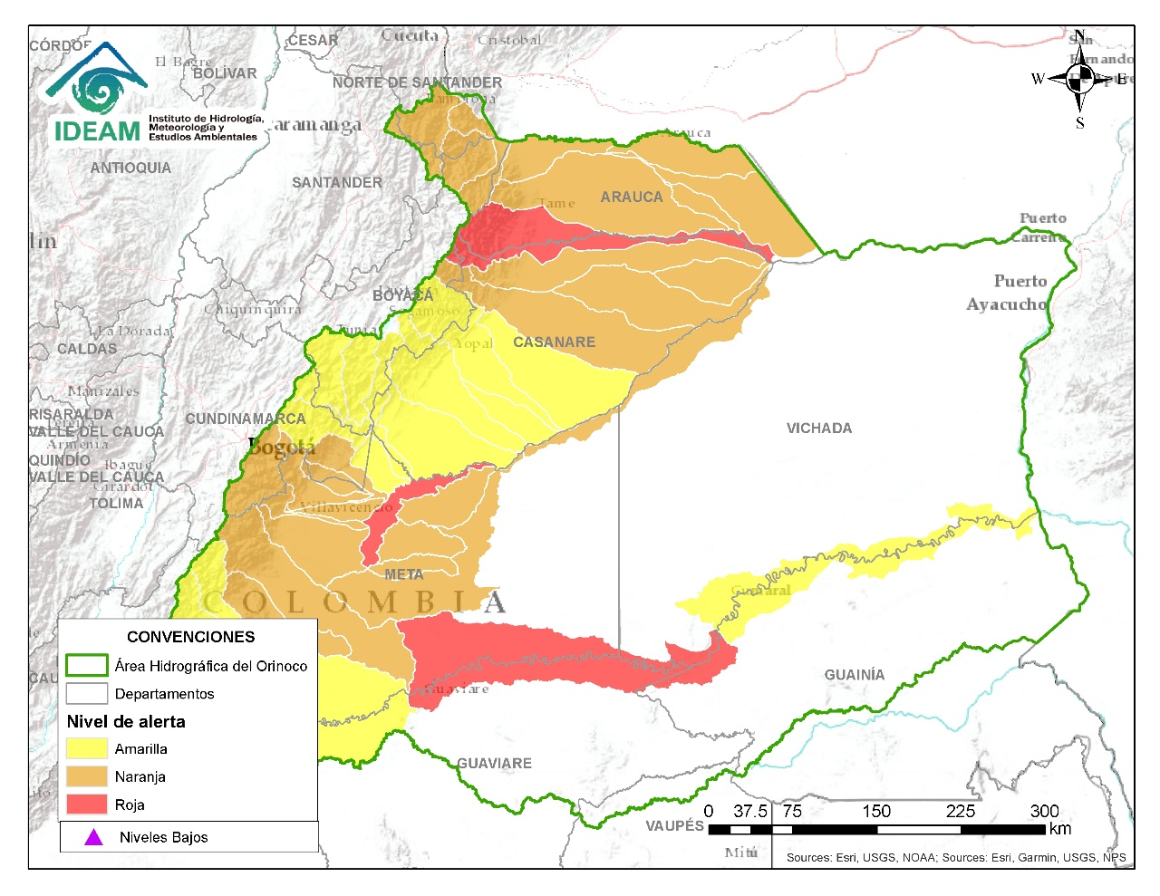
Alerta | Zona Hidrográfica | Subzona o Cuenca Hidrográfica | Descripción de la alerta hidrológica
 | Guaviare | Cuenca del río Losada | Probabilidad de crecientes súbitas en el río Losada y sus afluentes. Especial atención en el municipio de La Macarena (Meta).
 | Guaviare | Cuenca del río Guayabero | Probabilidad de crecientes súbitas en el río Guayabero y sus afluentes. Especial atención en el municipio de La Macarena (Meta).
 | Guaviare | Cuenca del río Guape | Probabilidad de crecientes súbitas en el río Guape y sus afluentes. Especial atención en los municipios de La Uribe y Mesetas.
 | Guaviare | Alto Guaviare | Niveles altos en el Alto Guaviare y sus afluentes, especial atención en los municipios de La Macarena y San José del Guaviare.
 | Guaviare | Cuenca del río Guejar | Crecientes súbitas en el río Guejar y sus afluentes, se recomienda especial atención entre los municipios de San Juan de Arama y Vistahermosa.
 | Guaviare | Cuenca del río Ariari | Crecientes súbitas en el río Ariari y sus aportante, especialmente en de los caños Aguas Claras y Buenos Aires. Especial atención en los municipios de Cubarral, Puerto Rico, Fuente de Oro, El Dorado, Granda, Guamal, Lejanías, El Castillo, Puerto Lleras, San Juan de Arama y Vista Hermosa (Meta), ante posibles afectaciones por desbordamiento e inundaciones.

Slide 47
Alerta | Zona Hidrográfica | Subzona o Cuenca Hidrográfica | Descripción de la alerta hidrológica
 | Guaviare | Cuenca media del río Guaviare | Niveles altos en la cuenca media del río Guaviare. Se recomienda especial atención a la altura del municipio San José del Guaviare y Mapiripán, ante posibles afectaciones por desbordamientos e inundaciones.
 | Guaviare | Cuenca baja del río Guaviare | Se prevé incrementos en los niveles en la parte baja del río Guaviare, con valores en el rango de altos históricos para la época.
 | Meta | Cuencas de los ríos Metica, Guamal y Humadea | Probabilidad de crecientes súbitas en las cuencas de los ríos Metica, Guamal y Humadea y sus afluentes, aportantes a la cuenca alta del río Meta.
 | Meta | Cuenca río Guayuriba | Probabilidad de crecientes súbitas en el río Guayuriba y sus afluentes, especialmente en sus aportantes como la quebrada Rincón y los ríos Calostros, Blanco y Negro a la altura de los municipios de La Calera, Guayabetal (Cundinamarca), Acacías y Villavicencio (Meta). Nota: creciente súbita del río Guayuriba a la altura de los municipio de Villavicencio y Acacias (Meta) (23/06/2022).
 | Meta | Directos al Metica entre ríos Guayuriba y Yucao | Desbordamiento del río Meta a la altura de los municipios de Puerto López y Cabuyaro (Meta), y probabilidad de crecientes súbitas en los directos al Meta entre los ríos Guayuriba y Yucao. Se recomienda especial atención en los municipios de Puerto López, Cabuyaro y Puerto Gaitán (Meta). Nota: 1) Se presenta desbordamiento del río Meta a la altura de Cabuyaro (19/05/2022). 2) Se reporta creciente súbita del río Metica afectando varias familias en el municipio de Cabuyaro (19/05/2022).
 | Meta | Cuenca del río Negro | Probabilidad de crecientes súbitas en el río Negro y sus afluentes, se recomienda especial atención en Villavicencio (Meta).

Slide 48
Alerta | Zona Hidrográfica | Subzona o Cuenca Hidrográfica | Descripción de la alerta hidrológica
 | Meta | Cuenca del río Guatiquía | Probabilidad de creciente súbita en el río Guatiquía y sus afluentes, especialmente los ríos Ocoa y su aportante el caño Grande. Se recomienda especial atención a la altura de Villavicencio y el municipio El Calvario.
 | Meta | Cuenca del río Guacavía | Probabilidad de crecientes súbitas del río Guacavía y sus afluentes, se recomienda especial atención a la altura del municipio Cumaral (Meta).
 | Meta | Cuenca río Humea | Probabilidad de incrementos moderados en los niveles del río Humea y sus afluentes, especialmente el río San Juanito. Especial atención en los municipios de Paratebueno y Medina (Cundinamarca).
 | Meta | Directos al río Meta entre los ríos Humea y Upía | Probabilidad de crecientes súbitas en la SZH directos al río Meta entre los ríos Humea y Upía. Especial atención a la altura del municipio de Cabuyaro.
 | Meta | Cuenca del río Guavio | Probabilidad de incrementos en el nivel de los río Guavio y sus afluentes. Nota: Continúan las descargas controladas desde el embalse El Guavio. Se recomienda a la población en general no hacer uso de las zonas ribereñas de los causes ni permitir que personas o semovientes transiten por dichas áreas.
 | Meta | Cuenca del río Garagoa | Probabilidad de creciente súbitas en la cuenca del río Garagoa y sus afluentes, especialmente el río Bata. Especial atención en los municipios de Chivor, Macanal, Somondoco, Garagoa, Almeida y Santa María.

Slide 49
Alerta | Zona Hidrográfica | Subzona o Cuenca Hidrográfica | Descripción de la alerta hidrológica
 | Meta | Cuenca del río Lengupá | Probabilidad de incrementos súbitos en el nivel del río Lengupá y aportantes, a la altura de los municipios de Rondón, Zetaquirá, Campohermoso y Santa María.
 | Meta | Cuenca del río Upía | Probabilidad de crecientes súbitas en el río Upía y sus afluentes. Especial atención en los municipios de Sabanalarga, Villanueva (Casanare), Aquitania (Boyacá), Barranca de Upía y Cabuyaro (Meta).
 | Meta | Cuenca del río Túa | Probabilidad de crecientes súbitas en el río Túa y sus afluentes, se recomienda especial atención sobre los municipios de Monterrey, Tauramena y Villanueva (Casanare).
 | Meta | Cuencas de los ríos caño Cumaral y Melúa | Probabilidad de incrementos súbitos en las cuencas de los ríos caño Cumaral, Melúa y sus afluentes entre otros aportantes a la cuenca alta del río Meta.
 | Meta | Cuenca del río Yucao | Probabilidad de crecientes súbitas en la cuenca del río Yucao. Especial atención en el municipio de Puerto Gaitán (Meta).
 | Meta | Cuenca del río Manacacías | Niveles altos del río Manacacías, aportante a la cuenca alta del río Meta. Especial atención en el municipio de Puerto Gaitán (Meta).

Slide 50
Alerta | Zona Hidrográfica | Subzona o Cuenca Hidrográfica | Descripción de la alerta hidrológica
 | Meta | Cuenca del río Cusiana | Probabilidad de incrementos moderados en el nivel del río Cusiana y sus afluentes, se recomienda especial atención en los municipios de Pajarito (Boyacá), Tauramena, Aguazul y Maní (Casanare).
 | Meta | Directos al Meta entre Cusiana y Cravo Sur | Probabilidad de crecientes súbitas en los ríos de la Subzona hidrográfica Directos al Meta entre los ríos Cusiana y Cravo Sur.
 | Meta | Cuenca del río Cravo Sur | Probabilidad de crecientes súbitas en el río Cravo Sur y sus afluentes. Especial atención en los municipios de Labranzagrande (Boyacá) y Yopal (Casanare).
 | Meta | Caño Guanápalo | Probabilidad de crecientes súbitas en el caño Guanápalo. Especial atención a la altura de los municipios de San Luis de Palenque y Orocué (Casanare).
 | Meta | Cuenca del río Pauto | Probabilidad de crecientes súbitas en los ríos Pauto, Pore y sus aportantes. Especial atención en los municipios de Chita, Pisba, Socotá (Boyacá), Támara, Pore, San Luis de Palenque y Trinidad (Casanare).
 | Meta | Parte baja del río Meta | Niveles altos en la parte baja del río Meta, entre los municipios de Puerto Gaitán (Meta) hasta Paz de Ariporo (Casanare). Nota: 1) Se reportaron afectaciones por el desbordamiento del río Meta, a la altura del municipio de Orocué - Casanare (25/05/2022). 2) Se reportan inundaciones en el corregimiento La Hermosa jurisdicción del municipio de Paz de Ariporo, ocasionadas principalmente por el desbordamiento del río Meta (28/05/2022).

Slide 51
Alerta | Zona Hidrográfica | Subzona o Cuenca Hidrográfica | Descripción de la alerta hidrológica
 | Meta | Directos al río Meta entre ríos Pauto y Ariporo (mi) | Probabilidad de crecientes súbitas en la SZH de los Directos al río Meta entre ríos Pauto y Ariporo (mi).
 | Casanare | Caño Aguaclarita | Niveles altos en el Río Casanare, atención en la SZH Caño Aguaclarita.
 | Casanare | Cuenca del río Ariporo | Probabilidad de incrementos súbitos en los niveles del río Ariporo y sus aportantes. Especial atención en el municipio de Paz de Ariporo.
 | Casanare | Cuenca del río Casanare | Probabilidad de crecientes súbitas en la cuenca alta del río Casanare, estar atentos ante posibles incrementos de los niveles en los afluentes al cauce principal. Especial atención en los municipios de Chita (Boyacá), Hato Corozal, La Salina, Sácama (Casanare), Puerto Rondón, Tame, y Cravo Norte (Arauca).
 | Casanare | Cuenca del río Cravo Norte | Probabilidad de crecientes súbitas en el río Cravo Norte y sus afluentes, a la altura del municipio de Tame (Arauca).

Slide 52
Alerta | Zona Hidrográfica | Subzona o Cuenca Hidrográfica | Descripción de la alerta hidrológica
 | Arauca | Cuenca del río Chitagá | Probabilidad de crecientes súbitas en la cuenca del río Chitagá y sus afluentes. Especial atención en el municipio de Cácota y Silos (Norte de Santander).
 | Arauca | Cuenca del río Margua | Probabilidad de crecientes súbitas en la cuenca del río Margua. Especial atención en el municipio de Toledo (Norte de Santander).
 | Arauca | Río Cobugón – Río Cobaría | Probabilidad de crecientes súbitas en los ríos Cobugón, Cobaría y sus afluentes. Especial atención en el municipio de Cubará (Boyacá).
 | Arauca | Cuenca del río Bojabá | Probabilidad de crecientes súbitas en el río Bojabá y sus afluentes. Se recomienda especial atención en los municipios de Cubará (Boyacá) y Saravena (Arauca).
 | Arauca | Cuenca del río Banadia y otros directos al Arauca | Niveles altos en el río Arauca y en el río Banadía entre otros directos al río Arauca. Especial atención en el municipio de Arauquita, Saravena, Puerto Nariño y Fortul (Arauca).
 | Arauca | Bajo río Arauca | Se prevé incrementos en los niveles del río Arauca, a la altura de la ciudad de Arauca.
 | Arauca | Cuenca del río Cinaruco | Probabilidad de incrementos moderados en el nivel del río Cinaruco y sus afluentes.
 | Arauca | Caño Samuco | Probabilidad de incrementos moderados en el nivel del Caño Samuco en Arauca.

Slide 53
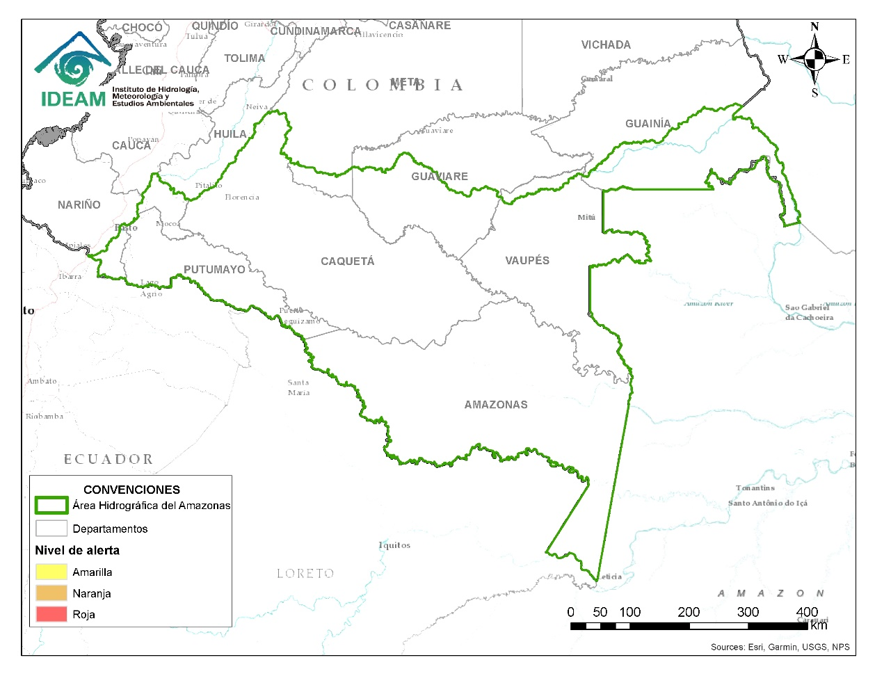
Área Hidrográfica del Amazonas

Slide 54
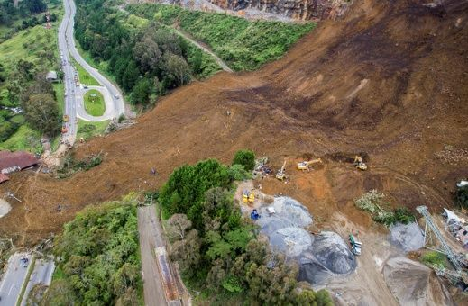
No. 162
Martes 11 de Junio de 2019. Hora de actualización 12:30 p.m.
RESUMEN
Debido a las precipitaciones de los últimos días, se presenta saturación de humedad en los suelos, que dan origen a diferentes niveles de probabilidad para la ocurrencia de deslizamientos de tierra, en zonas de ladera y alta pendiente:
Alta: Para algunos municipios de Antioquia, Boyacá, Caldas, Caquetá, Cundinamarca, Nariño, Norte de Santander, Quindío, Risaralda, Tolima, Valle del Cauca.
Moderada: Para algunos municipios de Antioquia, Bolívar, Boyacá, Caldas, Casanare, Cauca, Cundinamarca, Magdalena, Meta, Nariño, Norte de Santander, Putumayo, Santander, Tolima, Valle del Cauca.
Baja: Para algunos municipios de los departamentos de la región Caribe, Andina, Amazonía, Orinoquia y Pacífica.
Fuente: https://www.telesurtv.net/

Slide 55
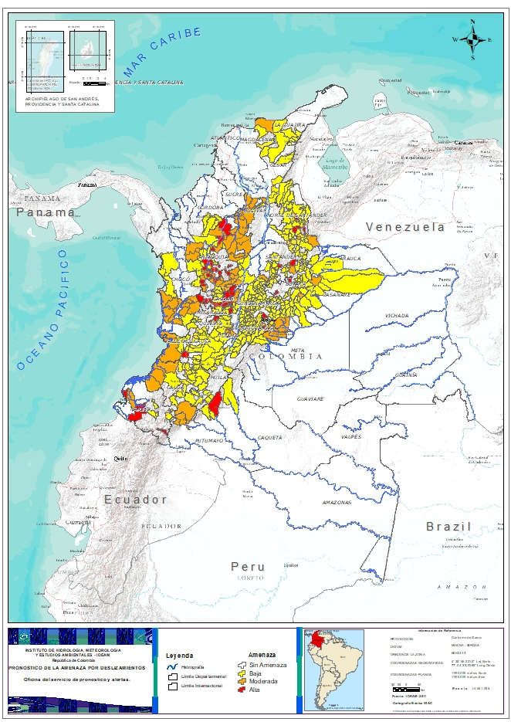
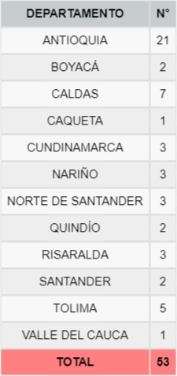
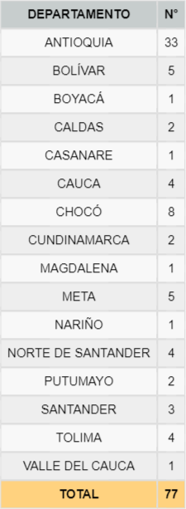
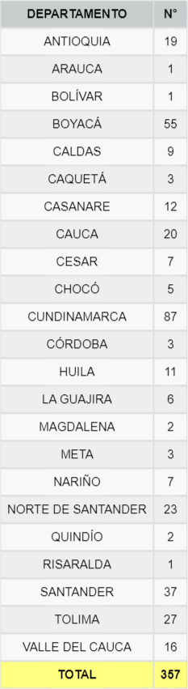
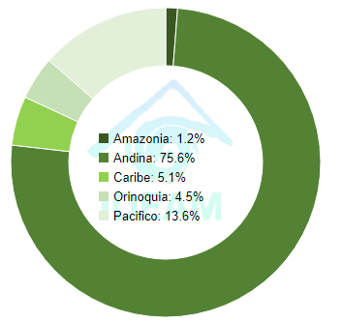
TOTAL DEPARTAMENTOS: 2
TOTAL MUNICIPIOS: 487
TOTAL DEPARTAMENTOS: 2
TOTAL DEPARTAMENTOS: 1
Actualización 30 de junio de 2022 | 12:00 HLC

Slide 56

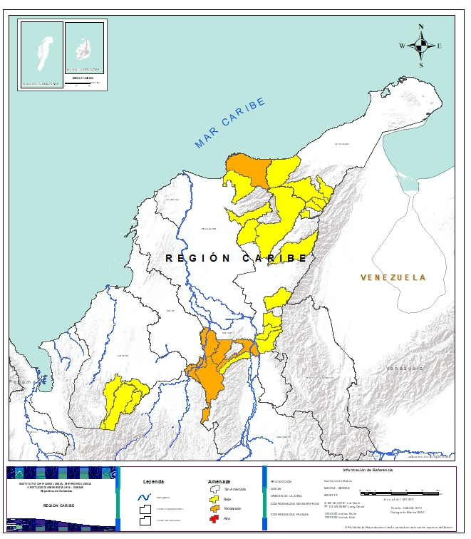


REGIÓN CARIBE
Alerta | SITIOS PARA LOS CUALES SE GENERA LA ALERTA
 | BOLÍVAR: Achí, Montecristo, Rioviejo, San Jacinto Del Cauca, Tiquisio (Puerto Rico). MAGDALENA: Santa Marta.
 | CESAR: Agustín Codazzi, Curumaní, El Copey, La Gloria, Pailitas, Pelaya, Valledupar. LA GUAJIRA: Dibulla, El Molino, Fonseca, La Jagua Del Pilar, San Juan Del Cesar, Villanueva. MAGDALENA: Ciénaga, Fundación. BOLÍVAR: Arenal. CÓRDOBA: Montelíbano, Puerto Libertador, San Jose De Ure.
MAPA 2. Alerta Deslizamientos – Región Andina

Slide 57
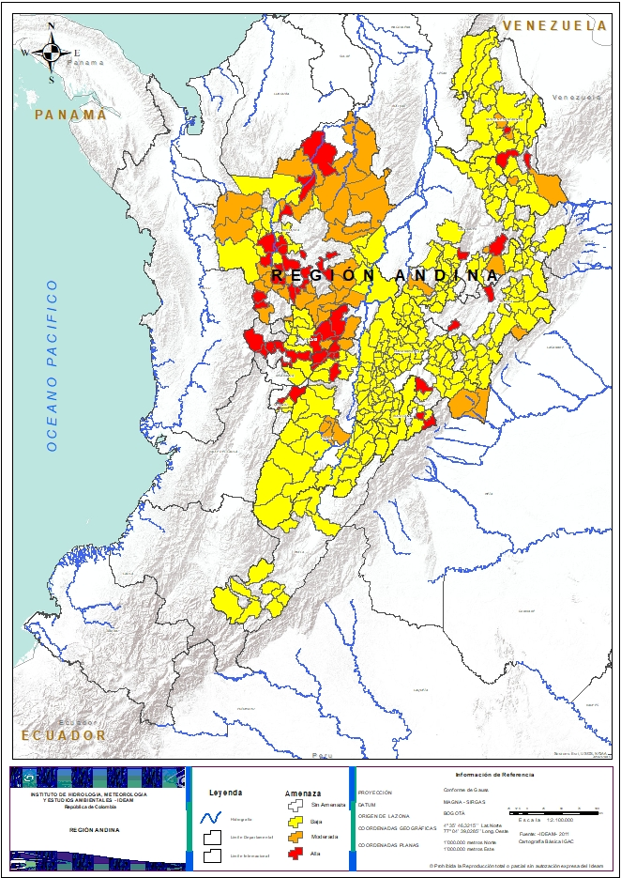
REGIÓN ANDINA
Alerta | SITIOS PARA LOS CUALES SE GENERA LA ALERTA
 | ANTIOQUIA: Alejandría, Amagá, Anzá, Betania, Cáceres, Ciudad Bolívar, Girardota, Granada, Heliconia, La Ceja, Medellín, Montebello, Peñol, Rionegro, San Andrés De Cuerquía, San Jerónimo, Santa Bárbara, Santa Fe De Antioquia, Sopetrán, Titiribí, Valdivia. BOYACÁ: Duitama, Samacá. CALDAS: Anserma, Chinchiná, Manizales, Marquetalia, Marulanda, Pensilvania, Samaná. NORTE DE SANTANDER: Arboledas, Chinácota, Lourdes. TOLIMA: Casabianca, Fresno, Herveo, Líbano, Palocabildo. CUNDINAMARCA: Fosca, Guayabetal, La Calera. RISARALDA: Apía, Belén De Umbría, Pueblo Rico. QUINDÍO: Armenia, Salento. SANTANDER: Chima, Mogotes.
 | ANTIOQUIA: Abejorral, Amalfi, Andes, Angelópolis, Anorí, Argelia, Armenia, Betulia, Caldas, Caramanta, Concordia, Dabeiba, El Bagre, Fredonia, Frontino, La Unión, Nariño, Nechí, Remedios, Salgar, San Carlos, San Francisco, San Luis, Segovia, Sonsón, Tarazá, Toledo, Uramita, Venecia, Yalí, Yarumal, Yolombó, Zaragoza. CALDAS: Manzanares, Victoria. CUNDINAMARCA: Medina, Paratebueno. BOYACÁ: Pajarito. NORTE DE SANTANDER: Bucarasica, Gramalote, Mutiscua, Toledo. SANTANDER: Coromoro, Sucre, Valle De San José. TOLIMA: Guamo, Mariquita, San Luis, Valle De San Juan.
MAPA 2. Alerta Deslizamientos – Región Andina

Slide 58
REGIÓN ANDINA
Alerta | SITIOS PARA LOS CUALES SE GENERA LA ALERTA
 | ANTIOQUIA: Abriaquí, Belmira, Briceño, Buriticá, Caicedo, Campamento, Cañasgordas, Caracolí, Ebéjico, Giraldo, Ituango, Maceo, Olaya, Puerto Berrío, Puerto Nare, Puerto Triunfo, Sabanalarga, San Pedro De Los Milagros, Urrao. BOYACÁ: Almeida, Aquitania, Betéitiva, Boavita, Buenavista, Campohermoso, Chinavita, Chita, Chivor, Coper, Corrales, Covarachía, El Espino, Gámeza, Garagoa, Guicán, La Uvita, La Victoria, Labranzagrande, Macanal, Maripí, Miraflores, Mongua, Moniquirá, Muzo, Otanche, Pachavita, Páez, Panqueba, Pauna, Paya, Paz De Rio, Pesca, Pisba, Puerto Boyacá, Quípama, Rondón, Saboyá, San Eduardo, San José De Pare, San Luis De Gaceno, San Mateo, San Pablo De Borbur, Santa María, Santana, Soatá, Socha, Socotá, Sogamoso, Susacón, Tasco, Tibaná, Tópaga, Turmequé, Úmbita. CALDAS: Aguadas, Filadelfia, La Merced, Marmato, Neira, Pácora, Salamina, Supia, Villamaria. CUNDINAMARCA: Agua De Dios, Albán, Anapoima, Anolaima, Apulo, Arbeláez, Beltrán, Bituima, Bogotá, D.c., Bojacá, Cabrera, Cachipay, Caparrapí, Cáqueza, Carmen De Carupa, Chaguaní, Chipaque, Choachí, Chocontá, Cogua, Cucunubá, El Colegio, El Peñón, El Rosal, Facatativá, Fusagasugá, Gachalá, Gachetá, Gama, Granada, Guaduas, Guatavita, Guayabal De Síquima, Gutiérrez, Jerusalén, Junín, La Mesa, La Palma, La Peña, La Vega, Lenguazaque, Machetá, Manta, Nilo, Nimaima, Nocaima, Pacho, Paime, Pandi, Pasca, Pulí, Quebradanegra, Quetame, Quipile, Ricaurte, San Antonio De Tequendama, San Bernardo, San Cayetano, San Francisco, San Juan De Rioseco, Sasaima, Sesquilé, Sibaté, Silvania, Soacha, Subachoque, Suesca, Supatá, Sutatausa, Tabio, Tausa, Tena, Tibacuy, Tocaima, Topaipí, Ubalá, Útica, Venecia, Vergara, Vianí, Villagómez, Villapinzón, Villeta, Viotá, Yacopí, Zipacón, Zipaquirá. HUILA: Aipe, Altamira, Guadalupe, La Plata, Neiva, Pitalito, Saladoblanco, San Agustín, Santa María, Suaza, Tarqui. NORTE DE SANTANDER: Ábrego, Cáchira, Cácota, Chitagá, Convención, Cúcuta, Cucutilla, Durania, El Carmen, El Tarra, El Zulia, Hacarí, Labateca, Ocaña, Pamplona, Salazar, San Calixto, San Cayetano, Santiago, Sardinata, Silos, Teorama, Villa Caro. QUINDÍO: Calarcá, Córdoba. RISARALDA: Santa Rosa De Cabal. SANTANDER: Aguada, Albania, Barbosa, Bucaramanga, Carcasí, Charalá, Charta, Chipatá, Concepción, Confines, Contratación, El Carmen, El Guacamayo, El Playón, Florián, Floridablanca, Guaca, Guavatá, Güepsa, La Belleza, La Paz, Landázuri, Macaravita, Málaga, Matanza, Oiba, Onzaga, Piedecuesta, Puente Nacional, Rionegro, San Andrés, San Benito, San Miguel, Santa Helena Del Opón, Suratá, Tona, Vélez. TOLIMA: Alpujarra, Anzoátegui, Armero (Guayabal), Ataco, Cajamarca, Carmen De Apicalá, Chaparral, Cunday, Dolores, Falan, Ibagué, Icononzo, Lérida, Melgar, Murillo, Natagaima, Ortega, Planadas, Prado, Purificación, Rioblanco, Roncesvalles, Rovira, San Antonio, Suárez, Villahermosa, Villarrica.
MAPA 2. Alerta Deslizamientos – Región Andina

Slide 59
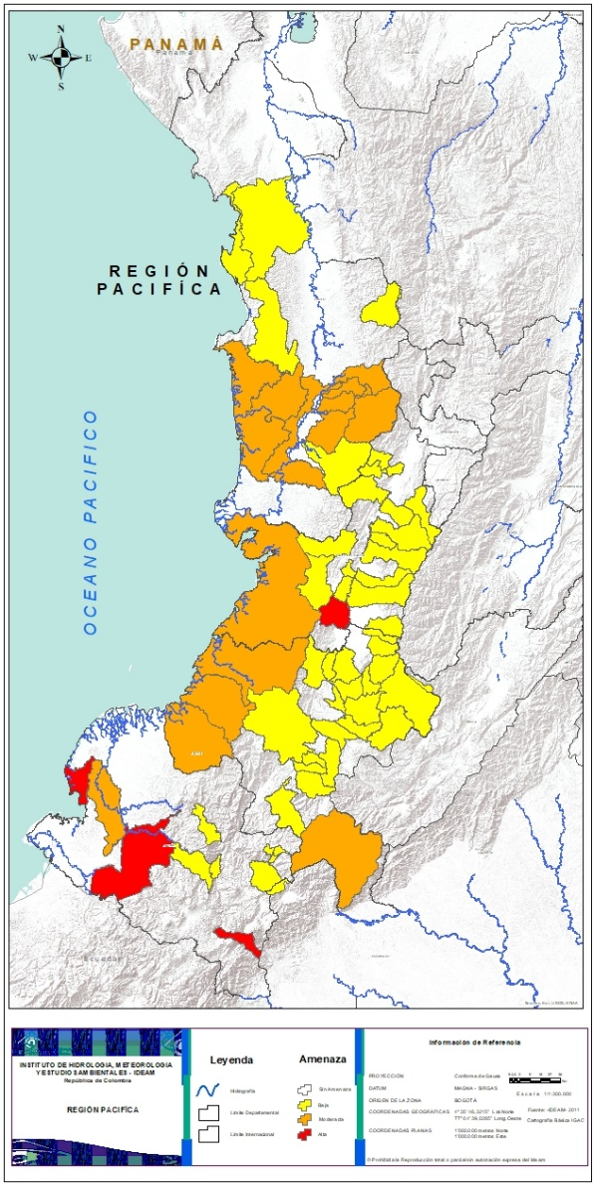
REGIÓN PACÍFICO
Alerta | SITIOS PARA LOS CUALES SE GENERA LA ALERTA
 | NARIÑO: Barbacoas, Francisco Pizarro (Salahonda), Puerres. VALLE DEL CAUCA: Cali.
 | CHOCÓ: Bajo Baudó (Pizarro), Condoto, Istmina, Medio Baudó(Boca De Pepé), Nóvita, Rio Iró (Santa Rita), San José Del Palmar, Tadó. CAUCA: Guapi, López, Santa Rosa, Timbiquí. VALLE DEL CAUCA: Buenaventura. NARIÑO: Roberto Payán (San José).
 | CAUCA: Bolívar, Buenos Aires, Caldono, Corinto, El Tambo, Inzá, Jambaló, La Sierra, La Vega, Miranda, Páez (Belalcázar), Piendamó, Popayán, Rosas, Santander De Quilichao, Silvia, Sotará (Paispamba), Suárez, Toribío, Totoró. NARIÑO: Albán (San José), Buesaco, Cumbitara, Linares, Samaniego, San Bernardo, San Pedro De Cartago (Cartago). VALLE DEL CAUCA: Bolívar, Buga, Bugalagrande, Calima (El Darién), Dagua, El Cerrito, El Dovio, Florida, La Unión, Palmira, San Pedro, Sevilla, Tuluá, Versalles, Vijes, Yumbo. CHOCÓ: Alto Baudó (Pie De Pato), Bahía Solano (Mutis), Bojayá (Bellavista), El Carmen, Sipí.
MAPA 2. Alerta Deslizamientos – Región Andina

Slide 60
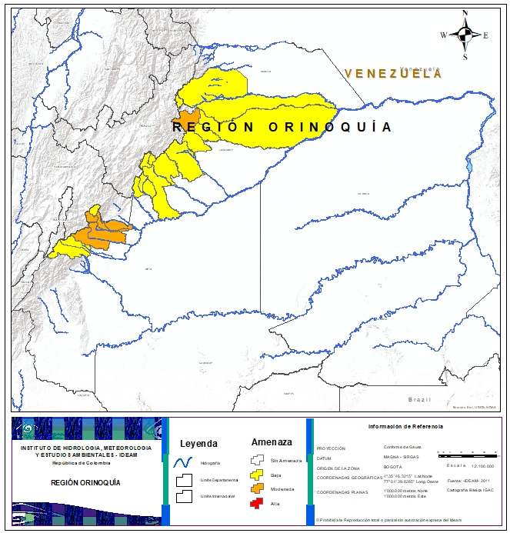

REGIÓN ORINOQUÍA
Alerta | SITIOS PARA LOS CUALES SE GENERA LA ALERTA
 | META: Acacías, Cumaral, El Calvario, Restrepo, Villavicencio. CASANARE: Támara.
 | ARAUCA: Tame CASANARE: Aguazul, Chámeza, Hato Corozal, La Salina, Monterrey, Nunchía, Paz De Ariporo, Pore, Recetor, Sabanalarga, Tauramena, Yopal. META: Cubarral, Guamal, San Juanito.
MAPA 2. Alerta Deslizamientos – Región Andina

Slide 61
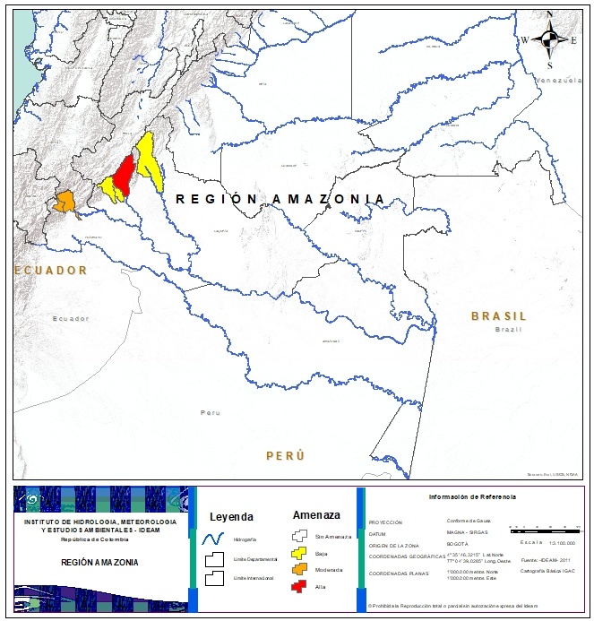

Alerta | SITIOS PARA LOS CUALES SE GENERA LA ALERTA
 | PUTUMAYO: Mocoa.
REGIÓN AMAZONÍA
Alerta | SITIOS PARA LOS CUALES SE GENERA LA ALERTA
 | CAQUETA: Florencia.
 | CAQUETÁ: Morelia. PUTUMAYO: Mocoa, San Francisco
 | CAQUETÁ: Belén De Los Andaquíes, Morelia, Puerto Rico.
MAPA 2. Alerta Deslizamientos – Región Andina

Slide 62
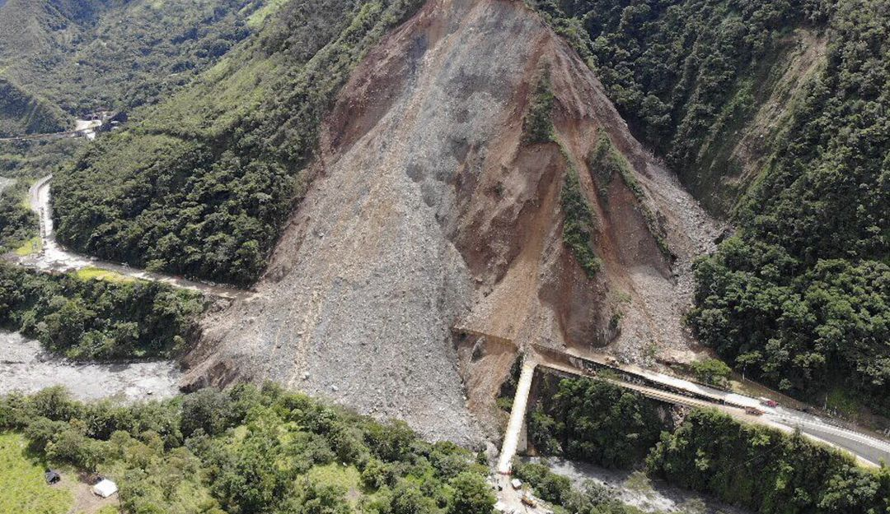
SECTORES VIALES
SECTORES VIALES REPORTADOS CON AFECTACIÓN VIAL POR DESLIZAMIENTOS
DEPARTAMENTO
NARIÑO | Vía Pasto- Mojarras km 41+500 sector Puente Los Higuerones
CAUCA | Vía a Mocoa – San Juan de Villalobos Km. 33 + 800
ANTIOQUIA: | Vía Medellín- San Jerónimo, sector La Aldea
TOLIMA: | Vía Manizales – Fresno km. 46+080
NORTE DE SANTANDER | Vía Bucaramanga – Pamplona Km. 93+500
CAQUETÁ | Vía Suaza-Florencia Km 54+180

Slide 63
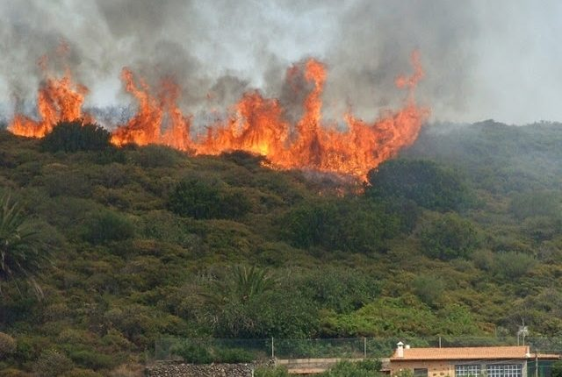
No. 162
Martes 11 de Junio de 2019. Hora de actualización 12:30 p.m.
RESUMEN
Debido a la precipitación y temperatura máxima que se han dado en los últimos días, se presentan condiciones de alerta moderada y baja por incendios de la cobertura vegetal, en varios sectores de las regiones Caribe y Andina por este tipo de eventos.
https://diarioroatan.com/colombia-incendio-forestal-consume-50-hectareas-de-bosque/

Slide 64
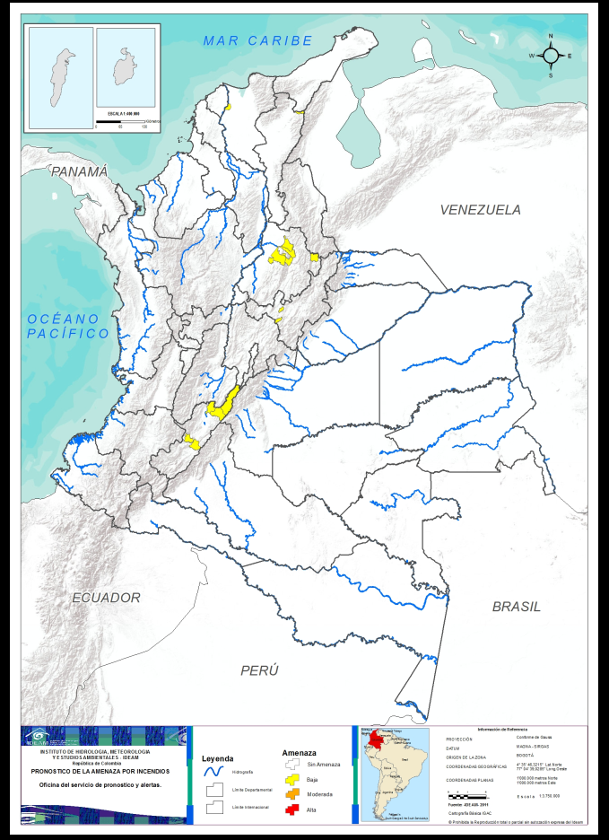

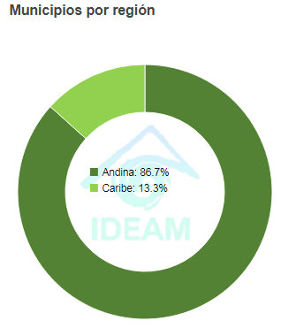

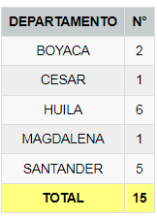
Resumen de Alertas
TOTAL MUNICIPIOS: 15
Actualización | 30 de Junio de 2022 | 12:00 HLC

Slide 65
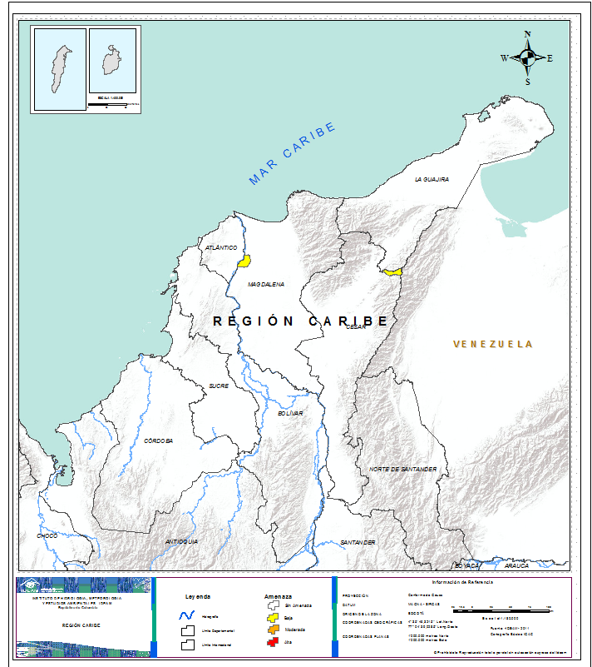
REGIÓN CARIBE
Alerta | SITIOS PARA LOS CUALES SE GENERA LA ALERTA
 | CESAR: Manaure El Balcón del Cesar. MAGDALENA: Salamina
MAPA 2. Alerta Deslizamientos – Región Andina

Slide 66
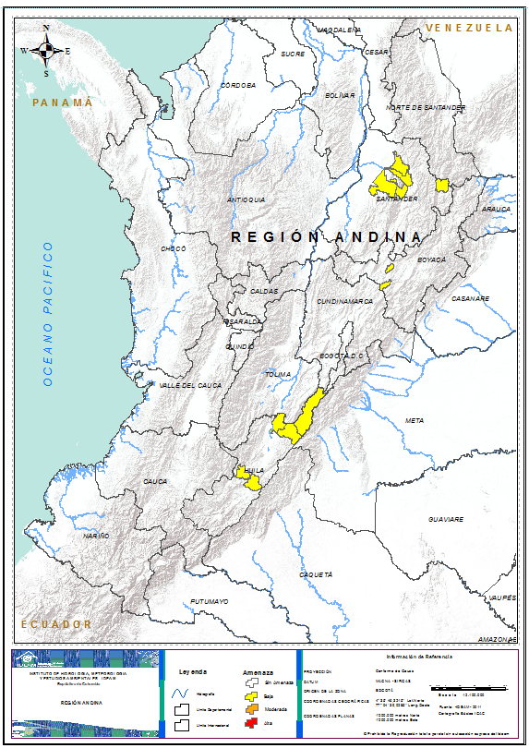
REGIÓN ANDINA
Alerta | SITIOS PARA LOS CUALES SE GENERA LA ALERTA
 | BOYACA: Chíquiza, Ventaquemada. SANTANDER:. Cerrito, Giron, Lebrija, San Vicente De Chucuri, Zapatoca. HUILA: Baraya, Colombia , Gigante , Tesalia, Villavieja , Yaguará .
Alerta | SITIOS PARA LOS CUALES SE GENERA LA ALERTA

Slide 67
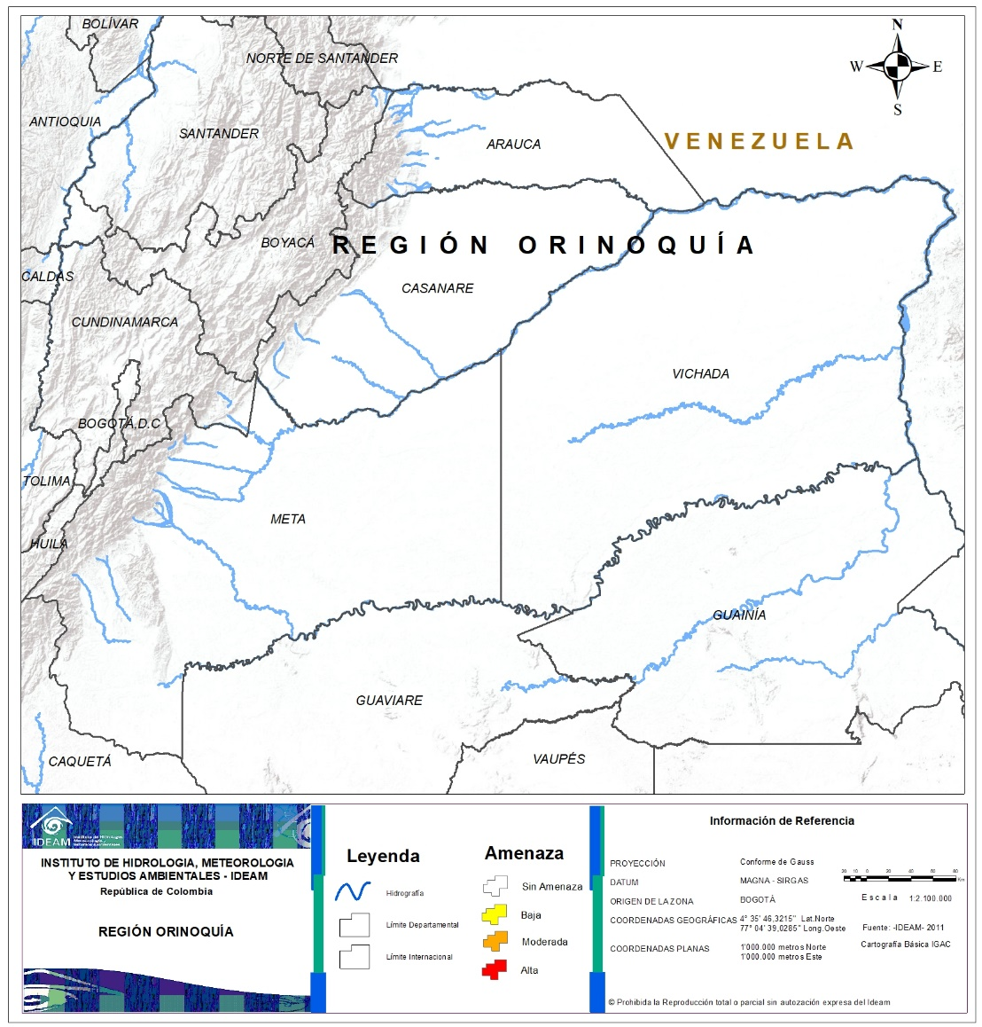

REGIÓN ORINOQUÍA
Alerta | SITIOS PARA LOS CUALES SE GENERA LA ALERTA

Slide 68
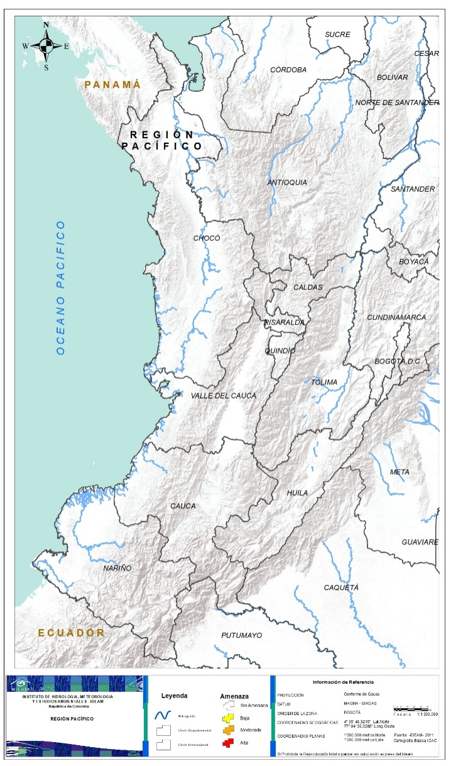
REGIÓN PACÍFICO
Alerta | SITIOS PARA LOS CUALES SE GENERA LA ALERTA

Slide 69
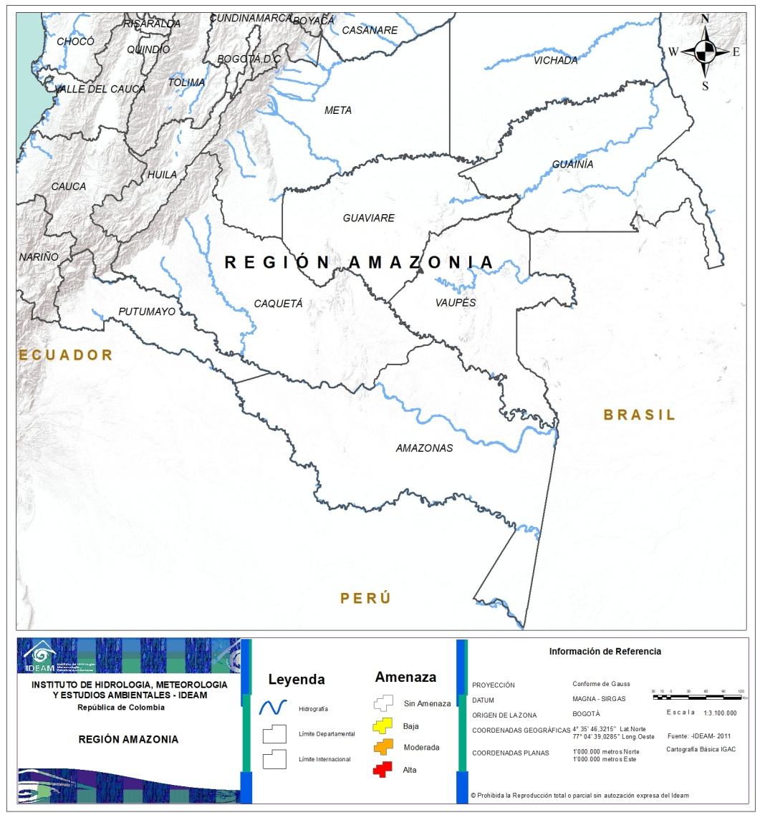
REGIÓN AMAZONÍA
Alerta | SITIOS PARA LOS CUALES SE GENERA LA ALERTA

Slide 70
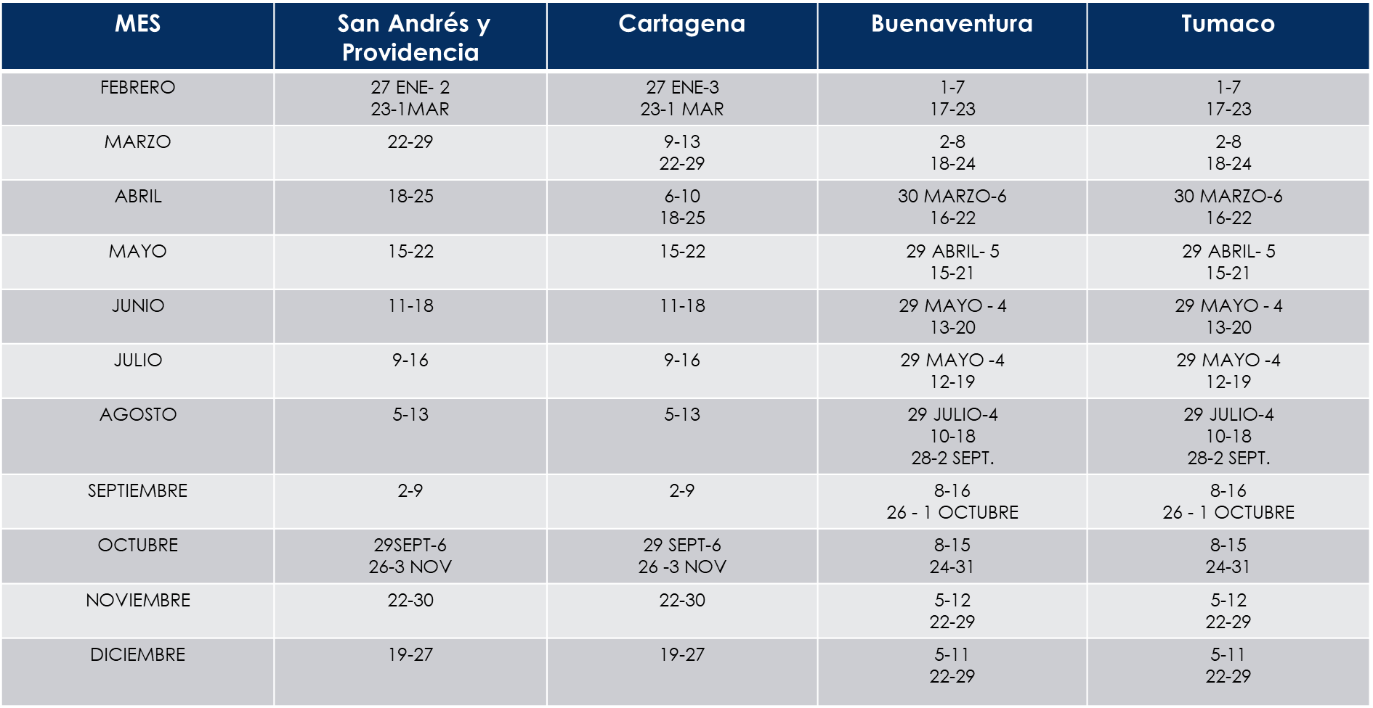








VV: 20 - 40 nudos
DV: Este
AO: 2.0 – 4.0 metros
Tiempo lluvioso
Tiempo lluvioso
Hasta 30 de
septiembre
Hasta 30 de
septiembre
Hasta el 18 de junio
VV: 25 - 30 nudos
DV: Este
AO: 2.0 – 4.0 metros
Tiempo lluvioso
Tiempo lluvioso
VV: 25 - 30 nudos
DV: Este
AO: 2.0 – 4.0 metros
VV: 25 - 35 nudos
DV: Oeste - Noroeste
AO: 3.0 m - 4.0 m
VV: 25 - 30 nudos
DV: Noreste
AO: 2.0 – 4.0 metros
VV: 10 - 20 nudos
DV: Noreste
AO: 1.0– 2.5 metros
POR FAVOR NO BORRAR NI MODIFICAR LOS ÍCONOS QUE ESTÁN FUERA DE LA DISPOSITIVA
¡¡¡HACER COPIA!!! GRACIAS.
Tiempo lluvioso
VV: 20 - 25 nudos
DV: Noreste
AO: 2.0 – 3.0 metros
VV: 20 - 30 nudos
DV: Noreste
AO: 2.0 – 3.0 metros

Slide 71
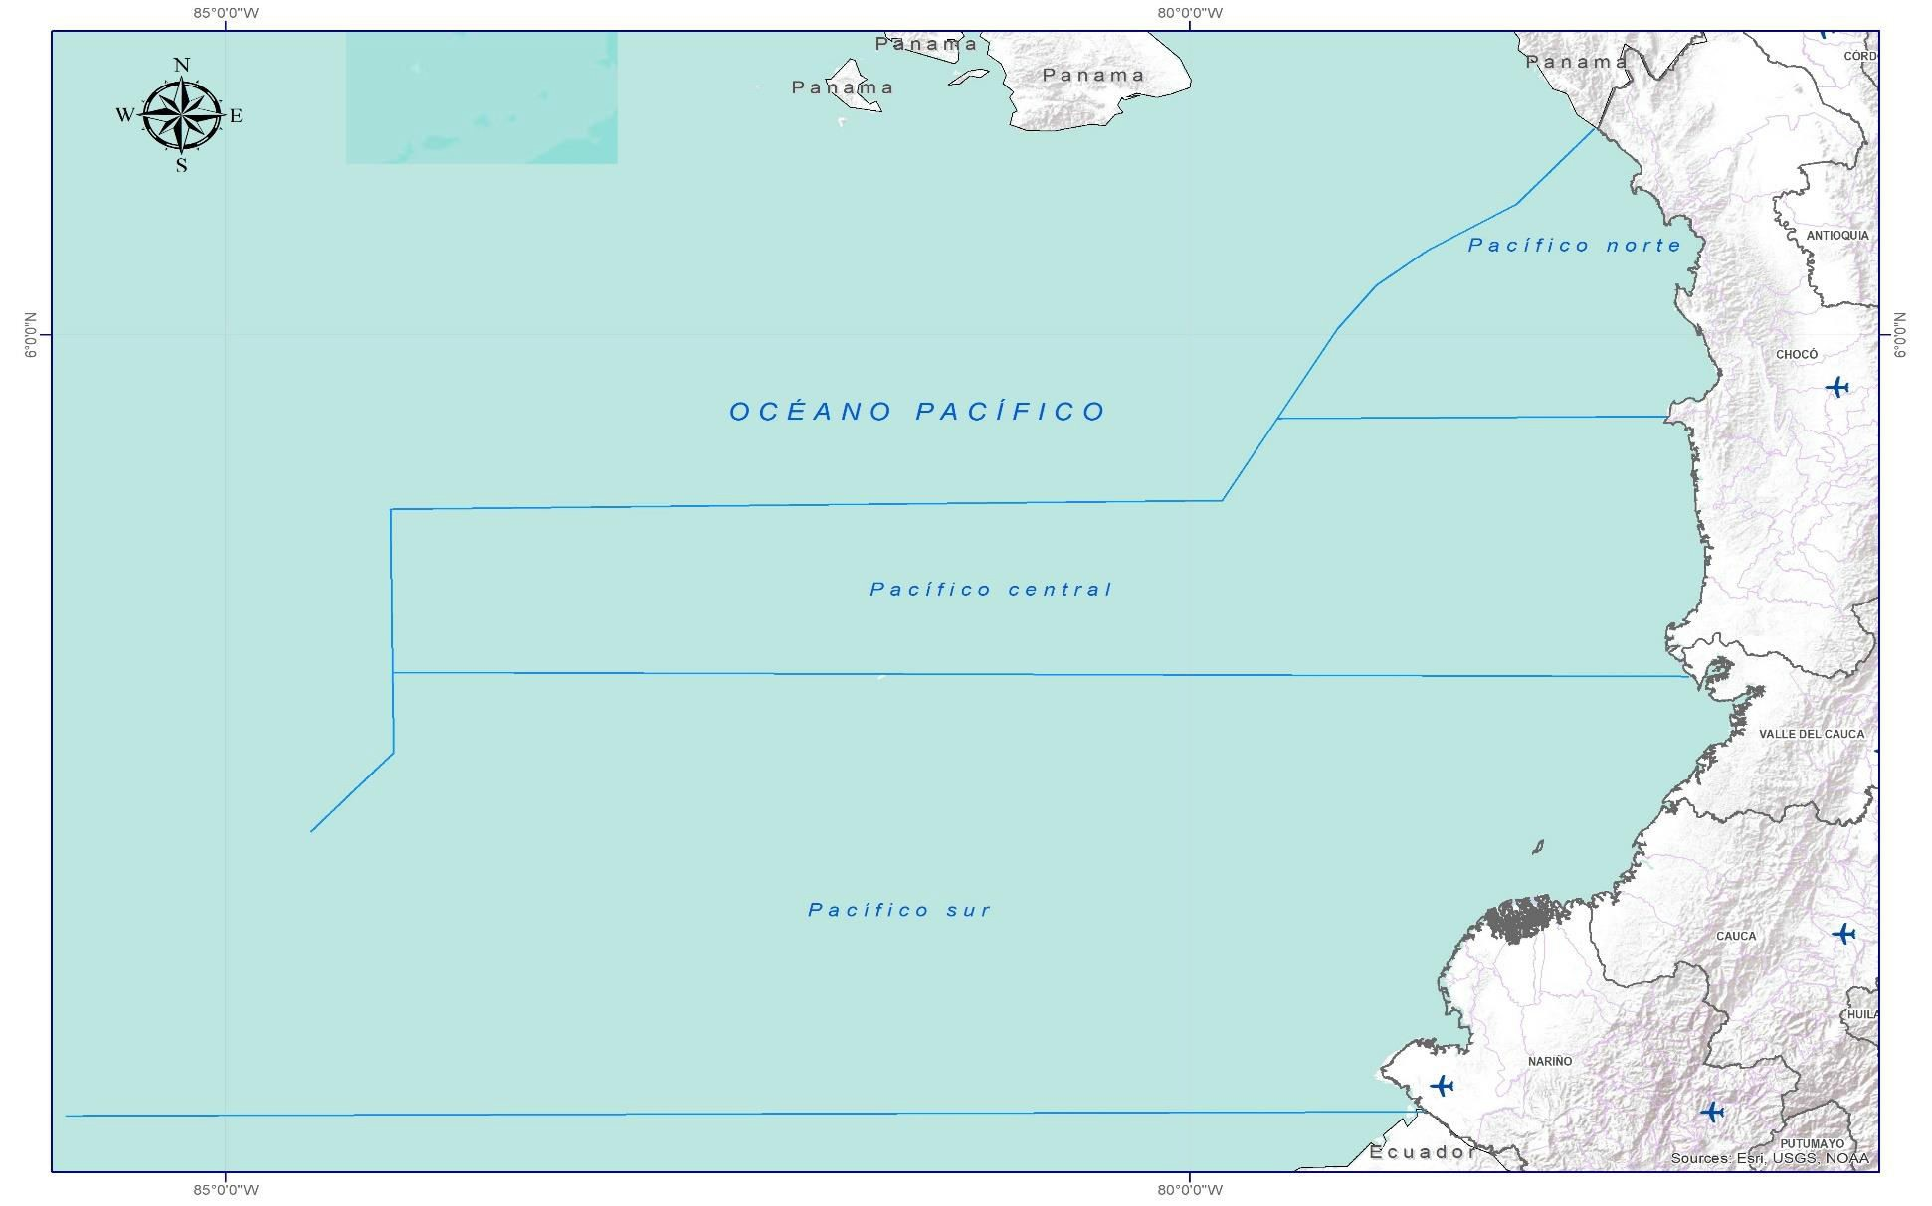
Tiempo lluvioso
Tiempo lluvioso
Tiempo lluvioso
Tiempo lluvioso
Tiempo lluvioso
Tiempo lluvioso
Hasta 30 de
septiembre
Hasta 30 de
septiembre
Hasta el 21 de mayo
VV: 25 - 35 nudos
DV: Oeste - Noroeste
AO: 3.0 m - 4.0 m
VV: 25 - 30 nudos
DV: Noreste
AO: 2.0 – 4.0 metros
VV: 10 - 20 nudos
DV: Noreste
AO: 2.0– 3,0 metros
Tiempo lluvioso
POR FAVOR NO BORRAR NI MODIFICAR LOS ÍCONOS QUE ESTÁN FUERA DE LA DISPOSITIVA
¡¡¡HACER COPIA!!! GRACIAS.

Slide 72
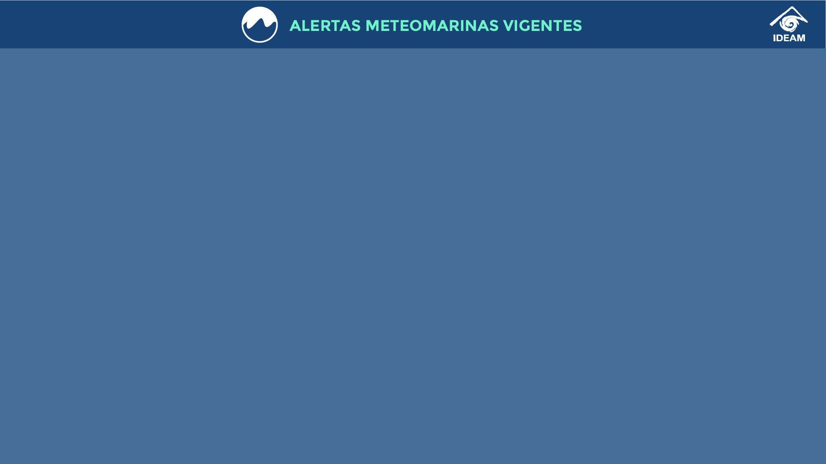



CONVENCIONES
SUGERENCIAS O RECOMENDACIONES
A las embarcaciones de poco calado, consultar con las Capitanías de puerto antes de zarpar en zonas de inminente tempestad.
Tiempo
lluvioso
Probabilidad de lluvias moderadas a fuertes, en algunos casos con posibilidad de tormentas eléctricas y rachas de viento.
A los bañistas y habitantes costeros, estar atentos a la evolución de las condiciones meteorológicas y a los avisos de las autoridades locales.
Pleamar
La marea alcanzará su máximo nivel en el intervalo de tiempo establecido.
Se sugiere a los habitantes costeros estar atentos a la evolución del fenómeno.
A los bañistas y habitantes costeros, estar atentos a la evolución del fenómeno y a las indicaciones de las autoridades locales.
Viento y oleaje
Velocidad del viento y altura del oleaje con valores por encima de lo normal para la época.
A las embarcaciones de poco calado, consultar con las Capitanías de puerto antes de zarpar.

Slide 73





EQUIPO DE TRABAJO IDEAM
Yolanda GONZÁLEZ H. - Directora General
Martha Cecilia CADENA - Jefe Oficina del Servicio de Pronóstico y Alertas
OFICINA DEL SERVICIO DE PRONÓSTICO Y ALERTAS
Elaboraron:
Diego Suarez – Alfonso López. (Meteorología)
Diana Bohórquez. (Hidrología)
Danilo Uasapud. (Deslizamientos de Tierra)
Gloria Arango. (Incendios de la Cobertura Vegetal)
Jimena Villanueva. (Datos)
Ever Salazar. (Coordinador Alertas Hidrometeorológicas y Ambientales)
http://www.ideam.gov.co
Correos electrónicos: servicio@ideam.gov.co, alertas@ideam.gov.co
Calle 25D N° 96B - 70, piso 3. Bogotá, D.C.
Teléfono: 3075625 ext. 1334 -1336.
VISITA NUESTRAS REDES SOCIALES
ideam.instituto
InstitutoIDEAM
@IDEAMColombia
ideamcolombia

